Slide 1
学級経営の考え方
考動
～中学生のプロになれ～
西京極中学校 長谷川 文彦
令和４年１１月２１日（月）
Notes:
本日はお集まりいただきありがとうございます。
西京極中学校の長谷川文彦と申します。
自己の学級経営をどのような思いで，どのような取り組みをしているのかを話させていただきます。また，みなさんのご意見もいただき，私もこの研修を通して学ぶことができればと考えております。
表題に掲げている言葉は今年度の入学式の際に子どもたちに提示した言葉です。
本日はよろしくお願いいたします。

Slide 2
経歴
京都市立松原中学校（３年）
※中学１年生～中学３年生担任
↓
京都市立光徳小学校（３年）
※小学６年生，小学２年生，小学６年生担任
↓
京都市立西京極中学校（４年目）
※中学１年生～中学３年生（１年時は副担任）
※現在は中学１年生の担任
Notes:
まずは私の経歴を簡単に紹介させていただきます。
松原中学校に新採で採用され，中学１年から３年を担任として持ち上がりました。
その後，校下の小学校に３年間勤務しました。小学校６年，２年，６年の担任をしました。
そして，現在の勤務校の西京極中学校に赴任して４年目となり，現在は中学校１年生の担任をしております。

Slide 3
西京極中学校
校是「自立と貢献」
研究テーマ「聴く・伝える・学ぶ力」
目指す学校像「生徒も教職員も，明日来るのが楽しみになる学校」
学校教育の基盤「安心・安全」「学力向上」「学校行事・生徒会行事」「部活動」「働き方改革」「社会とのつながり」
Notes:
こちらは西京極中学校の教育構想図になります。
このようなことも念頭に置きながら，話を聞いていただけたらと思います。

Slide 4
質問です
どのような先生でありたいと思いますか？
また，どのような生徒を育てたいと思いますか？
Notes:
質問です。
みなさんはどのような先生でありたいと思いますか。
また，どのような生徒を育てたいと思いますか。

Slide 5
どのような先生でありたいと思いますか？
学校が楽しいと思わせられる先生でありたい。
どのような生徒を育てたいと思いますか？
様々な場面で考えて行動をして，
良い判断ができる生徒を育てたい。
Notes:
私は学校が楽しいと思わせられる先生でありたいと思います。
また，様々な場面で考えて行動をして，良い判断ができる生徒を育てたいと思っています。

Slide 6
学級経営のイメージ
リーダーの育成・個々の成長
学級開き
日常の学級活動
生徒同士の繋がり
学校行事
Notes:
私のイメージする学級経営を図で表してみました。この台形は上側は小学校，下側は中学校をイメージしています。
三角形になっていないのは，小学校での学びがあるからです。
みなさんは中学１年生を迎え入れるときに，どのようなイメージで迎え入れていますか。
「何もわかっていない」「手取り足取り色々と教えてあげないと」という思いをお持ちかもしれません。
しかし，私自身，先ほども述べたように小学６年生を２回担任いたしました。
小学校では低学年から学習の決まり等様々なことを身につけていきます。
６年生になれば縦割り活動でリーダーとしての活動があったり，委員会活動の中心になったり，様々な場面で活躍をしています。
そのような経験のもとに，中学校での学びが深まっていくイメージです。
中学校になって変わることもありますが，「小学校で大切なことは学んでいます。」ということは生徒たちに伝えています。
このイメージでは様々な学級活動を通して子どもたちが成長できるように考えています。
木の幹をだんだん太く，強く育てていくイメージです。

Slide 7
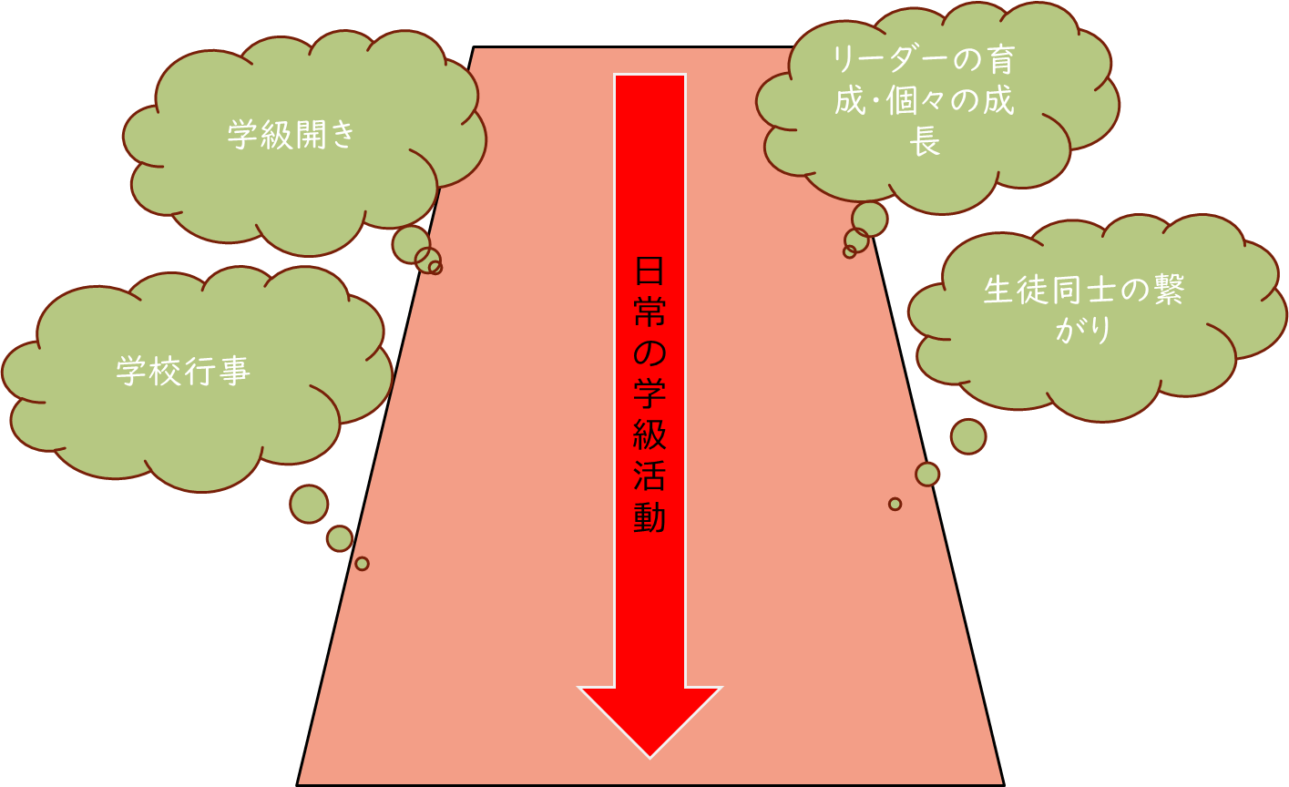
日常の学級活動
朝学活で意識すること
①静かな時間を作る（朝読書・朝学習）
※話を聞く習慣を身に着けるチャンス！
②一日の見通しを持つ
→必要に応じてできたことは褒める
③時間を守る。
Notes:
まず先ほどのイメージ図の木の幹となる部分です。
日常の学級活動の中で私が意識していることを話していきます。
まずは，朝学活で気を付けているポイントを話します。
朝学活では学校によって朝読書や朝学習を行っていると思います。
朝読書や朝学活が静かに行える環境を作ることが大切です。そのため「しゃべらない」ことを徹底します。
そのことが，話を聞く姿勢を作る大きなチャンスだと思っています。話がきちんと聞けることは学級においても授業においてもとても大切なことだと思います。
（過去の経験からも話が聞けない学級のときには授業等で苦労し，トラブルも多く起こりました。
そのような経験からきちんと話が聞ける子供を育てたいという思いを持っております。）
では，子どもたちに話を聞かせるときに大切なことは何でしょうか？
それは「簡潔にわかりやすく」話すことです。
新採の時などは，クラマネの「先生の話はわかりやすい」という項目のほとんどが１か２というときがありました。
つまりわかりにくい話し方をしていたのだと思います。
「簡潔にわかりやすく」のコツは子どもの視点に立ってみること。子どもの視点に立って，この言い方なら伝わるはずだという言い方をします。そして，基本話は一度しかしません。
このようなことを繰り返していくと子どもたちがすぐには変わらないかもしれませんが，少しずつ変わっていきます。
次に，一日の見通しを持たせます。
子どもたちに時間を守ることを指導しているので授業でも同じことが言えますが，朝学活も例外を除いて時間内で終わることを意識しています。

Slide 8
休憩時間・昼休みに意識すること
①ベル着の徹底
②雑談
③生徒の様子観察
Notes:
次に休憩時間や昼休みに意識していることです。
授業が次の時間にないときは基本的に１０分間の休憩時間はフロアにいるようにしています。
ベル着ができるように声をかけます。
また，雑談を通して生徒を知る，生徒も教師を知ってもらう，ということを意識しています。
そのうえで時には生徒の視点に立って，一緒に楽しんでいるときもあります。
その中で生徒の様子も見るようにしています。

Slide 9
昼食時間で意識すること
①開始５分でいただきます
②黙食→やると決めたらやりきる
Notes:
昼食時間では開始５分で「いただきます」ができるように給食当番表をもとに給食の生徒はできるだけ早く行動できるようにしています。
そして，「黙食をする」という決まったことはしっかりとできるように声掛けをこまめにしています。
他のことでも同じことが言えると思いますが，やるといったことはやりきるという姿勢が教師にも大切だと思います。
それでもできない場合は個別に対応をしています。

Slide 10
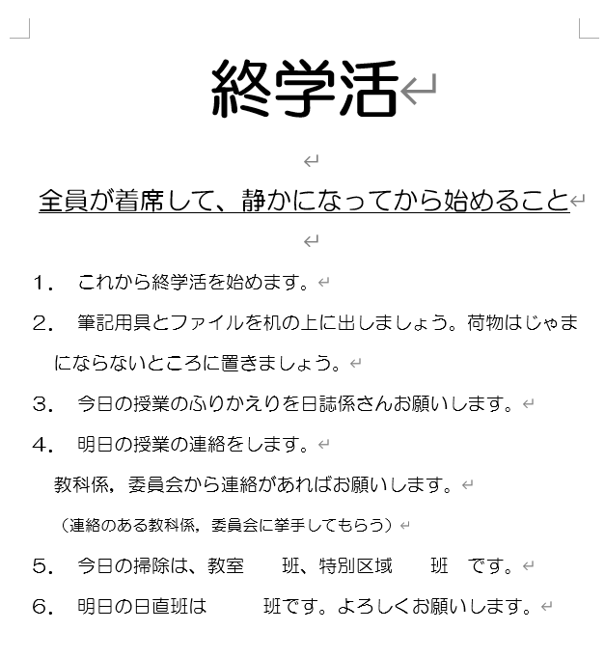
終学活で意識すること
①生徒主体で終学活を進める
②一日の総括（できていたことを認める・褒める）
③時間を守る
Notes:
終学活で意識することは次の３点です。
生徒は自身の役割によって集配を取りに行ったり，時間割を張り替えたりします。
それは４月当初に生徒に具体的な動きを説明し，声をかけることである程度習慣づくと思います。
そして，「主体性」とは、自分の意志や判断に基づき、責任を持って行動することです。
では，この日常で「主体性」を身につけさせるためにはどうしたらいいか。
終学活では班長が司会を行います。班長を取り上げて説明をすると，判断の基準を示してやることが大切です。
ここでいう判断の基準は班長の立場で言えば「静かにさせる」，周りの生徒で言えば「静かにする」です。
その基準を４月当初は担任が示し続けますが，徐々に周りからも「静かにしよう」という声掛けがでてきます。
そうすることで班長は終学活を始めるタイミングを判断し，責任をもって終学活を進めることができます。
一日の総括では，できていたことを認めたり，褒めたりします。
ただ，必要以上に褒める必要はないと思っています。
子どもたちの行動を見ていて「素敵だな」「いいな」と思ったことは紹介をします。
他にも，例えば体育祭や文化祭などの学年練習があったとします。朝学活でその際の動きを伝え，その通りに行動できればできたことを認め・褒めます。
認めるため，褒めるためにも話をきちんと聞かせることが大切だと感じています。
後は，朝学活のときと同じで終学活も時間を守ります。
他クラスが終わって廊下がざわざわしているときに話を聞くというのは子どもたちにとっても難しいことだと思います。
そのように時には子どもの視点に立って物事を考えることも時には必要なことかと思います。

Slide 11
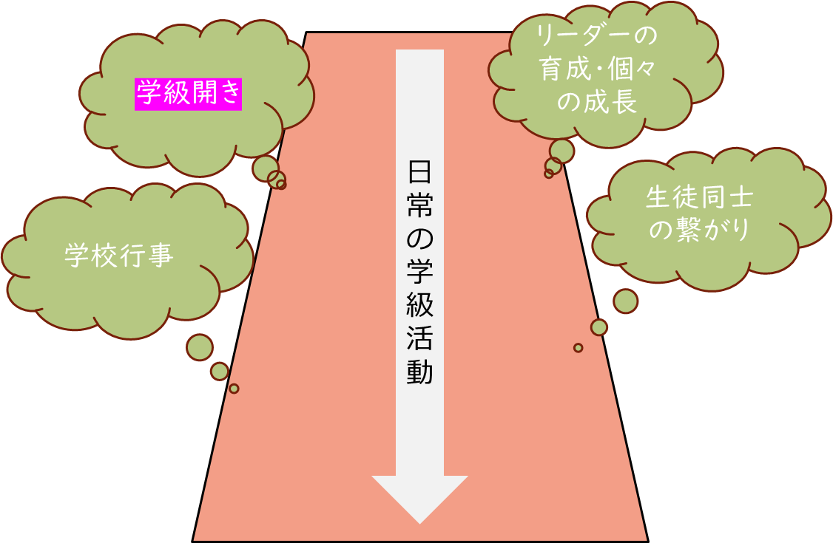
学級開き
学級が運営できる組織作り
①何をいつするのかを明確にする
②誰がするのかを明確にする
③最終責任者を決める
Notes:
次にイメージ図で言う葉の部分について話していきます。
学級開きについてです。
学級開きでいろいろな役割を決めていくと思います。その際にはどのようなことを意識しているか。
つぎの３つです。
①何をいつするのかを明確にする
②誰がするのかを明確にする
③最終責任者を決める
この３つが分かっていれば，どうしたらいいかわからない，ということがなくなると考えられます。

Slide 12

具体的な場面例（掃除）
①担当する役割を明確にする
②「何もすることがない時間」を作らない→早くできれば「廊下の掃き掃除」
③方法を具体的に教える
④一緒に掃除をする
⑤ごみの分別をする
⑥一緒にごみ捨てじゃんけんをする
※何事もできるだけ楽しくする！
Notes:
では，具体的な場面を紹介していきたいと思います。
①と②については先ほどの「いつ・だれが何をするのか」という部分に当てはまります。
③に関しては学級開きの時間の中で，実際に机を動かし，次に出す掃除当番表をもとに掃除のイメージを持たせます。
④～⑥は日常の学級活動ですが，一緒に掃除をするようにしています。

Slide 13
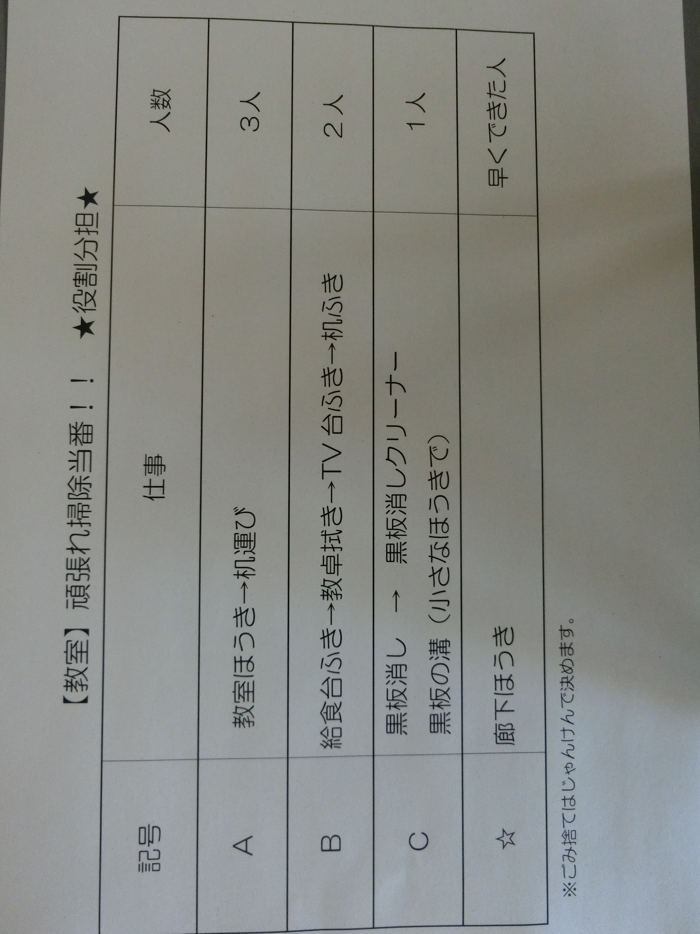
掃除当番表
Notes:
掃除当番表はこのようになっています。
必要に応じてもう少し具体的でもいいかなと思います。

Slide 14
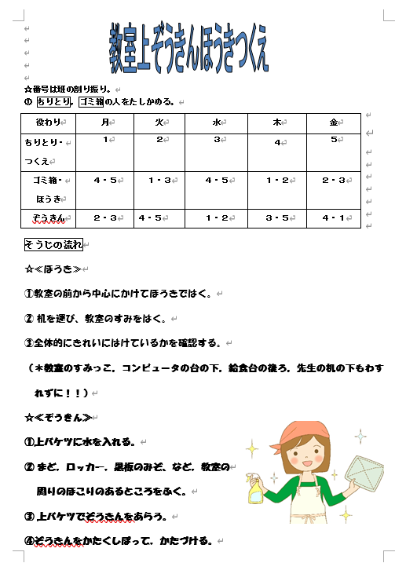
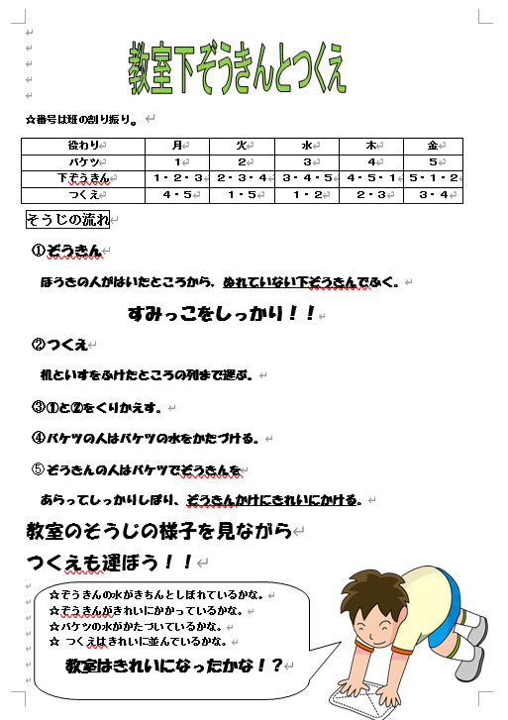
Notes:
小学校の担任をしていたときはより細かく示していました。

Slide 15
学級開き一例
一日の見通しを持たせる（中学１年生）
中学１年生のわからないこと
・朝登校すれば何をすればよいのか
・朝学活はどのように行うのか
・授業や移動教室はどのように行うのか
・掃除はどのように行うのか
・帰りの会はどのように行うのか など
→生徒に質問しながら・させながら話を進める
→小学校の時と比較しながらイメージできるように説明する
Notes:
中学校１年生では「朝登校すれば何をすればよいのか」など，わからないことがたくさんあると思います。
その時のポイントとしては生徒に質問させながら話を進めたり，「小学校の時はどうだった」と聞きながら，比較しながらイメージできるように進めていきます。

Slide 16
学級開き一例
学級目標決め
☆共通の目標があるということは，共通の行動ができること
①全員で目標を決める
②覚えやすい目標を作る
③目標を日常生活で何度も確認する
Notes:
次の場面は学級目標決めです。
まず，初めに学級目標を決める意義として「共通の目標があることは，共通の行動ができること」だと考えています。
その上で次の３点を意識しています。
①全員で目標を決める
②覚えやすい目標を作る
③目標を日常生活で何度も確認する
ということです。
特に③ですが，学級目標を決めて終わるのではなく，折を見て触れる機会を作ることも必要だと考えます。

Slide 17
学級目標
決め方色々
☆教師の思いを話す
①子どもたちが班で話し合って候補のものを出す
②キーワードをいくつか挙げてつなげる
③端末を使って四字熟語やかっこいい言葉や英語のフレーズを調べさせて作成する
など
※学級目標が過去にどんなものがあったかを提示し，覚えやすいものを作る
Notes:
では，具体的にどのような決め方があるでしょうか。
今まで行ったことのある実践をいくつか紹介します。
まず，学級目標を決める際には「先生はこんなクラスになってほしい」という思いを語ります。
その上でこのような決め方をしたことがあります。
１つ目は子どもたちが班で話し合って候補のものをださせます。
２つめはキーワードをいくつか挙げてそれをつなぎます。
３つめは端末や資料を活用しかっこいい言葉やフレーズを調べて，班で交流し作成をします。
その他にも昨年度以降の学級目標を生徒総会の資料をもとに紹介したりしてイメージを持たせるようにしています。

Slide 18
学級開き一例
レクリエーション
短時間でできるものや，生徒の緊張を解くようなものを準備する
Notes:
学級開きの際には色々なレクリエーションも行います。
短時間でできるものや，新しいクラスに緊張している生徒の緊張を解くようなものを行っています。

Slide 19
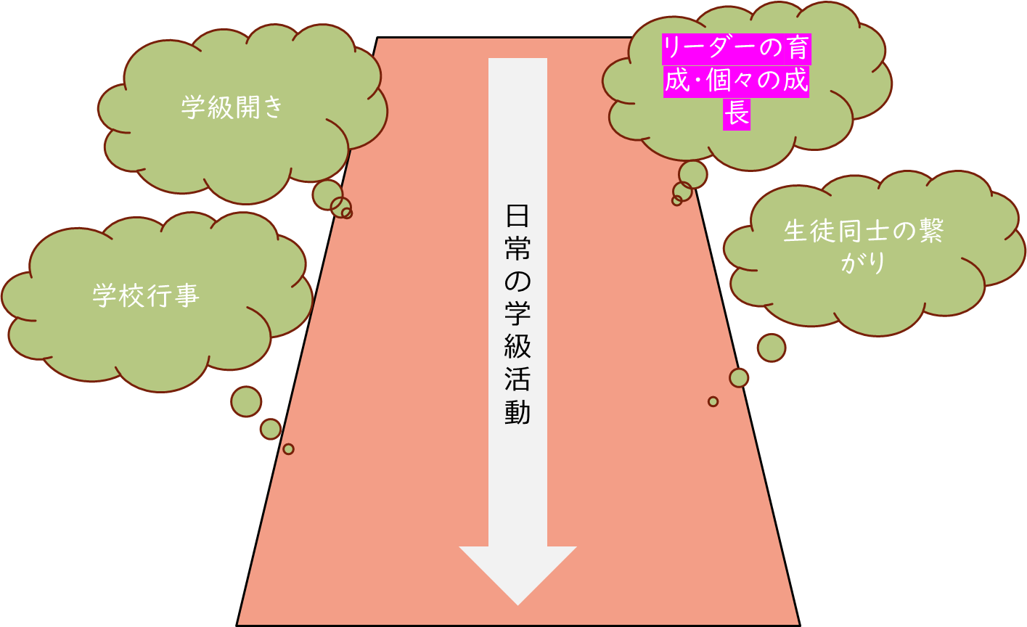
リーダーの育成・個々の成長
・班長会議
・生徒主体の校内学習
・委員会の取り組み
Notes:
次にリーダーの育成・個々の成長についてです。
このような取り組みが挙げられます。

Slide 20
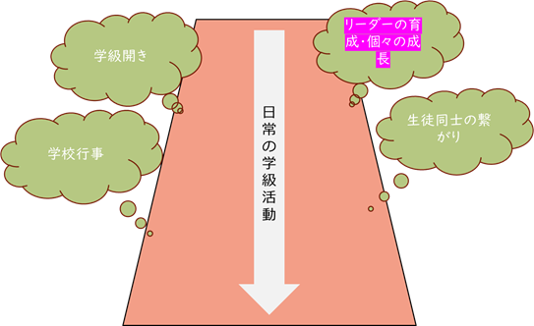
班長会議 席決め
班長会議 決め方例
☆班長を投票にて決める
①班長に「この人がいると助かる」という人を一人選ばせる
②班長に「この人がいれば助かる」という異性を一人選ばせる
③その上で人間関係や視力，聴力の配慮を含めて話し合いを進めて
いく
※最終の決定権は教師が持つと伝える
Notes:
西京極中学校では男女が仲良くあってほしいという思いから男女隣同士で並んでいます。
今年度の１年生は席替えを班長会議で行っています。
まず，班長はクラスの投票によって決まります。
そして一例ですがこのような方法で決めることがあります。
①班長に「この人がいると助かる」という人を一人選ばせる。
②班長に「この人がいれば助かる」という異性を一人選ばせる。
③その上で人間関係や視力，聴力の配慮を含めて話し合いを進めていく。
という方法です。
最終の決定権は教師が持つというのは，どれだけ考えて席替えをしても１００パーセント全員が満足するということはないと思います。
そのためクラスの数名からハレーションが起こることがあります。
しかし「最終的に決めたのは先生だ」ということを生徒に伝えることでその矛先は班長に向くことはありません。
班長会議は基本的には放課後に行っているので，部活の時間を削ったり，クラスのことを考えて行動している班長を守りたいという思いがあります。
ただし，責任感という点においてはもしかすると学年があがるにつれて班長にゆだねていってもいいのかもしれません。
しかし，その際には班長会議の中で教師がうまく調整していく必要があると思います。
みなさんの学校では席替えはどのように行っていますか。

Slide 21
NKGエンジョイフェスティバル
☆校外学習の代わりに行った校内学習
個人種目→集団種目の競技に取り組む
準備の段階で委員会生徒を活躍させるため説明動画や準備をし行った。
Notes:
５月３１日に校内学習を行いました。
「学年の交流を深めよう」という目的で行いました。
準備の段階で委員会生徒を動かし，競技の説明動画などを撮影し生徒主体の取り組みを行いました。

Slide 22
委員会の取り組み
ベル着点検や朝読書の取り組みなど必要に応じて委員会の生徒が声掛けをする。球技大会なども委員会生徒が中心となって進める。
→取り組みの姿勢を褒める
Notes:
委員会では様々な取り組みが行われます。
ベル着点検や朝読書の取り組みなどもその一つです。
委員会の生徒が積極的に声掛けすることを促したり，頑張っていることは認め，褒めることをしています。
球技大会などの学校行事も体育委員が中心となって進めます。

Slide 23
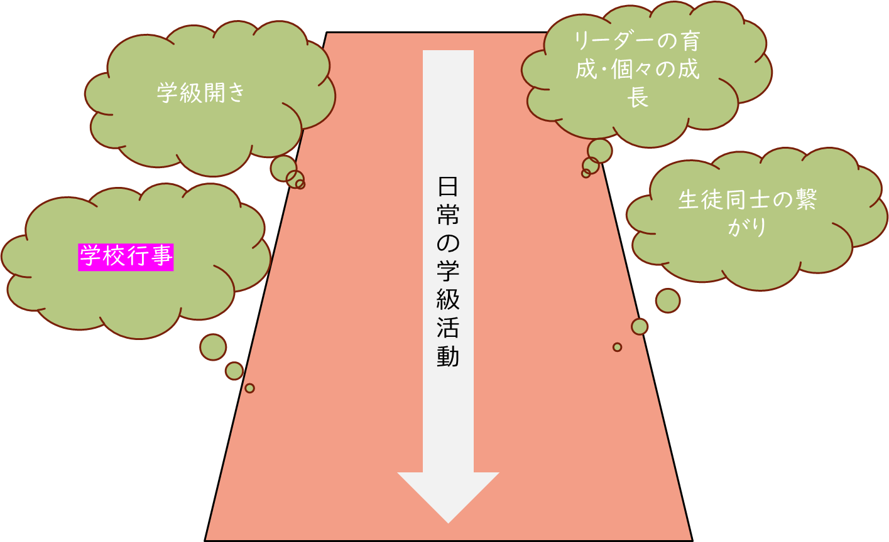
学校行事
合唱コンクールや体育祭の際には
「行事は成長するためにある」
という言葉をよく使います。
Notes:
先月には，西京極中学校でも合唱コンクールと体育祭がありました。
行事の指導の際に生徒たちによく言う言葉があります。
それは「行事は成長するためにある」という言葉です。
合唱コンクールの練習では「○○が歌わない」等でもめることがあります。
体育祭の練習でも「もっとちゃんとやれ」「全力でやって」などの言葉が聞かれます。
そんなときはどのような言葉がけが適切なのか，どのように対応していくことが大切なのかをクラスで考える時間をとるときがあります。
そのような課題を小さなサイクルで解決していくことが成長につながると感じています。

Slide 24

合唱コンクール
取り組み例
①みんなで歌詞カードを作る（クラスの一体感）
②最初に歌った動画と最後に歌った動画を見比べる（成長を感じる）
③歌詞の好きなところを書いたり，合唱コンクール後の理想のクラスの姿を描く
（理想の姿）
④パートリーダーや指揮者・伴奏者による振り返りやミーティング
（リーダーの育成・見通しをもつ力）
⑤みんなにメッセージカード（クラスの団結）
Notes:
合唱コンクールでは次のような取り組みをしました。
合唱コンクールを通して少しでも，クラスの一体感や成長を感じられるように工夫をしています。

Slide 25
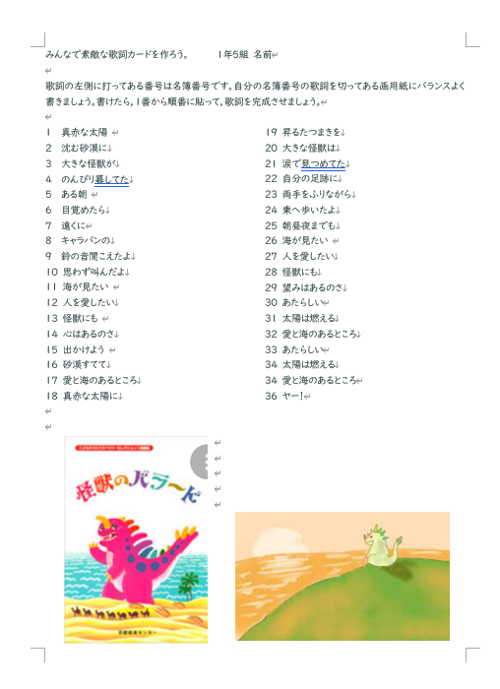
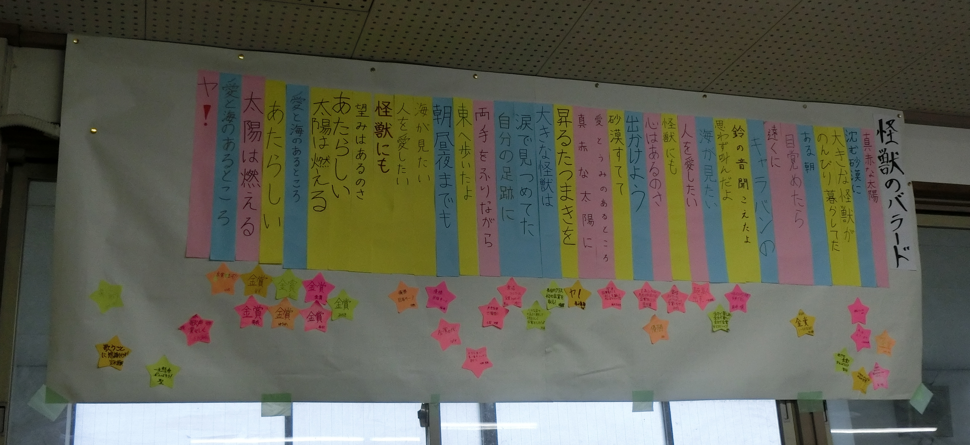
みんなで作った歌詞カード
Notes:
例えば，歌詞カードは一人一行ずつ割り振りを決めて書き，模造紙に貼り，星形のふせんは意気込みを書き込んでいます。

Slide 26

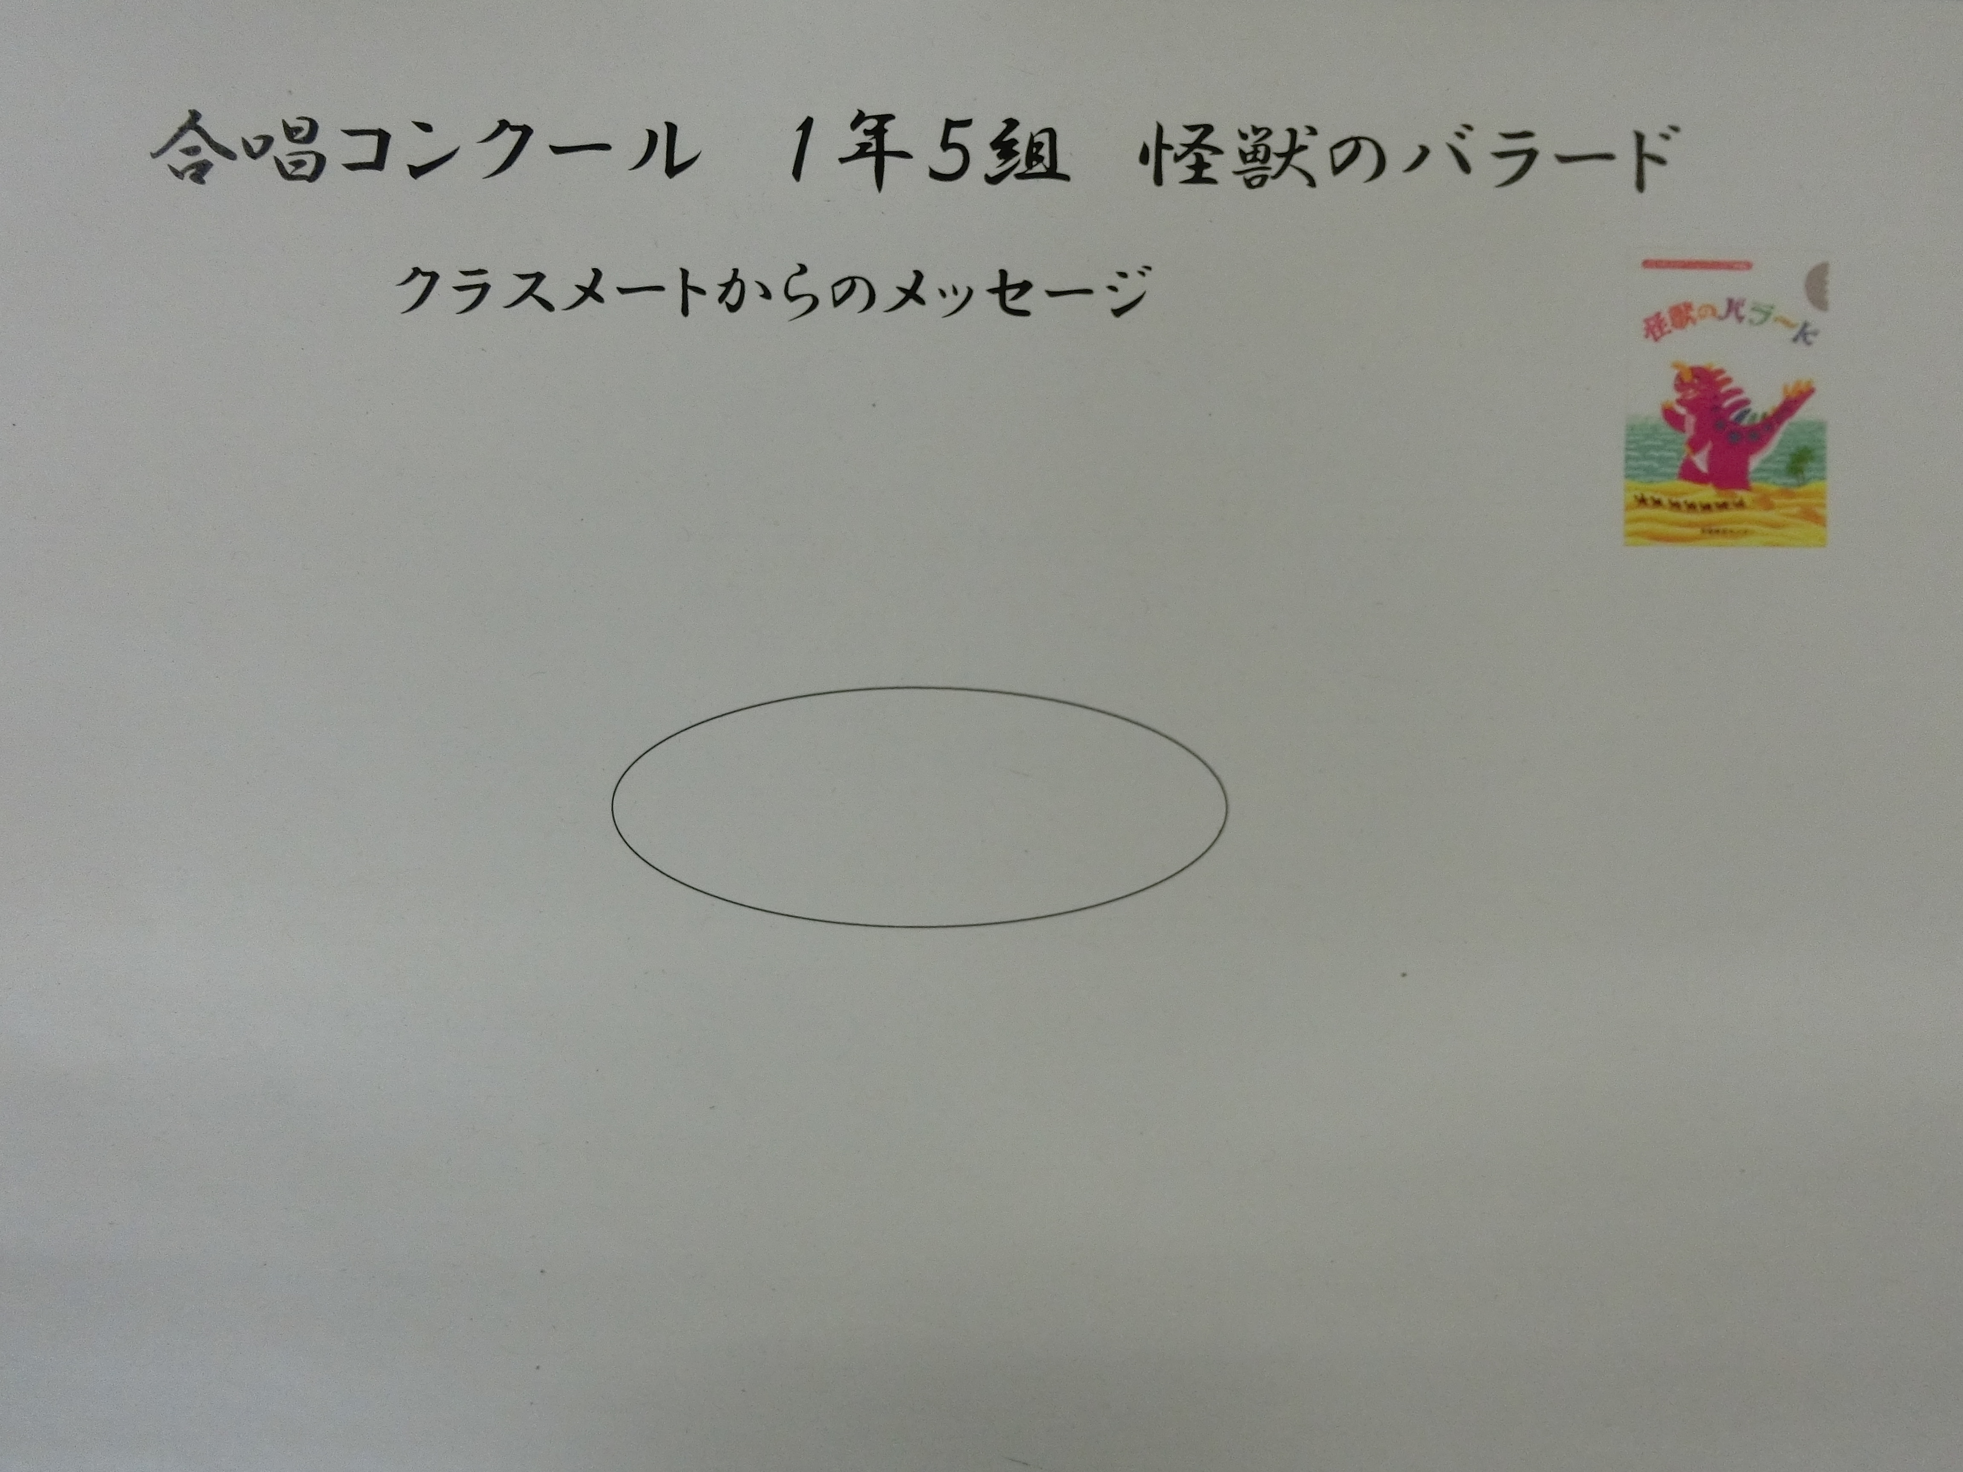
メッセージカード
Notes:
このようなメッセージカードにみんなが寄せ書きをします。
中心の丸には自分の名前を書きます。
（生活班が６班あるので各班５分程度で１班分のメッセージを書かせていき，順番に次の班に回していきます。）
このメッセージカードを「お守り」と名付け，本番にポケットなどに入れさせています。

Slide 27
体育祭（学年種目）
学年練習１回目４位
２回目惜しくも２位
本番 〇位
Notes:
体育祭では，予行練習が２回ありました。１年生の学年種目は「バンブーサーフィン」でした。
一回目の学年練習では５クラス中４位でボロボロでした。２回目は僅差で２位という結果でした。
本番では何位になったと思いますか。
１位になれました。
私はどのような働きかけをしたでしょう。
特に私のほうから何も働きかけはしていないつもりです。
しかし，学年練習２回目の惜しくも２位の結果から子どもたちから「バンブーサーフィンの順番や作戦を考えたいので時間をください」と申し出がありました。
それを受けて，バンブーサーフィンのコツを調べてくるものがいたり，前に出て順番や少しでも早くするにはどうしたらよいかみんなで考える子どもたちの姿がありました。
なぜ，このような姿が生まれたのか。
自分なりに分析をしてみました。
今年度のクラマネの結果を見て，「クラスの友達と協力し合える」「このクラスには，意見を言いやすい雰囲気がある」の項目の数値が非常に高かったということがありました。
それは，普段からクラスで子どもたちが相手のことを考えて行動したり，この仲間と頑張りたいという思いを持っていたりするからだと思います。
では，このような子どもたちをどのように育てるか。
教師の立場で言えば教師がお手本を見せるということです。例えば「子どもの話は最後まで絶対聞く」「学級のレクなどは一緒に楽しむ」「相手を傷つけるような発言・行動は指導する」というようなことです。
このようなことを繰り返すことでいい姿を少しでも子どもに身につけさせていきたいと思います。
子どもたちは先生の表情や行動など，様々なことを本当によく見ています。
そのため，子どもたちのお手本となれるような行動や言動を心がけています。

Slide 28
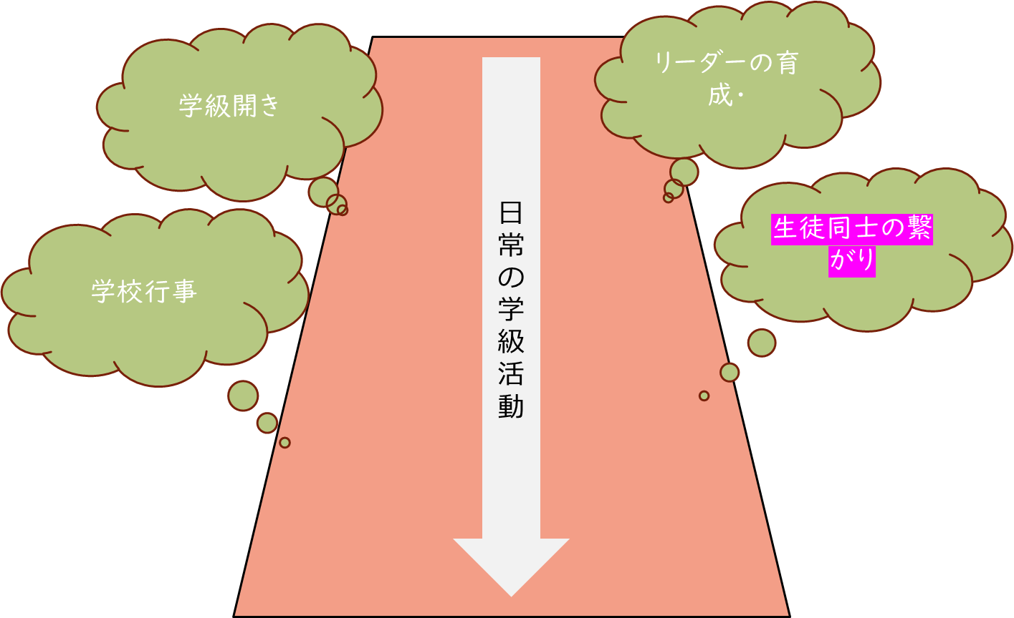
生徒同士の繋がり
学級は
「安心・安全に，
楽しく過ごせる場所であるべきだ」
Notes:
最後に生徒同士の繋がりです。
私がよく使う言葉が「学級は安心・安全に，楽しく過ごせる場所であるべきだ」ということです。
この言葉も考えて行動するということにつながっています。
また，生徒たちの繋がりは学活や総合の授業，普段の授業で交流を持てるように図ったり，休み時間に子どもたちが楽しく時間を過ごしたりすることで日々交流は深まっていくと思います。今回は繋がりを感じられるものを含んだ掲示物の工夫をお伝えします。

Slide 29
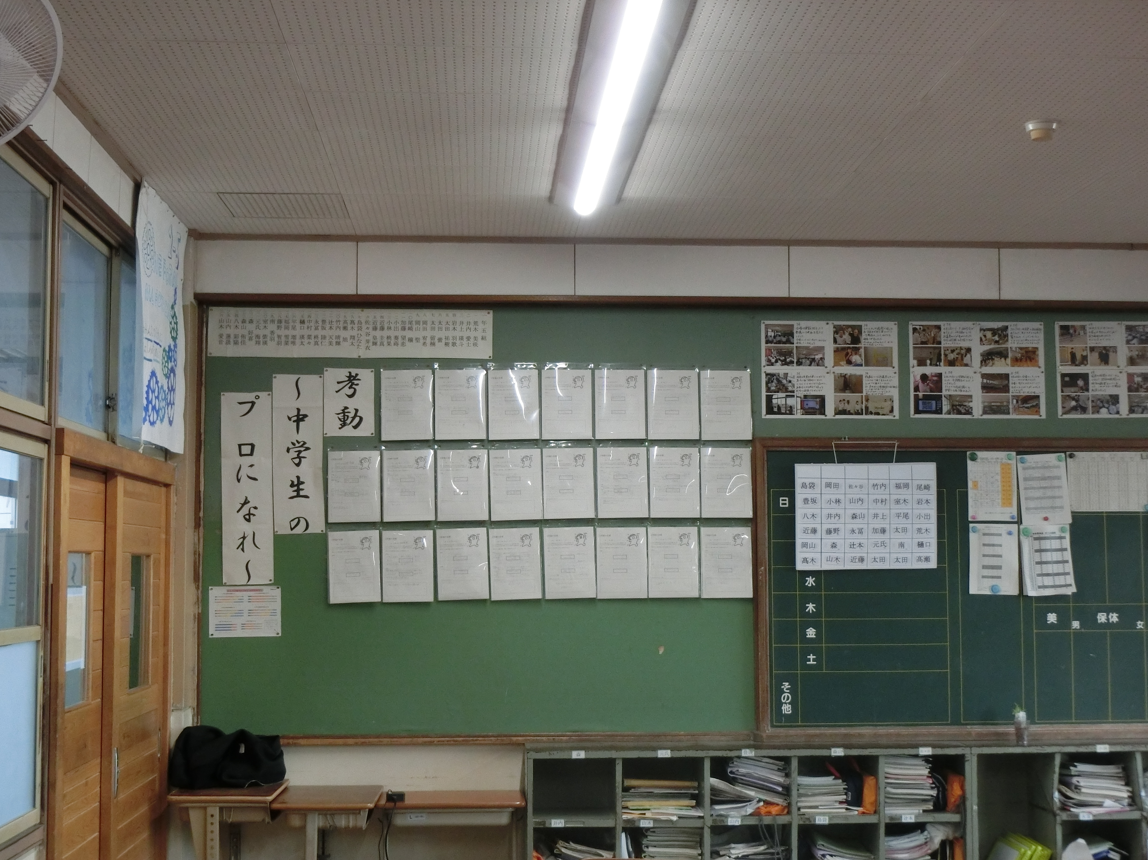
日々の日常（こんな風に掲示しています）
３か月ごとに掲示していきます。
Notes:
教室のこの部分にこんな感じで３か月サイクルで掲示します。

Slide 30
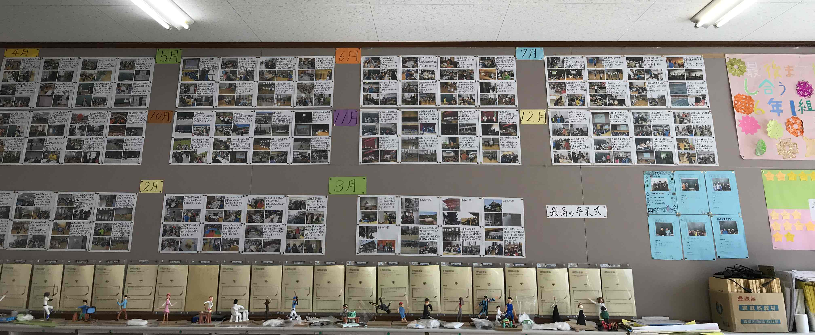
３月終盤の掲示はこんな感じになります。
Notes:
１年の最後にはこのような掲示をすることが多いです。
１年間の写真を張り，１年間の歩みや思い出を振り返れるようにしています。
以前のものなので枚数や教室のつくりは違っています。

Slide 31
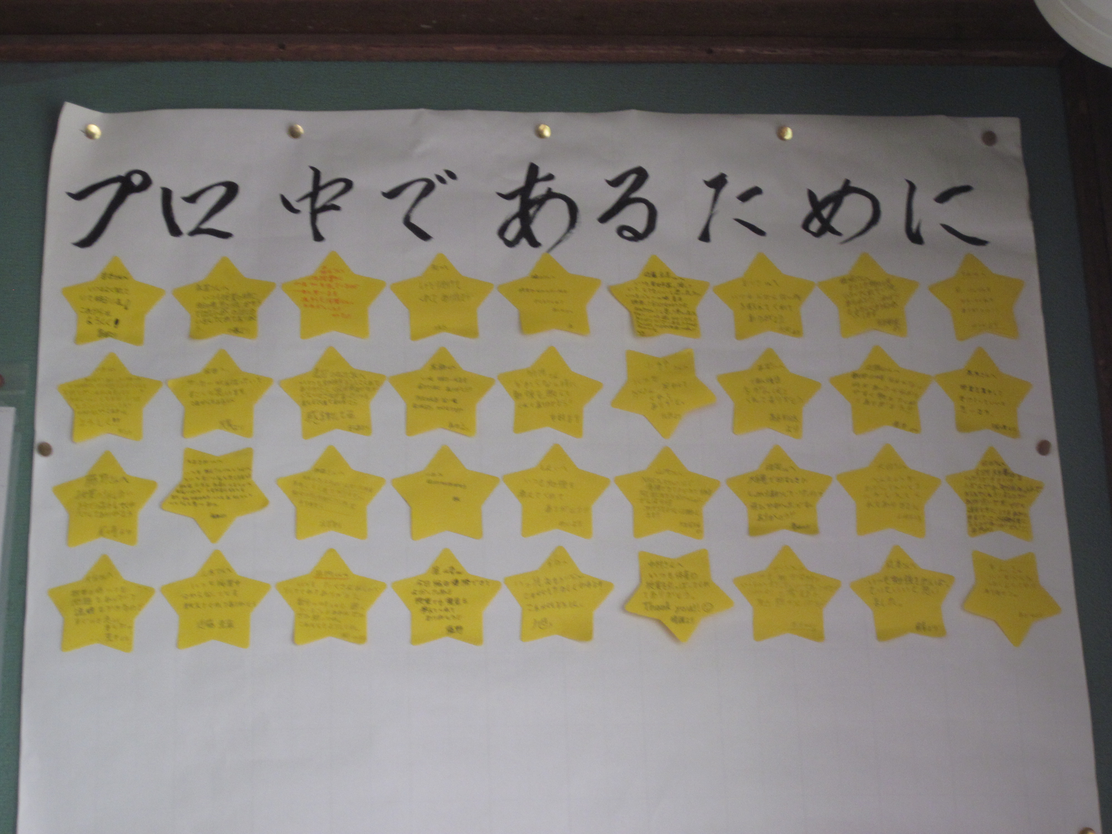
プロ中になるために
Notes:
教室の後方に模造紙貼っています。
そして席替えのタイミングなどで隣の席の人へメッセージを書くという取り組みをしています。

Slide 32
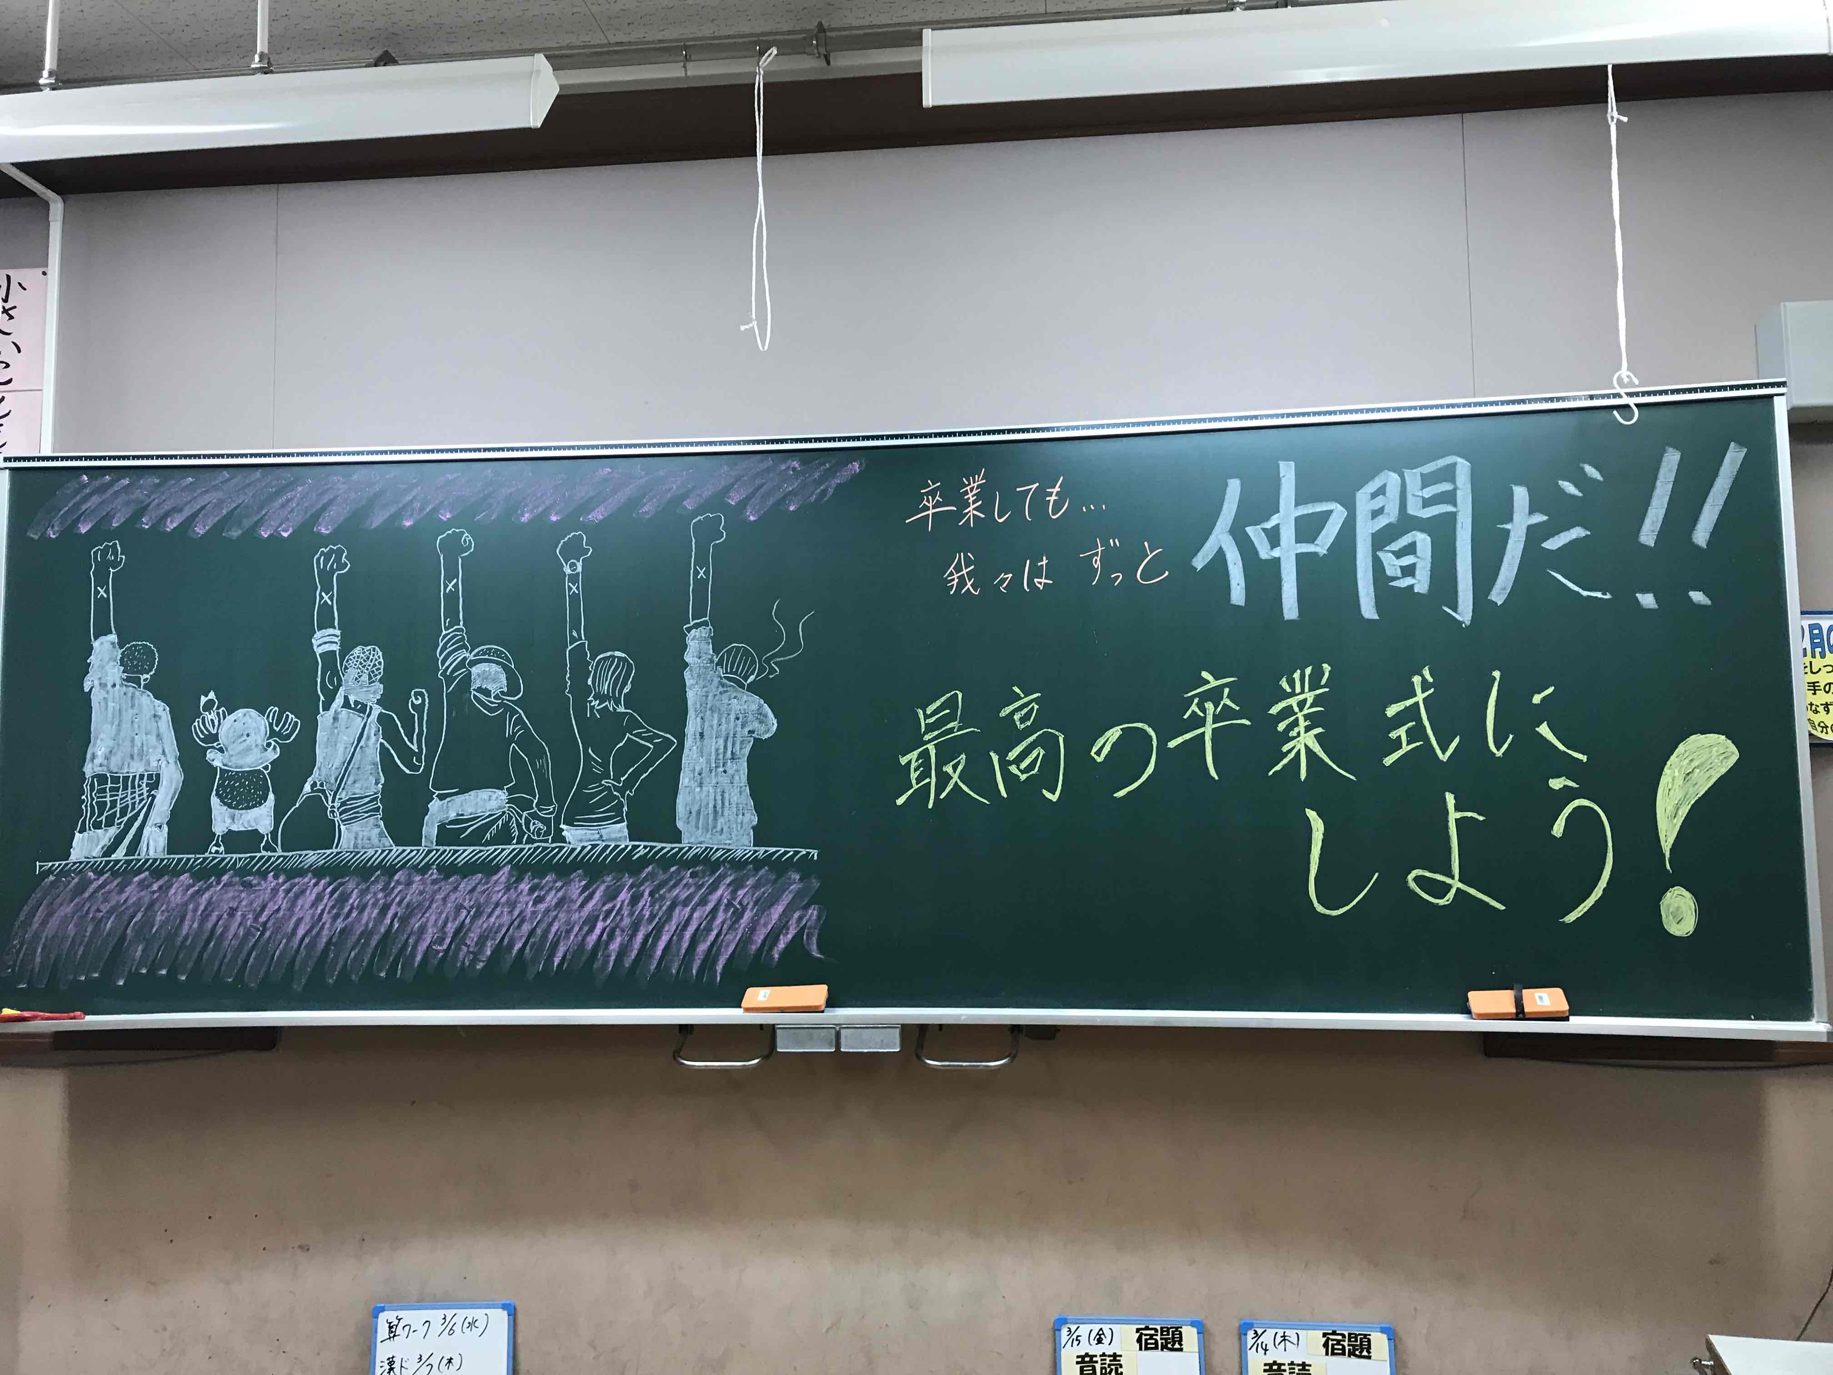
黒板アート
Notes:
卒業式や体育祭，文化祭などのときに黒板にこのような絵やメッセージを書くことがあります。
この絵は描きたい画像をプロジェクターから黒板に写してなぞっているだけなので時間でいえば２０分かからないくらいで描けます。

Slide 33
夏季校内研修
掲示物の研修をしました。
Notes:
今年度の西京極中学校の夏季研修会では校内の掲示物の研修を行いました。
併せて紹介させていただきます。

Slide 34
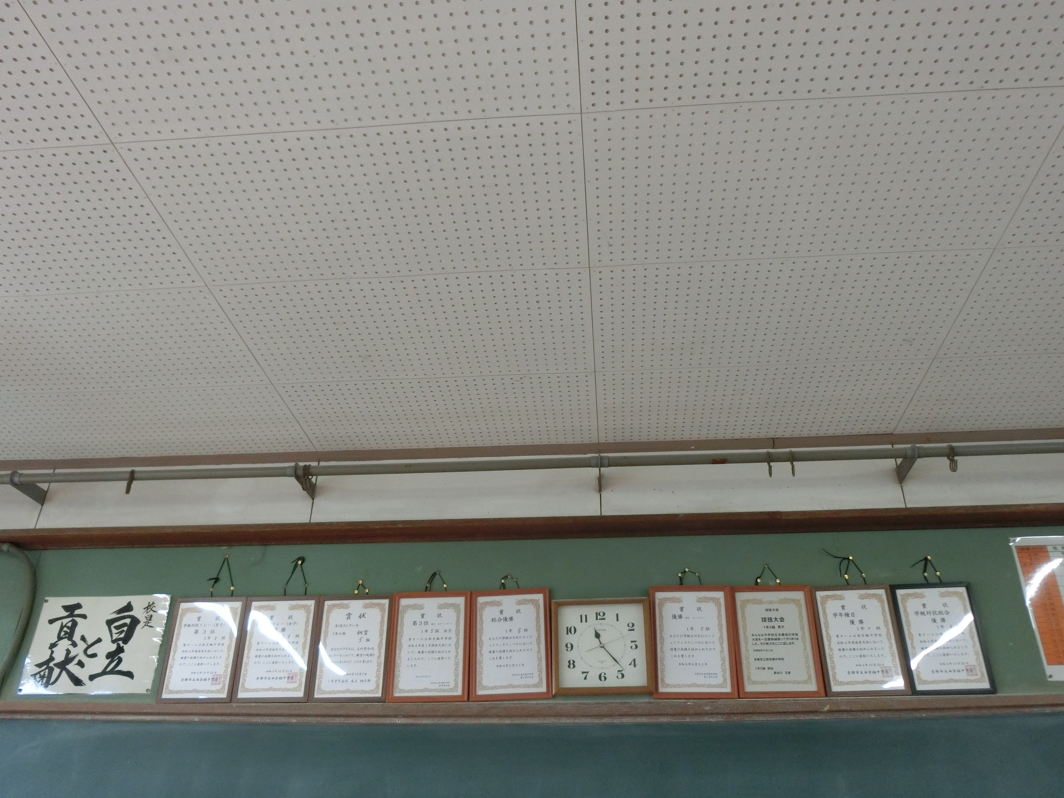
教室掲示：「賞状」
Notes:
うちのクラスの賞状です。額でかざっています。

Slide 35
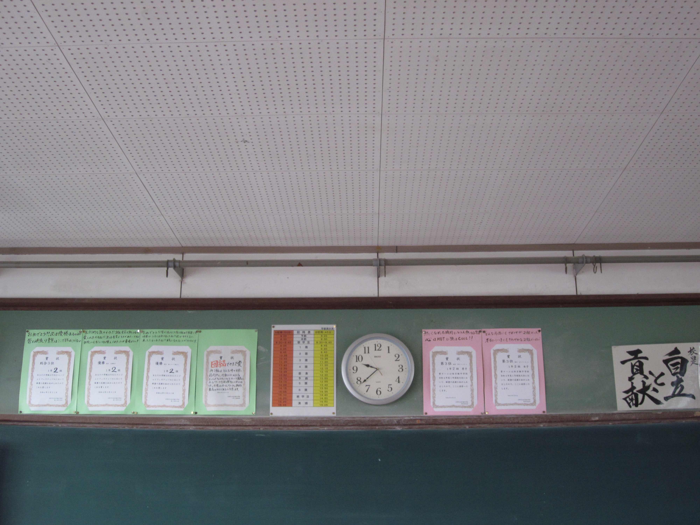
教室掲示：「賞状」
Notes:
これは画用紙に貼ってメッセージを書いています。

Slide 36
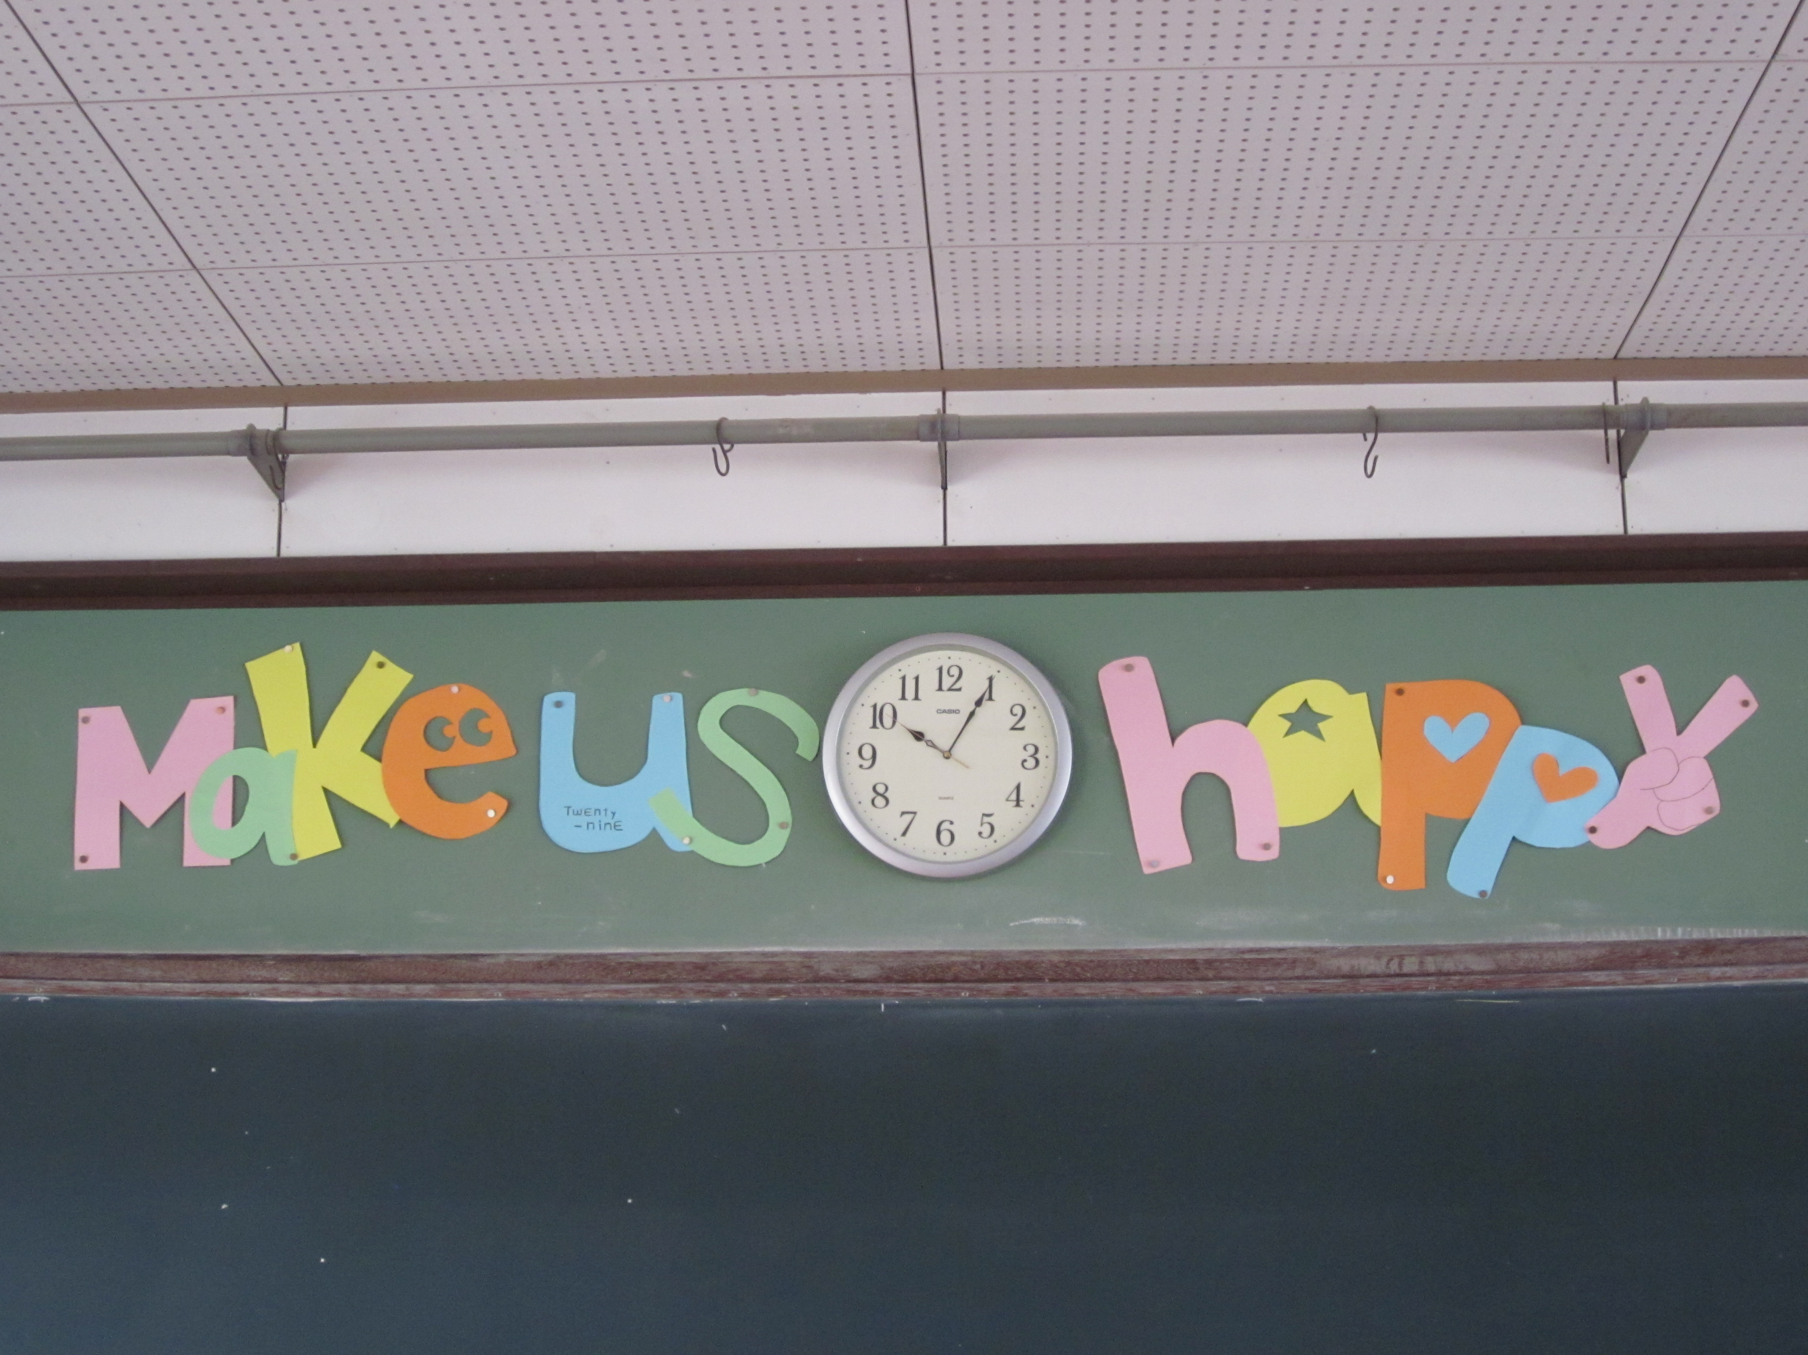
教室掲示：「学級目標」

Slide 37
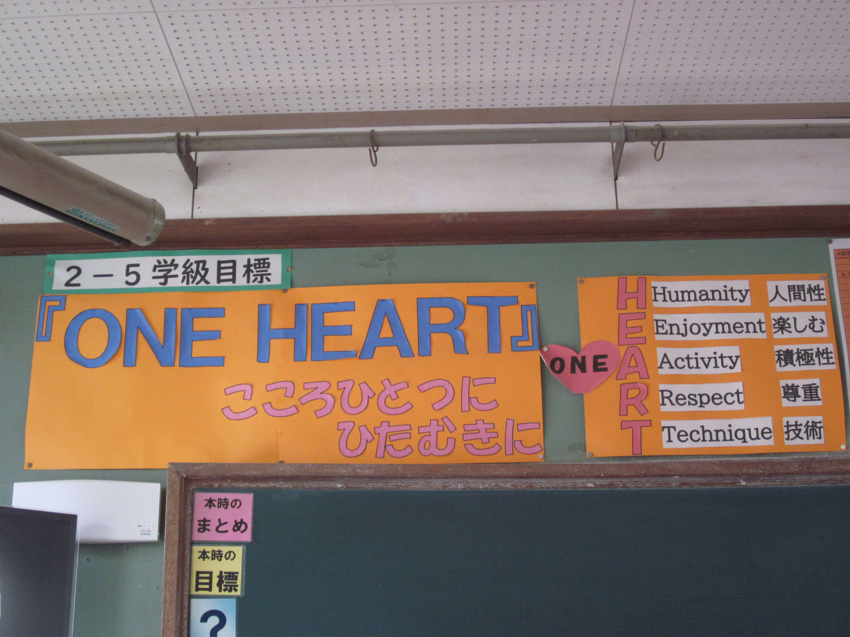
教室掲示：「学級目標」

Slide 38
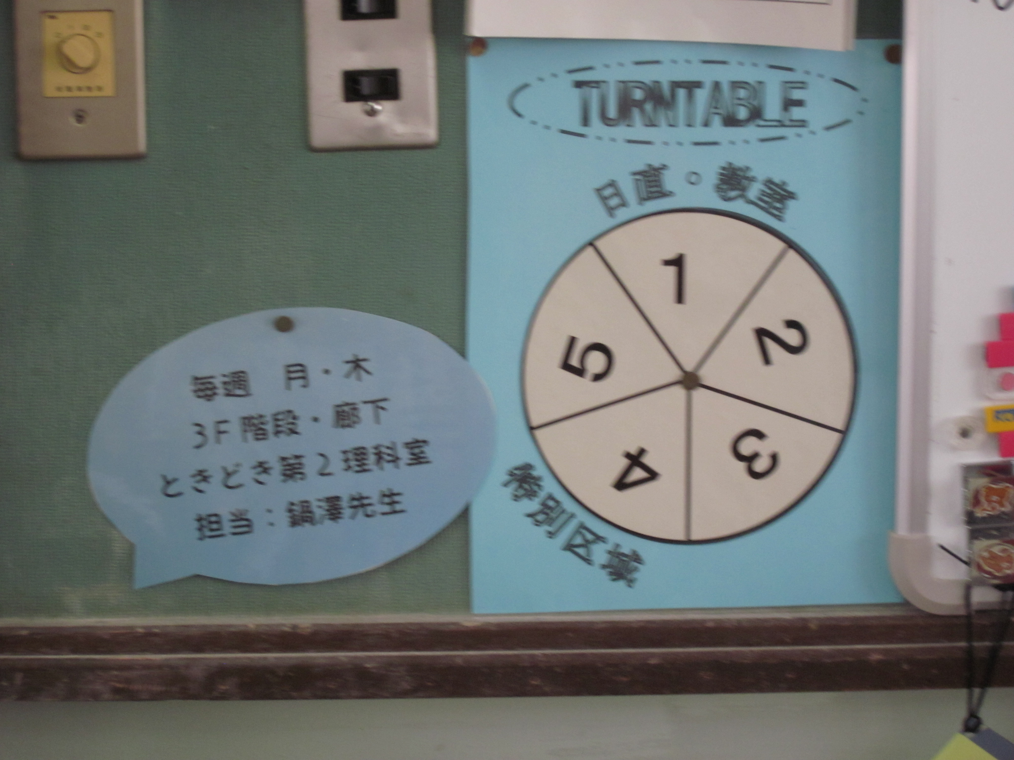
教室掲示：「日直当番表」

Slide 39
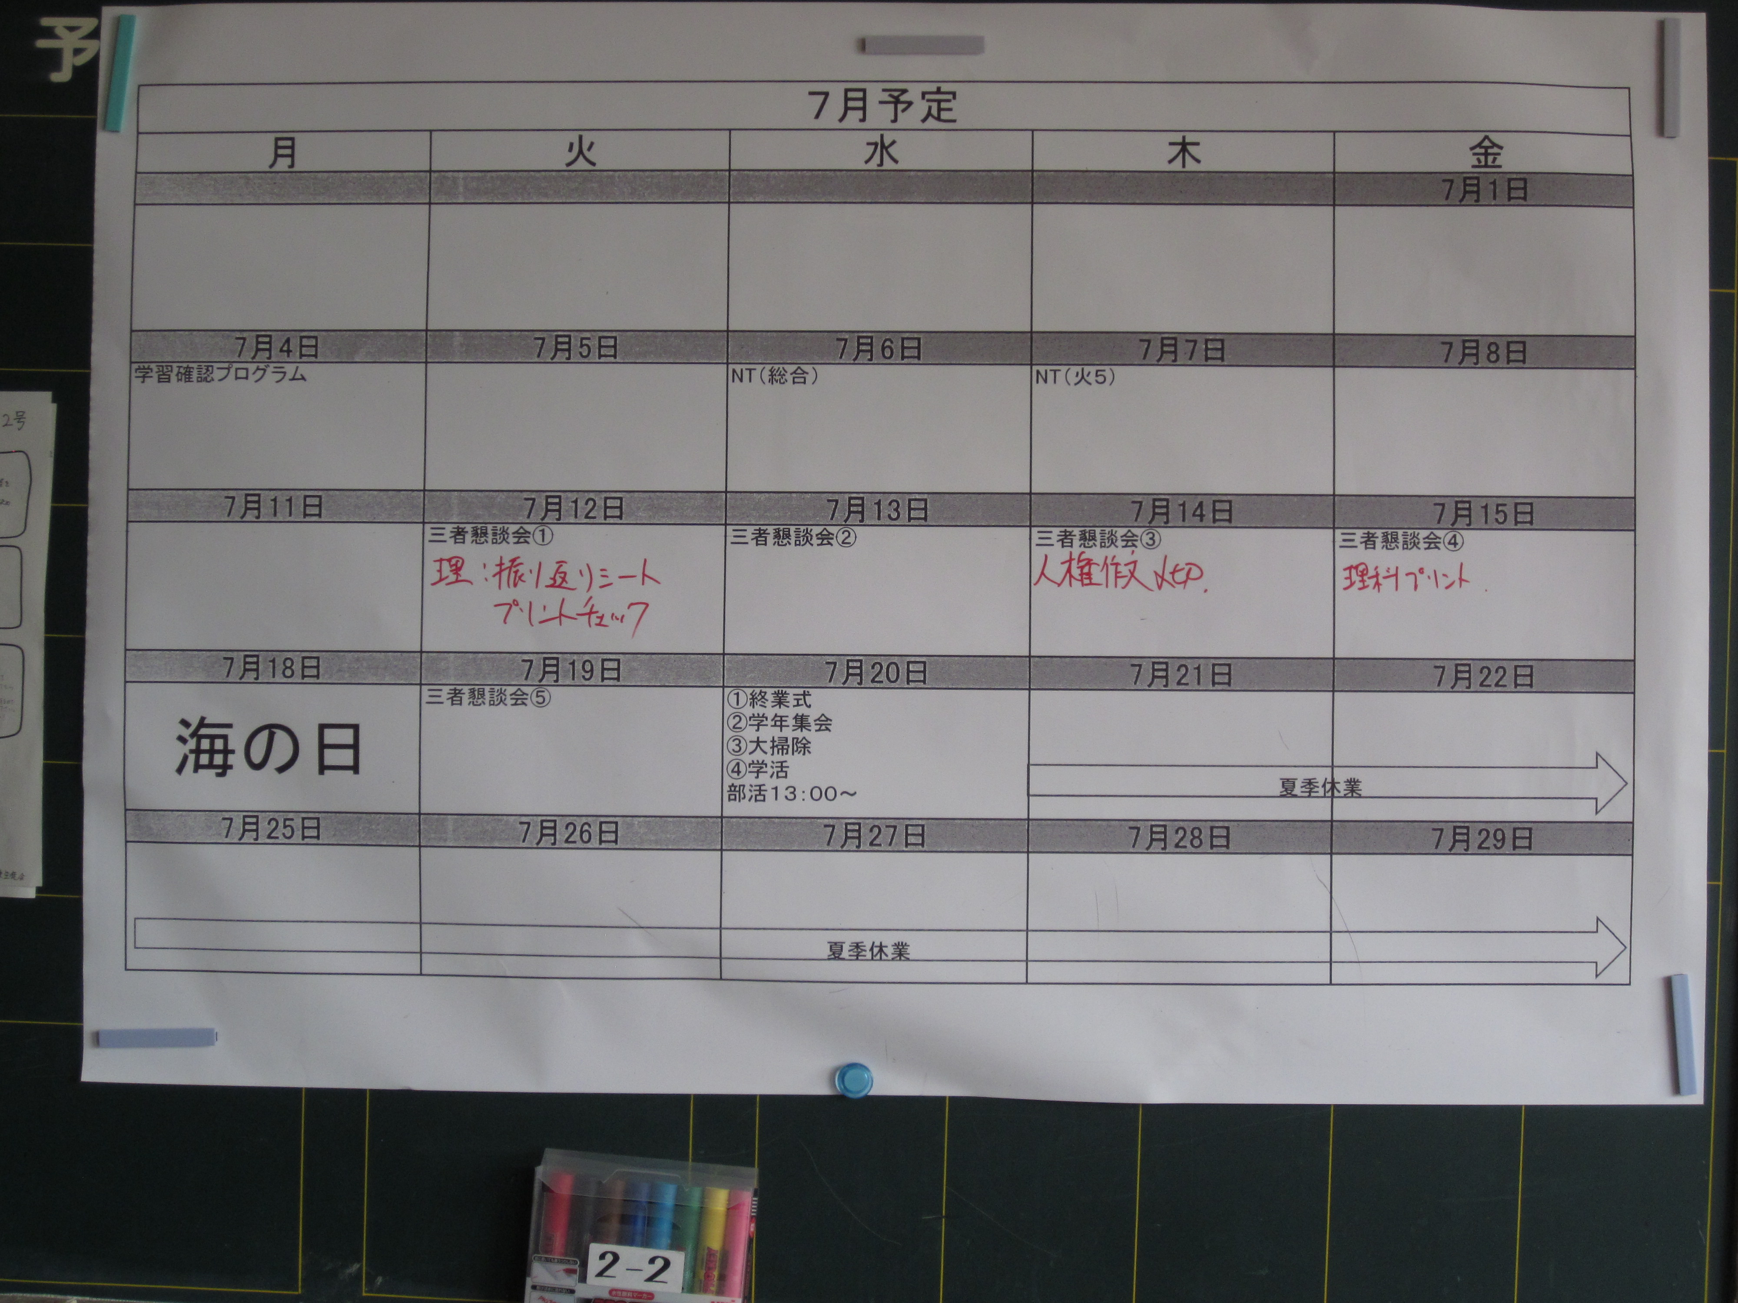
教室掲示：「月間予定表」

Slide 40
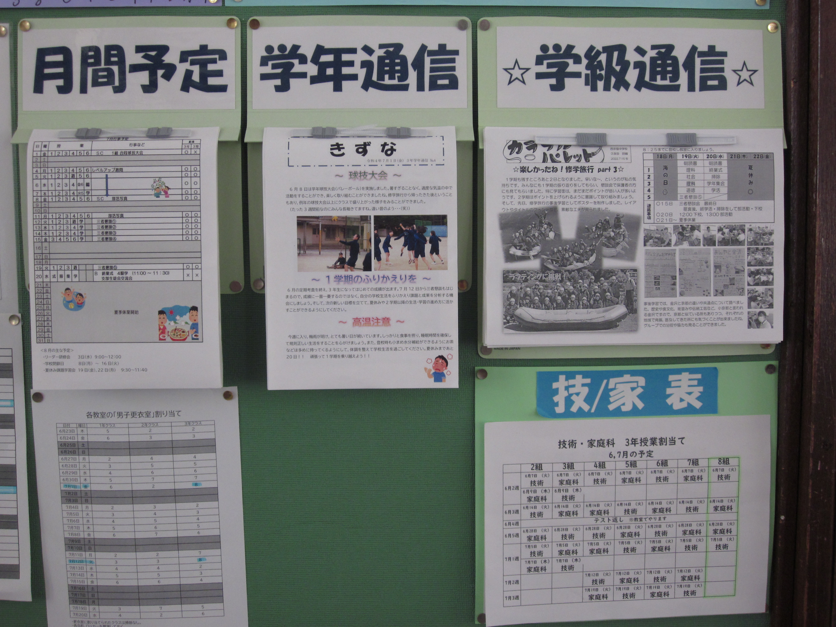
教室掲示：「○○通信など」

Slide 41
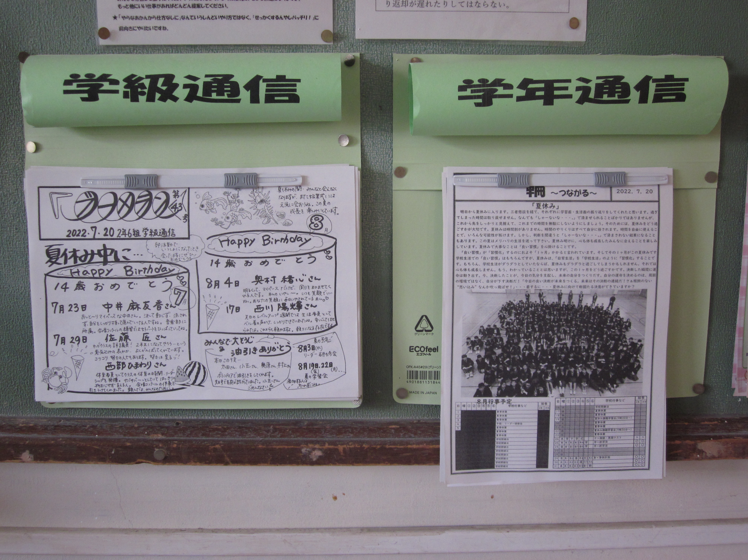
教室掲示：「○○通信など」

Slide 42
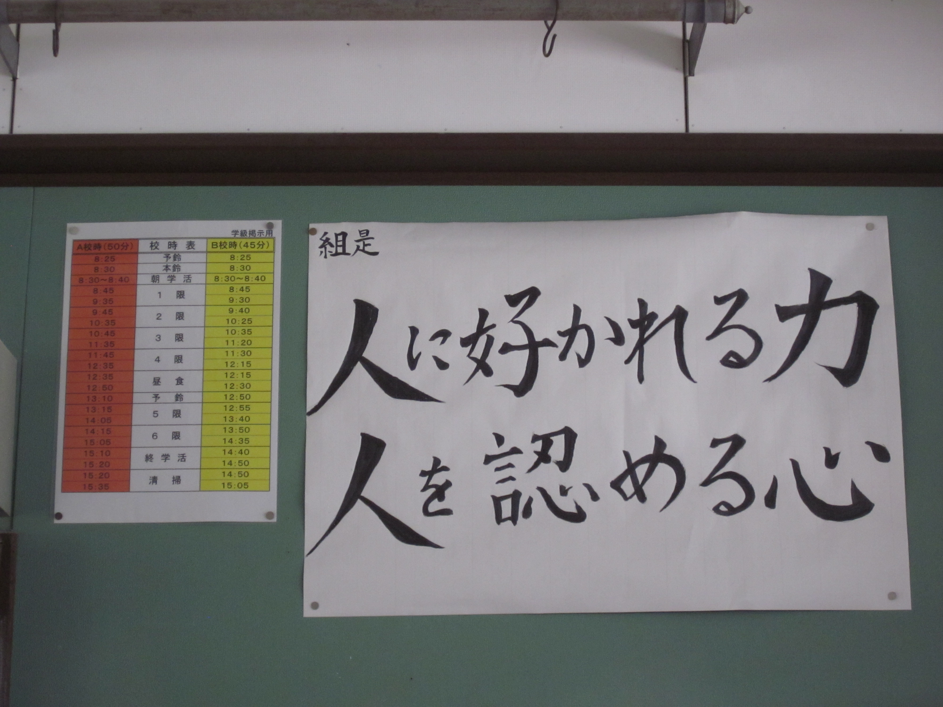
教室掲示：「言葉を使う」

Slide 43
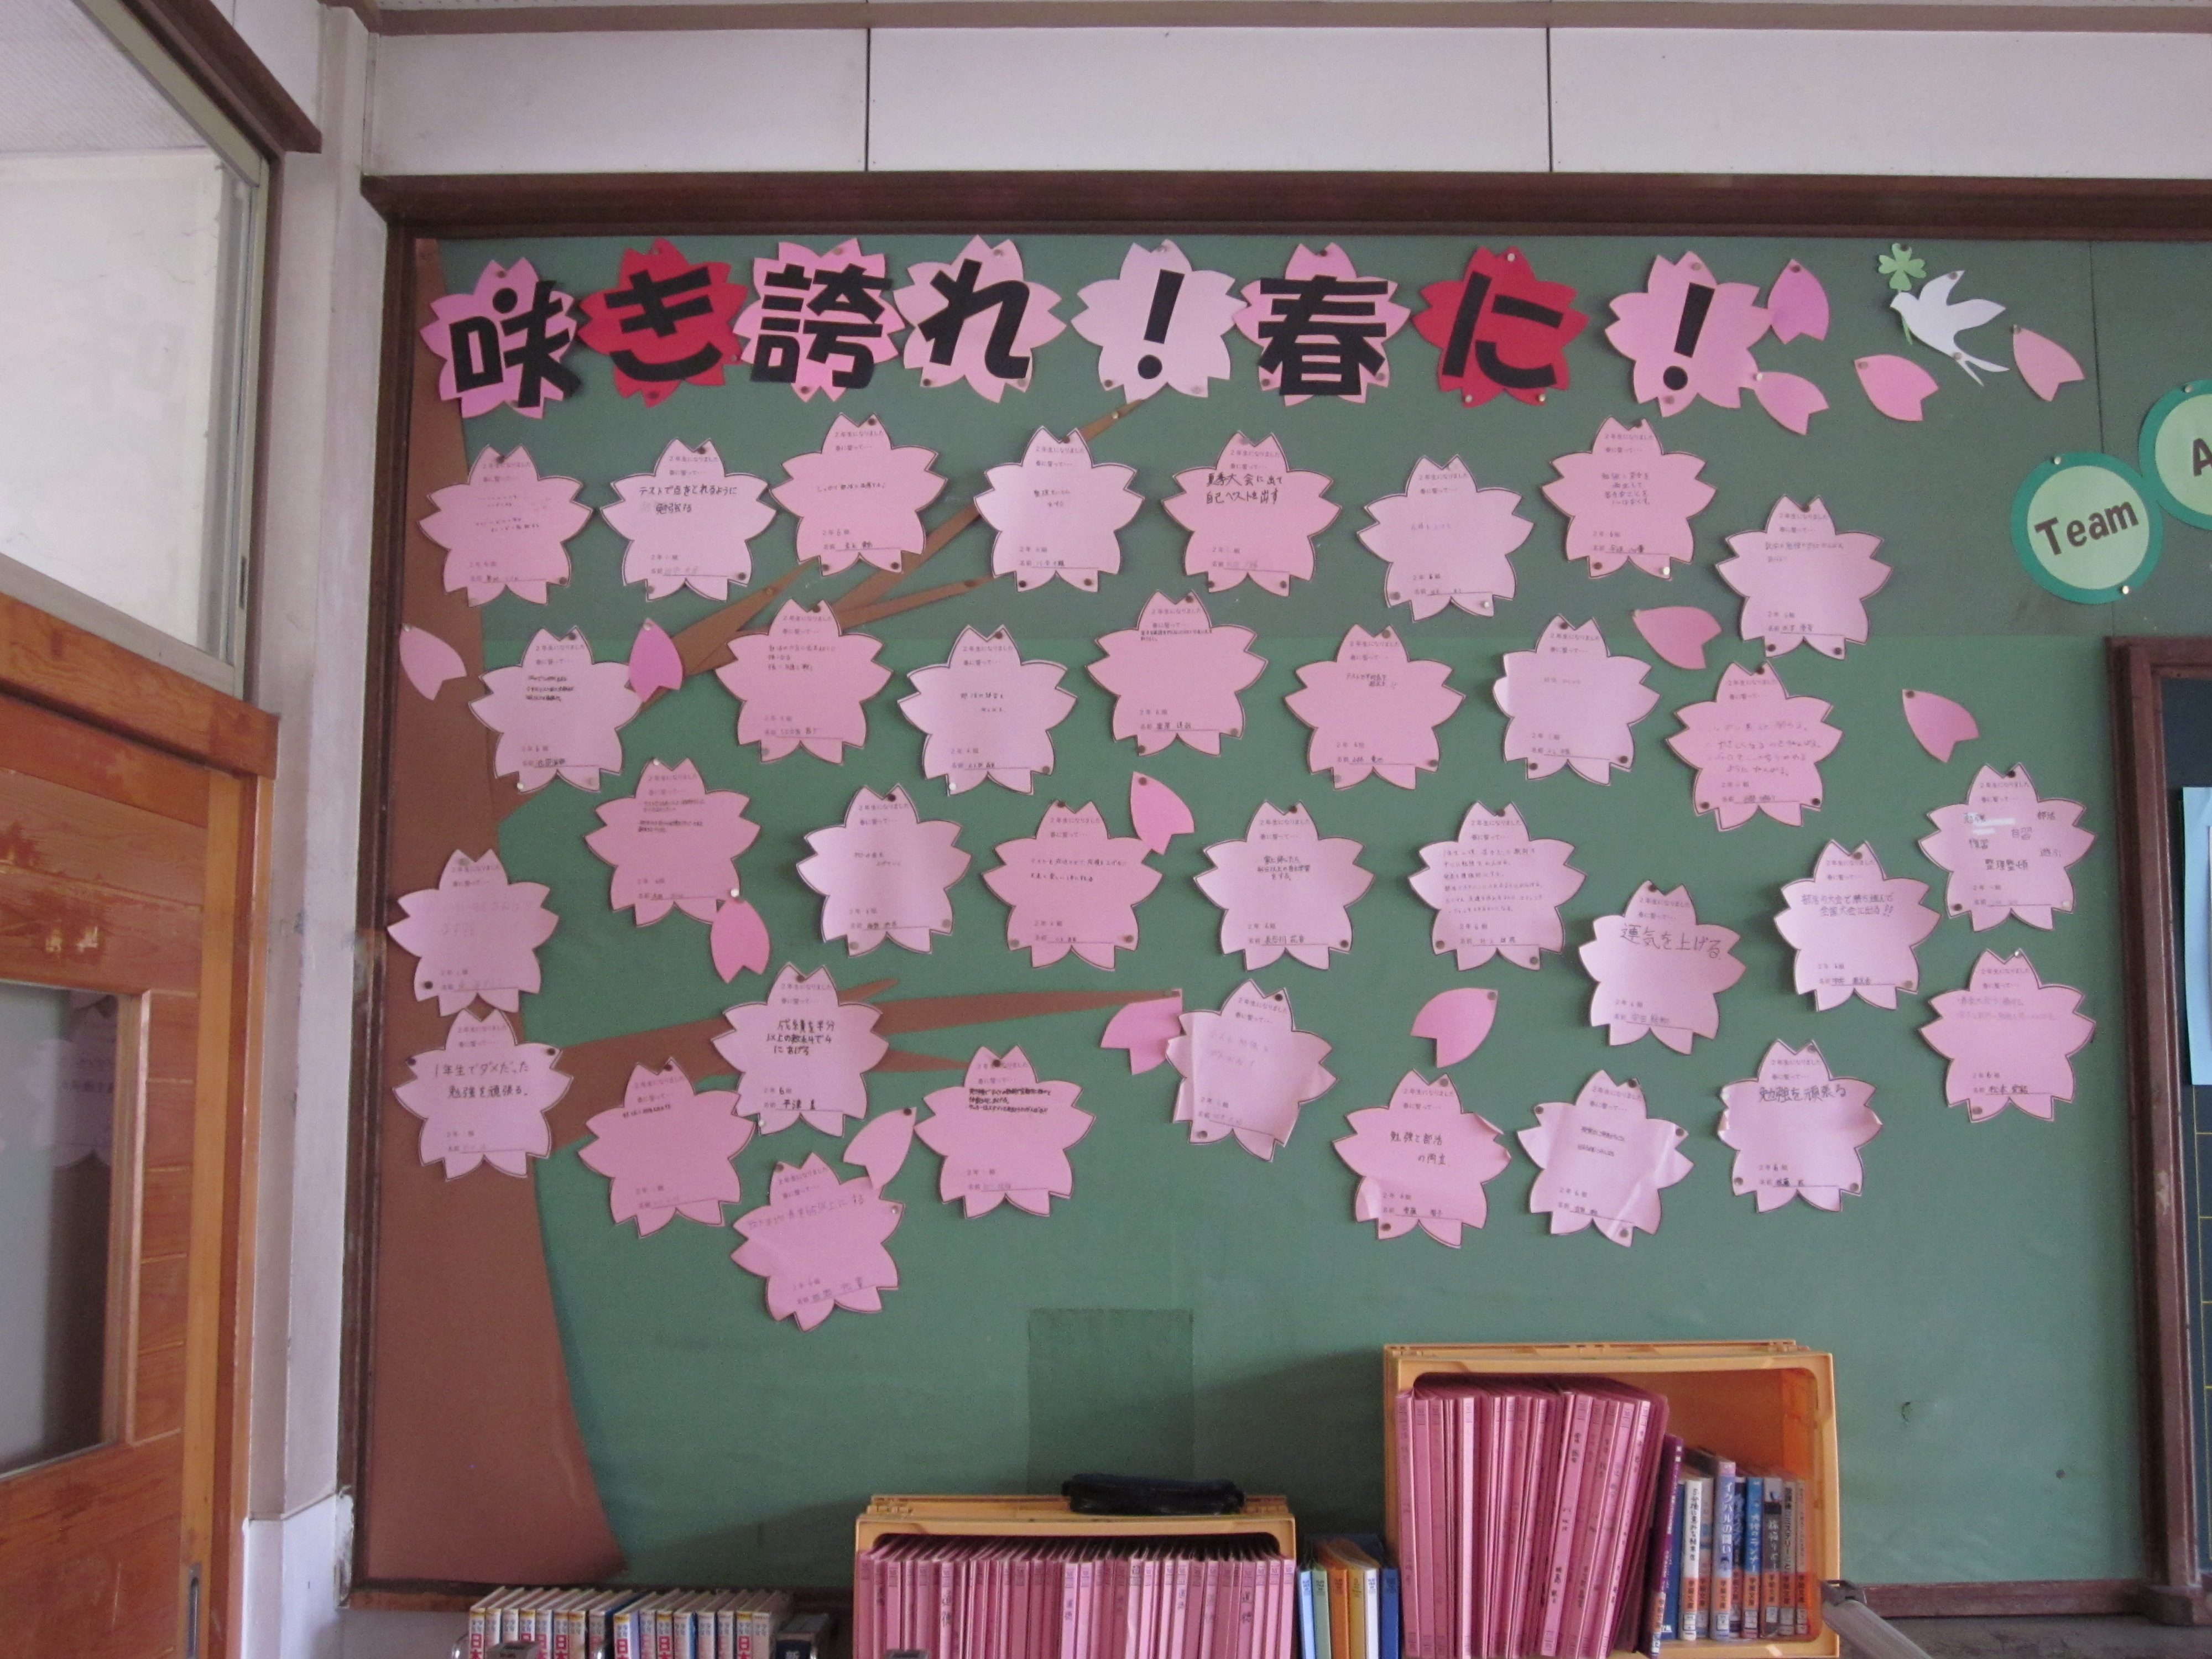
教室掲示：「季節・行事」

Slide 44
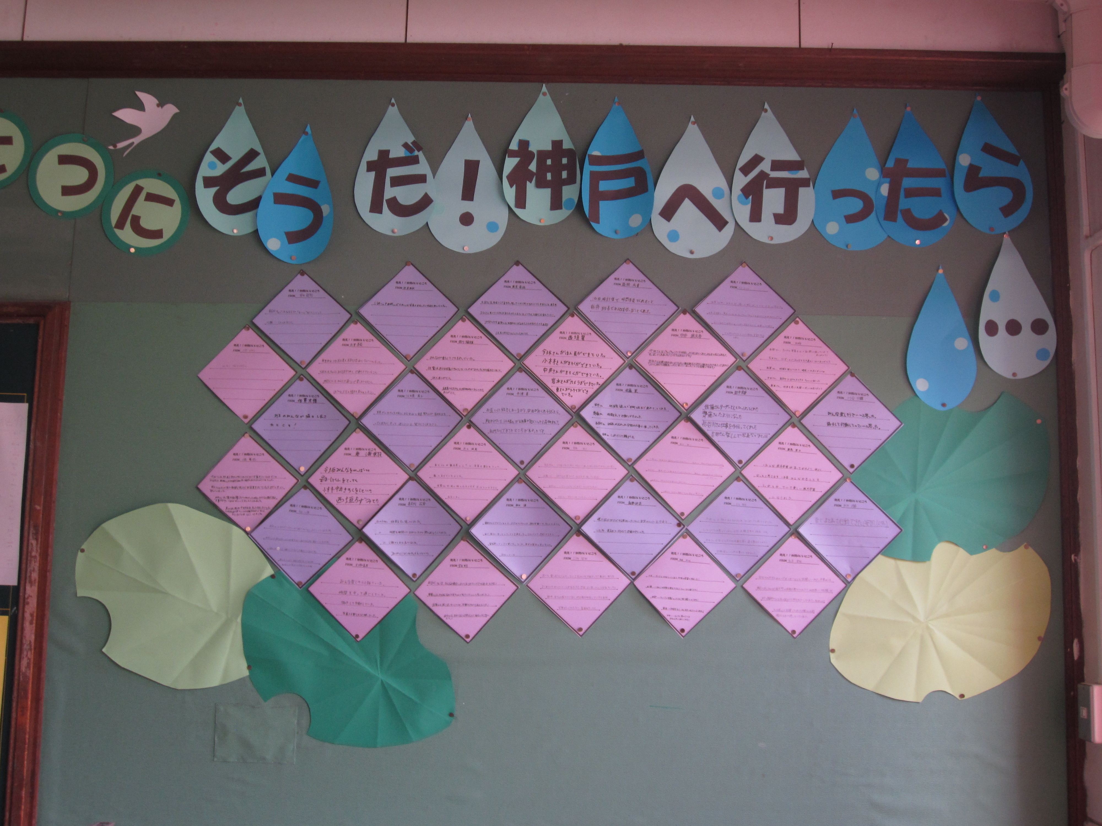
教室掲示：「季節・行事」

Slide 45
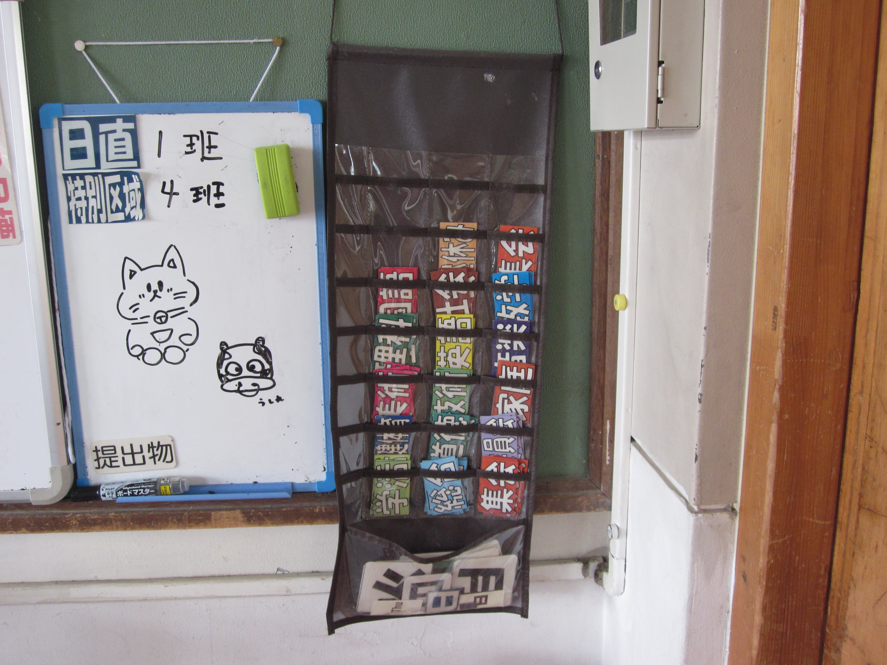
教室掲示：「掲示物置き方」

Slide 46
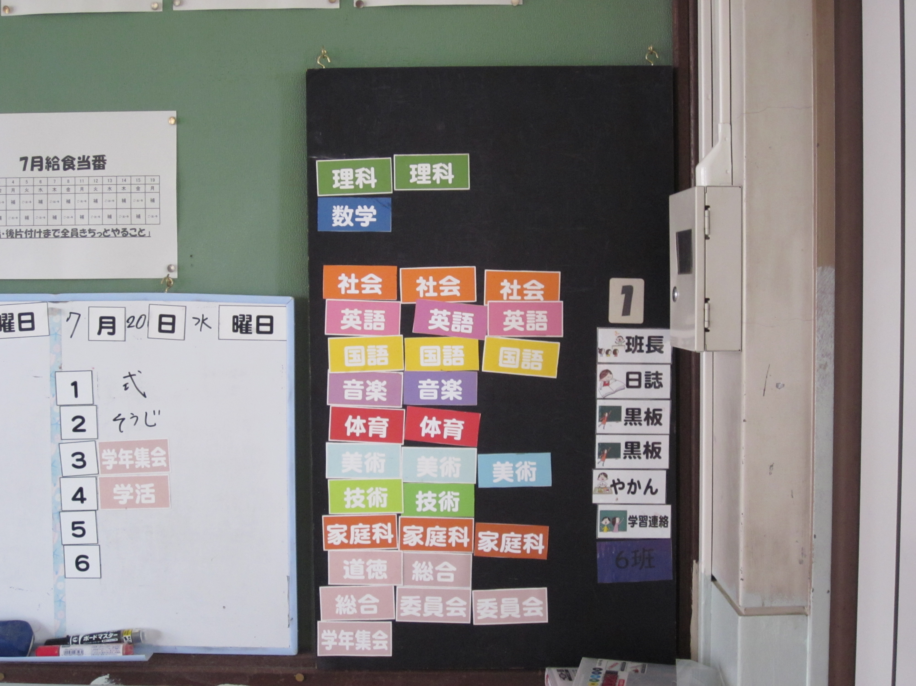
教室掲示：「掲示物置き方」

Slide 47
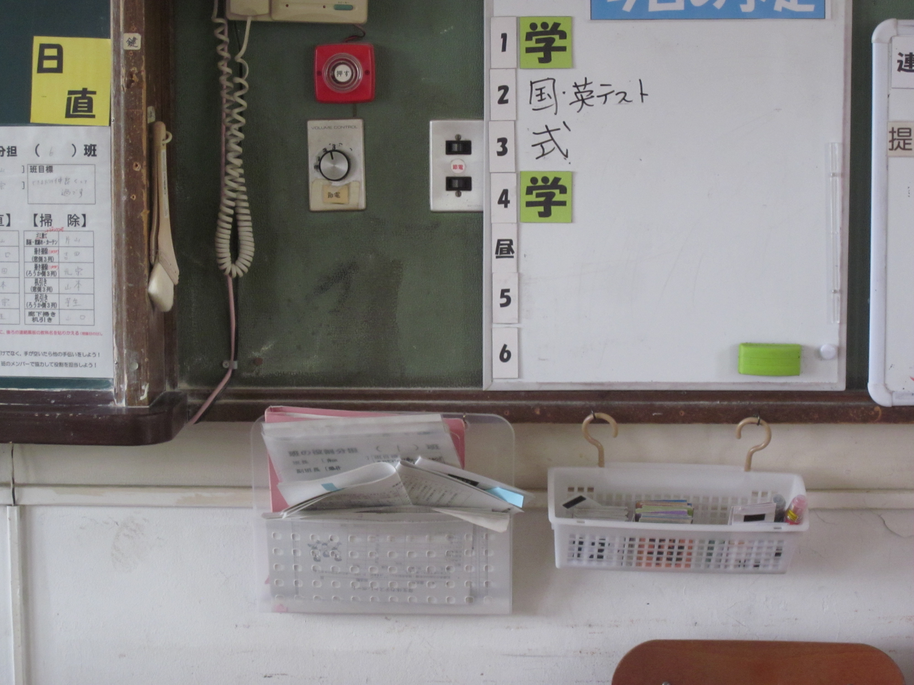
教室掲示：「掲示物置き方」

Slide 48
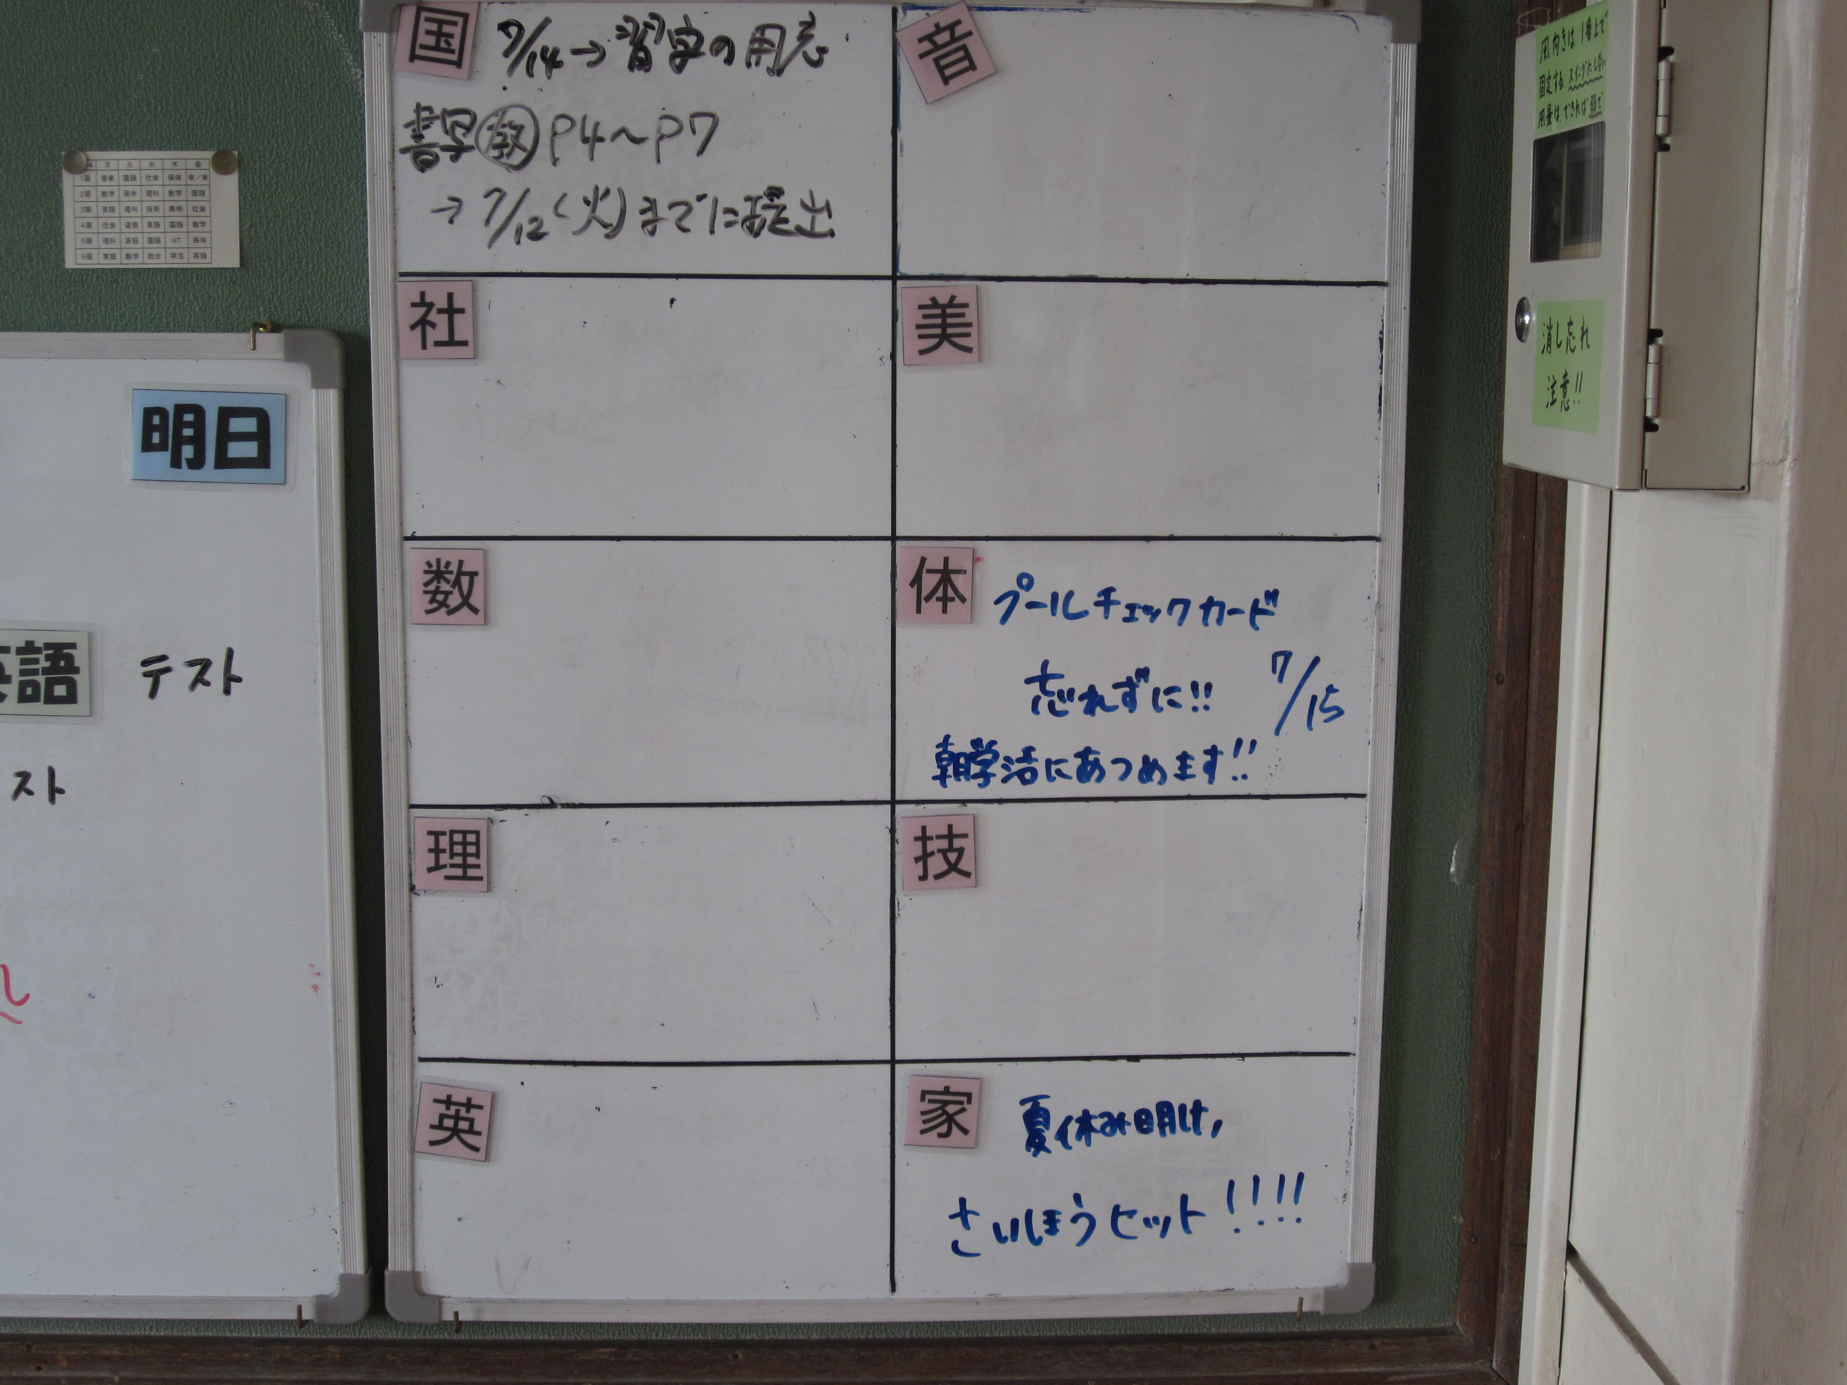
教室掲示：「各教科の連絡」

Slide 49
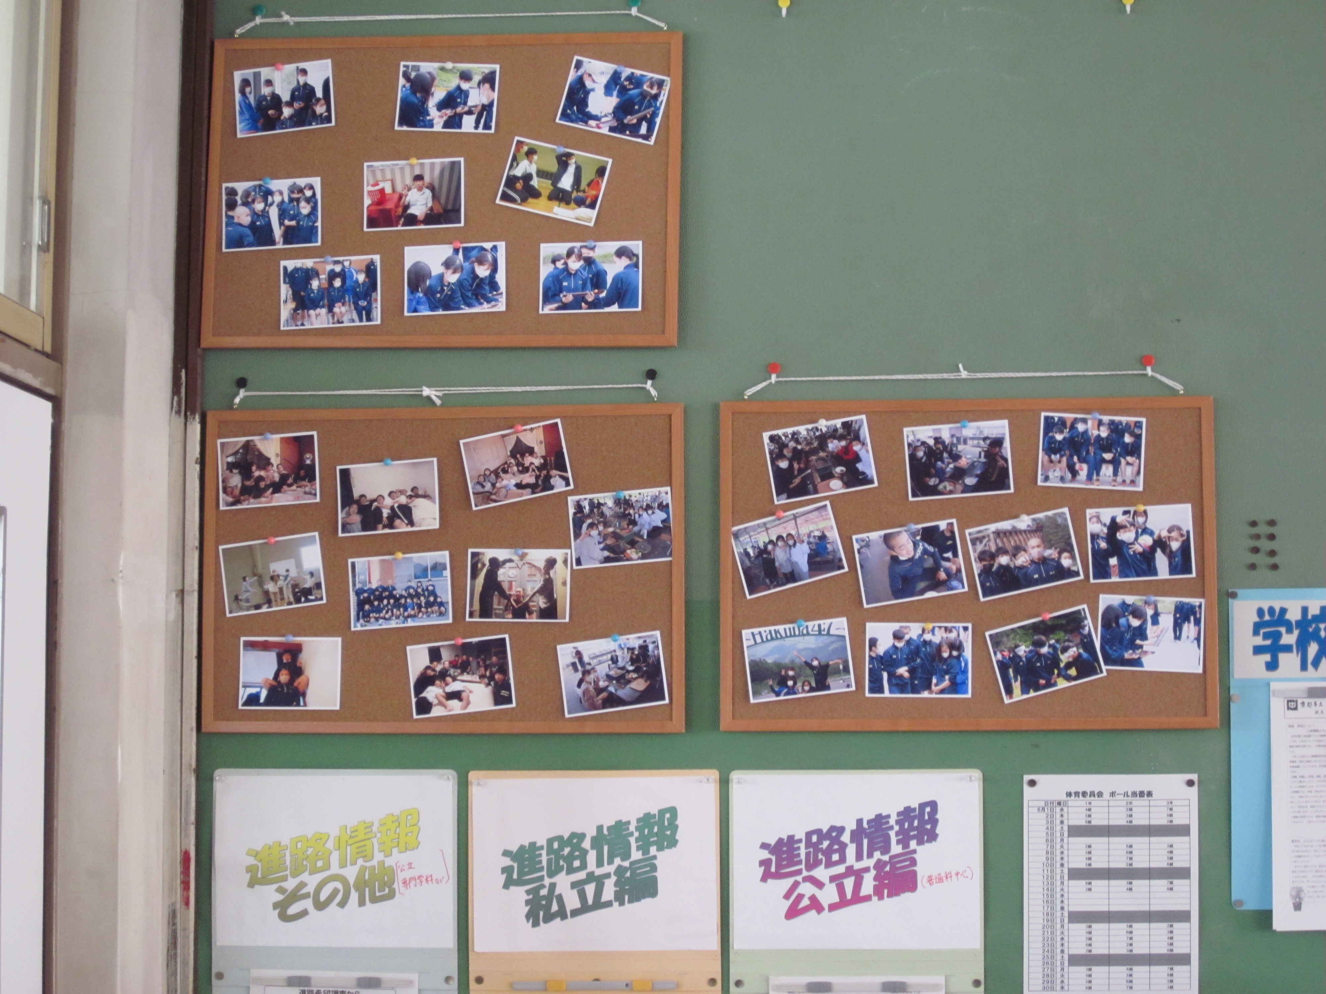
教室掲示：「写真の貼り方」

Slide 50
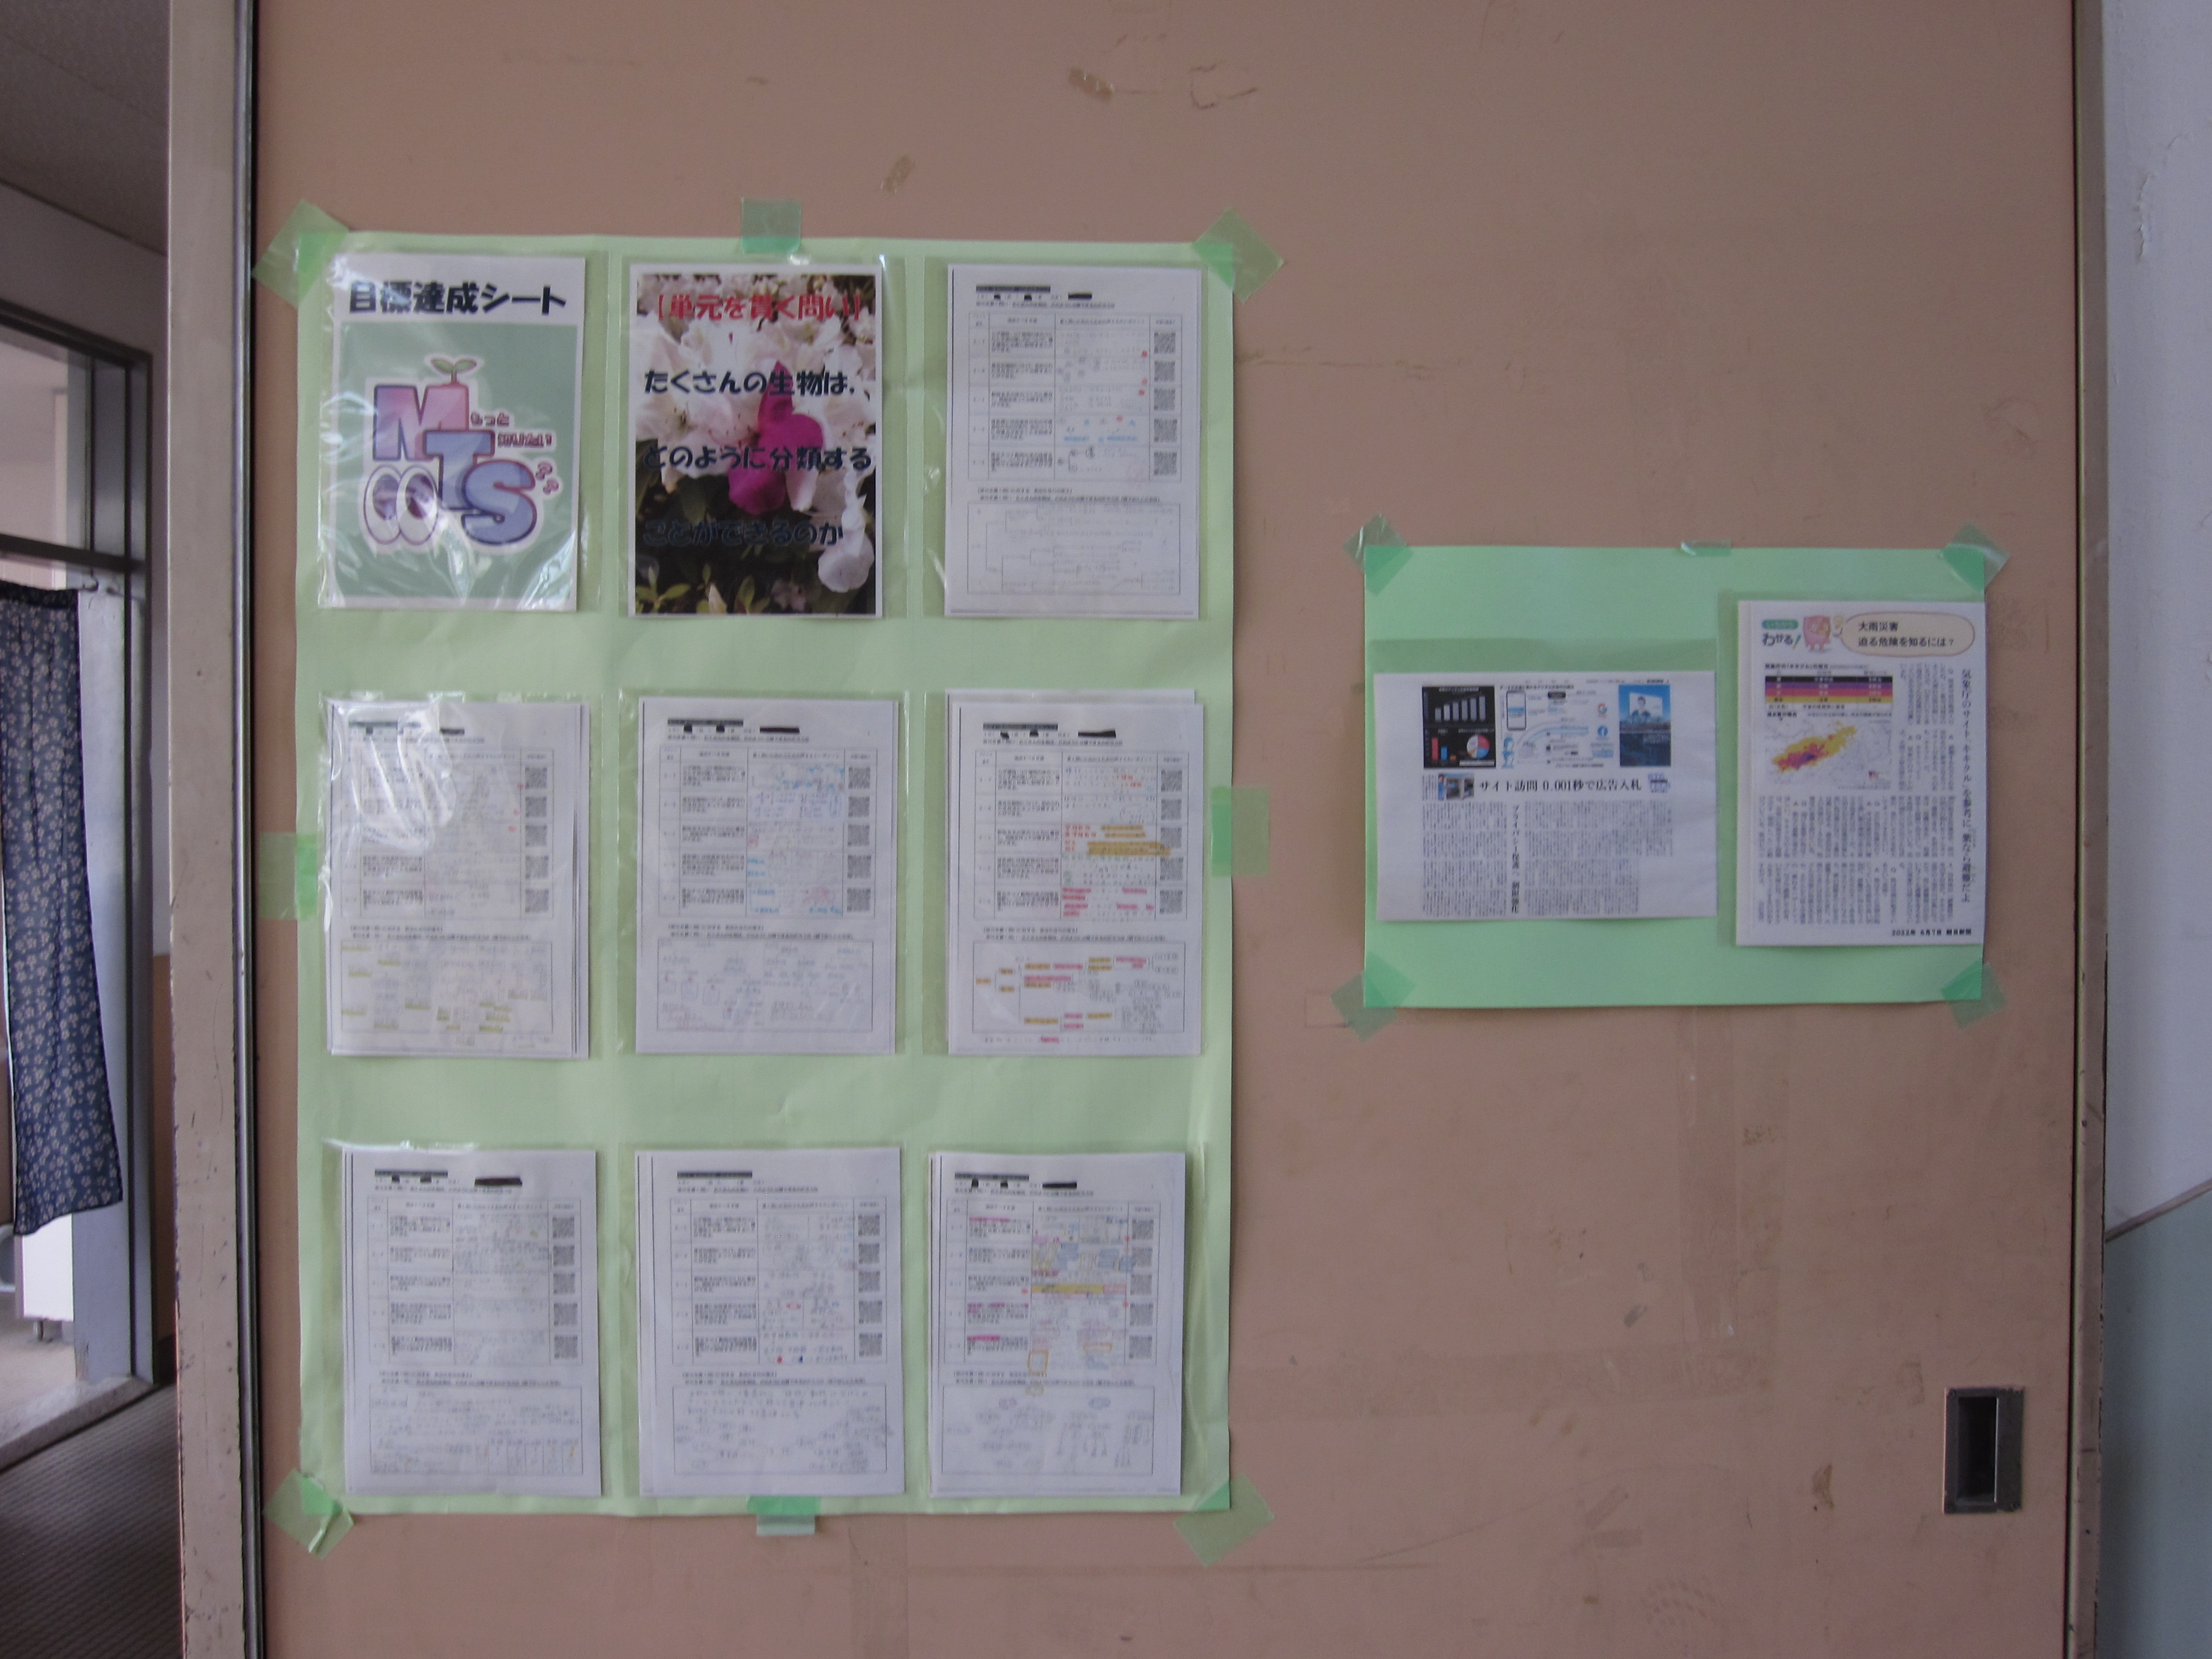
他：「目標達成シート」

Slide 51
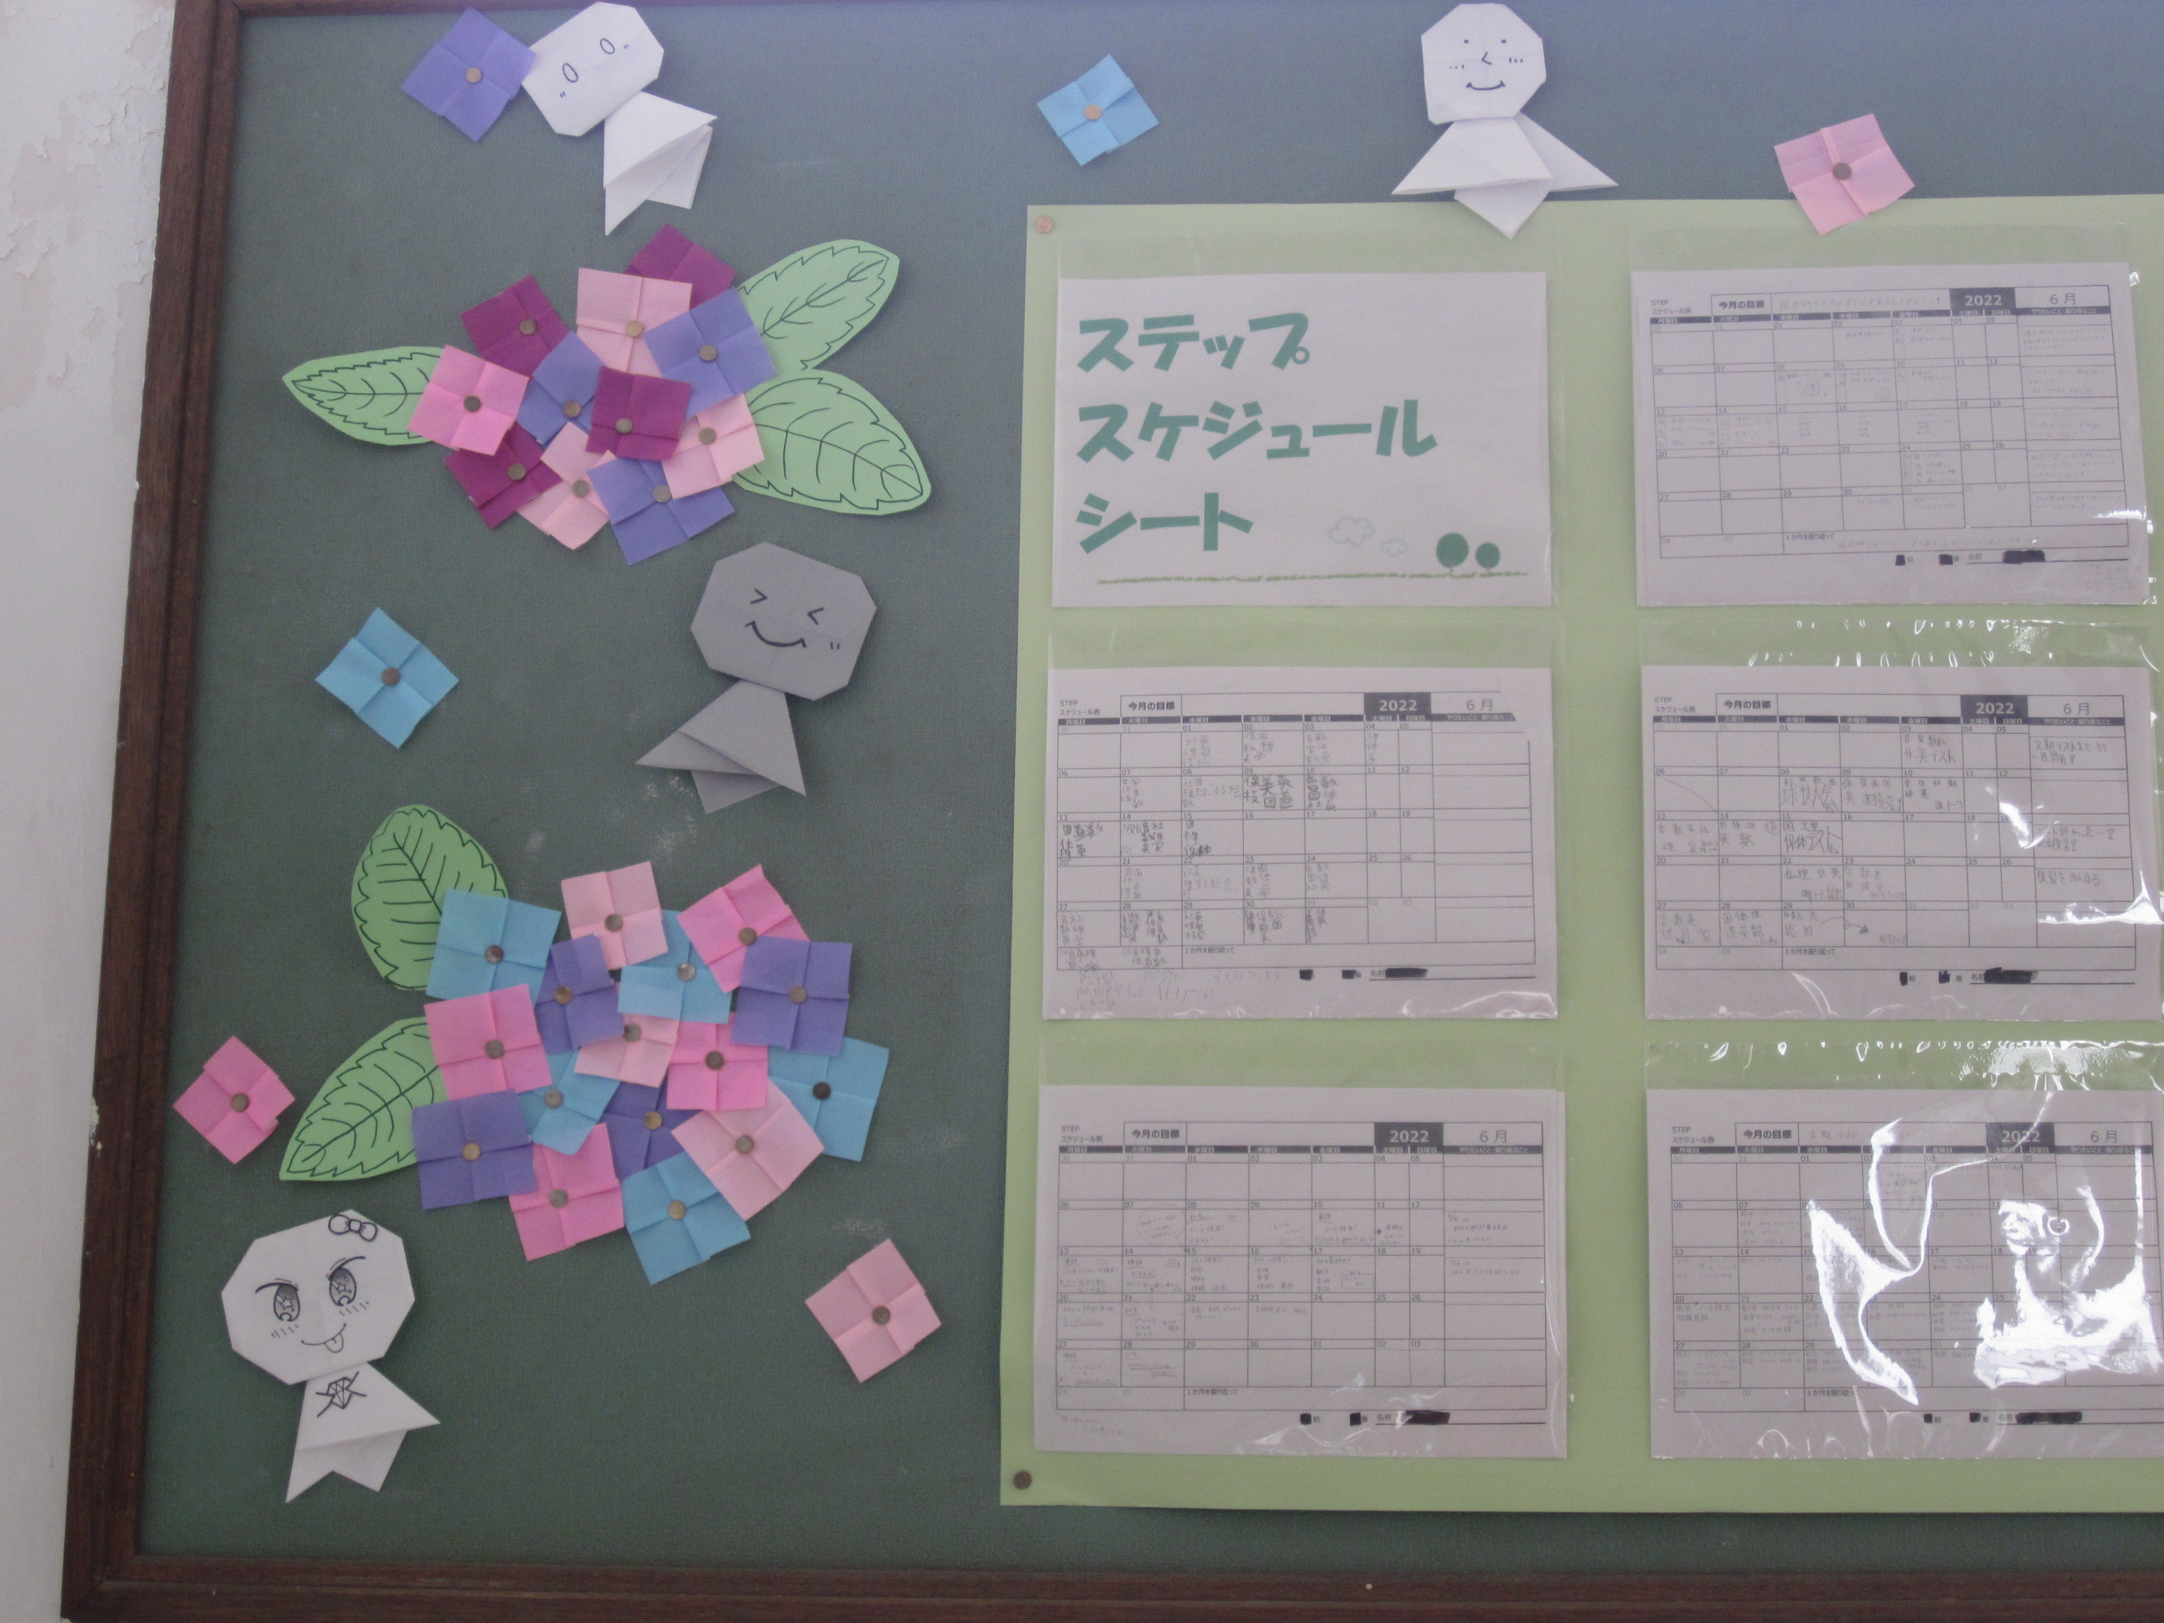
他：「ステップスケジュール」

Slide 52
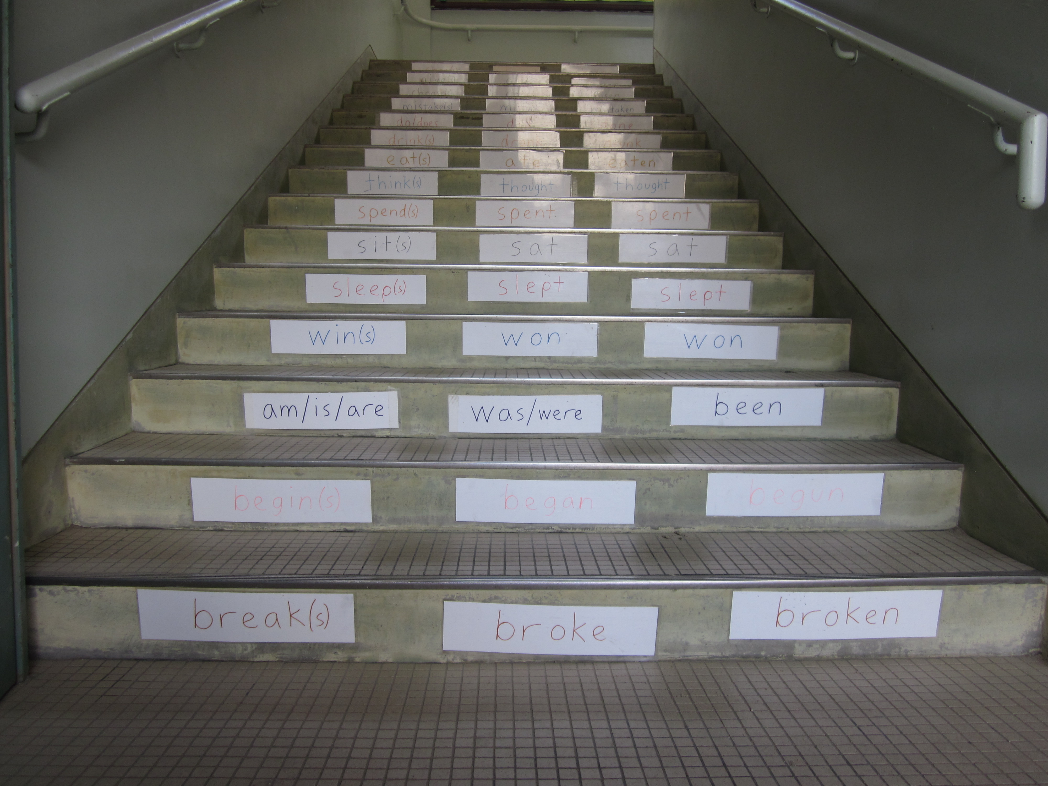
他：「階段の利用」

Slide 53
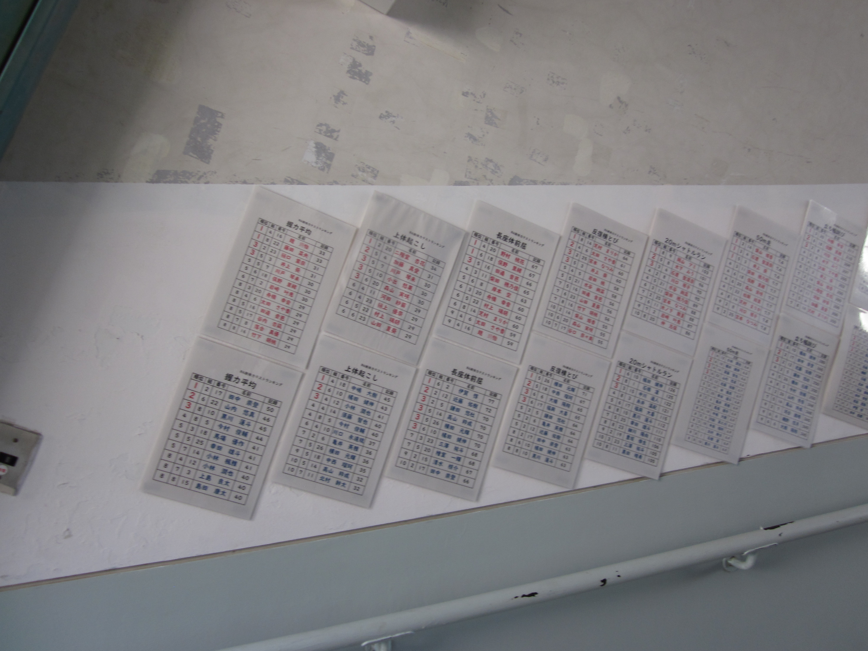
他：「階段の利用」

Slide 54
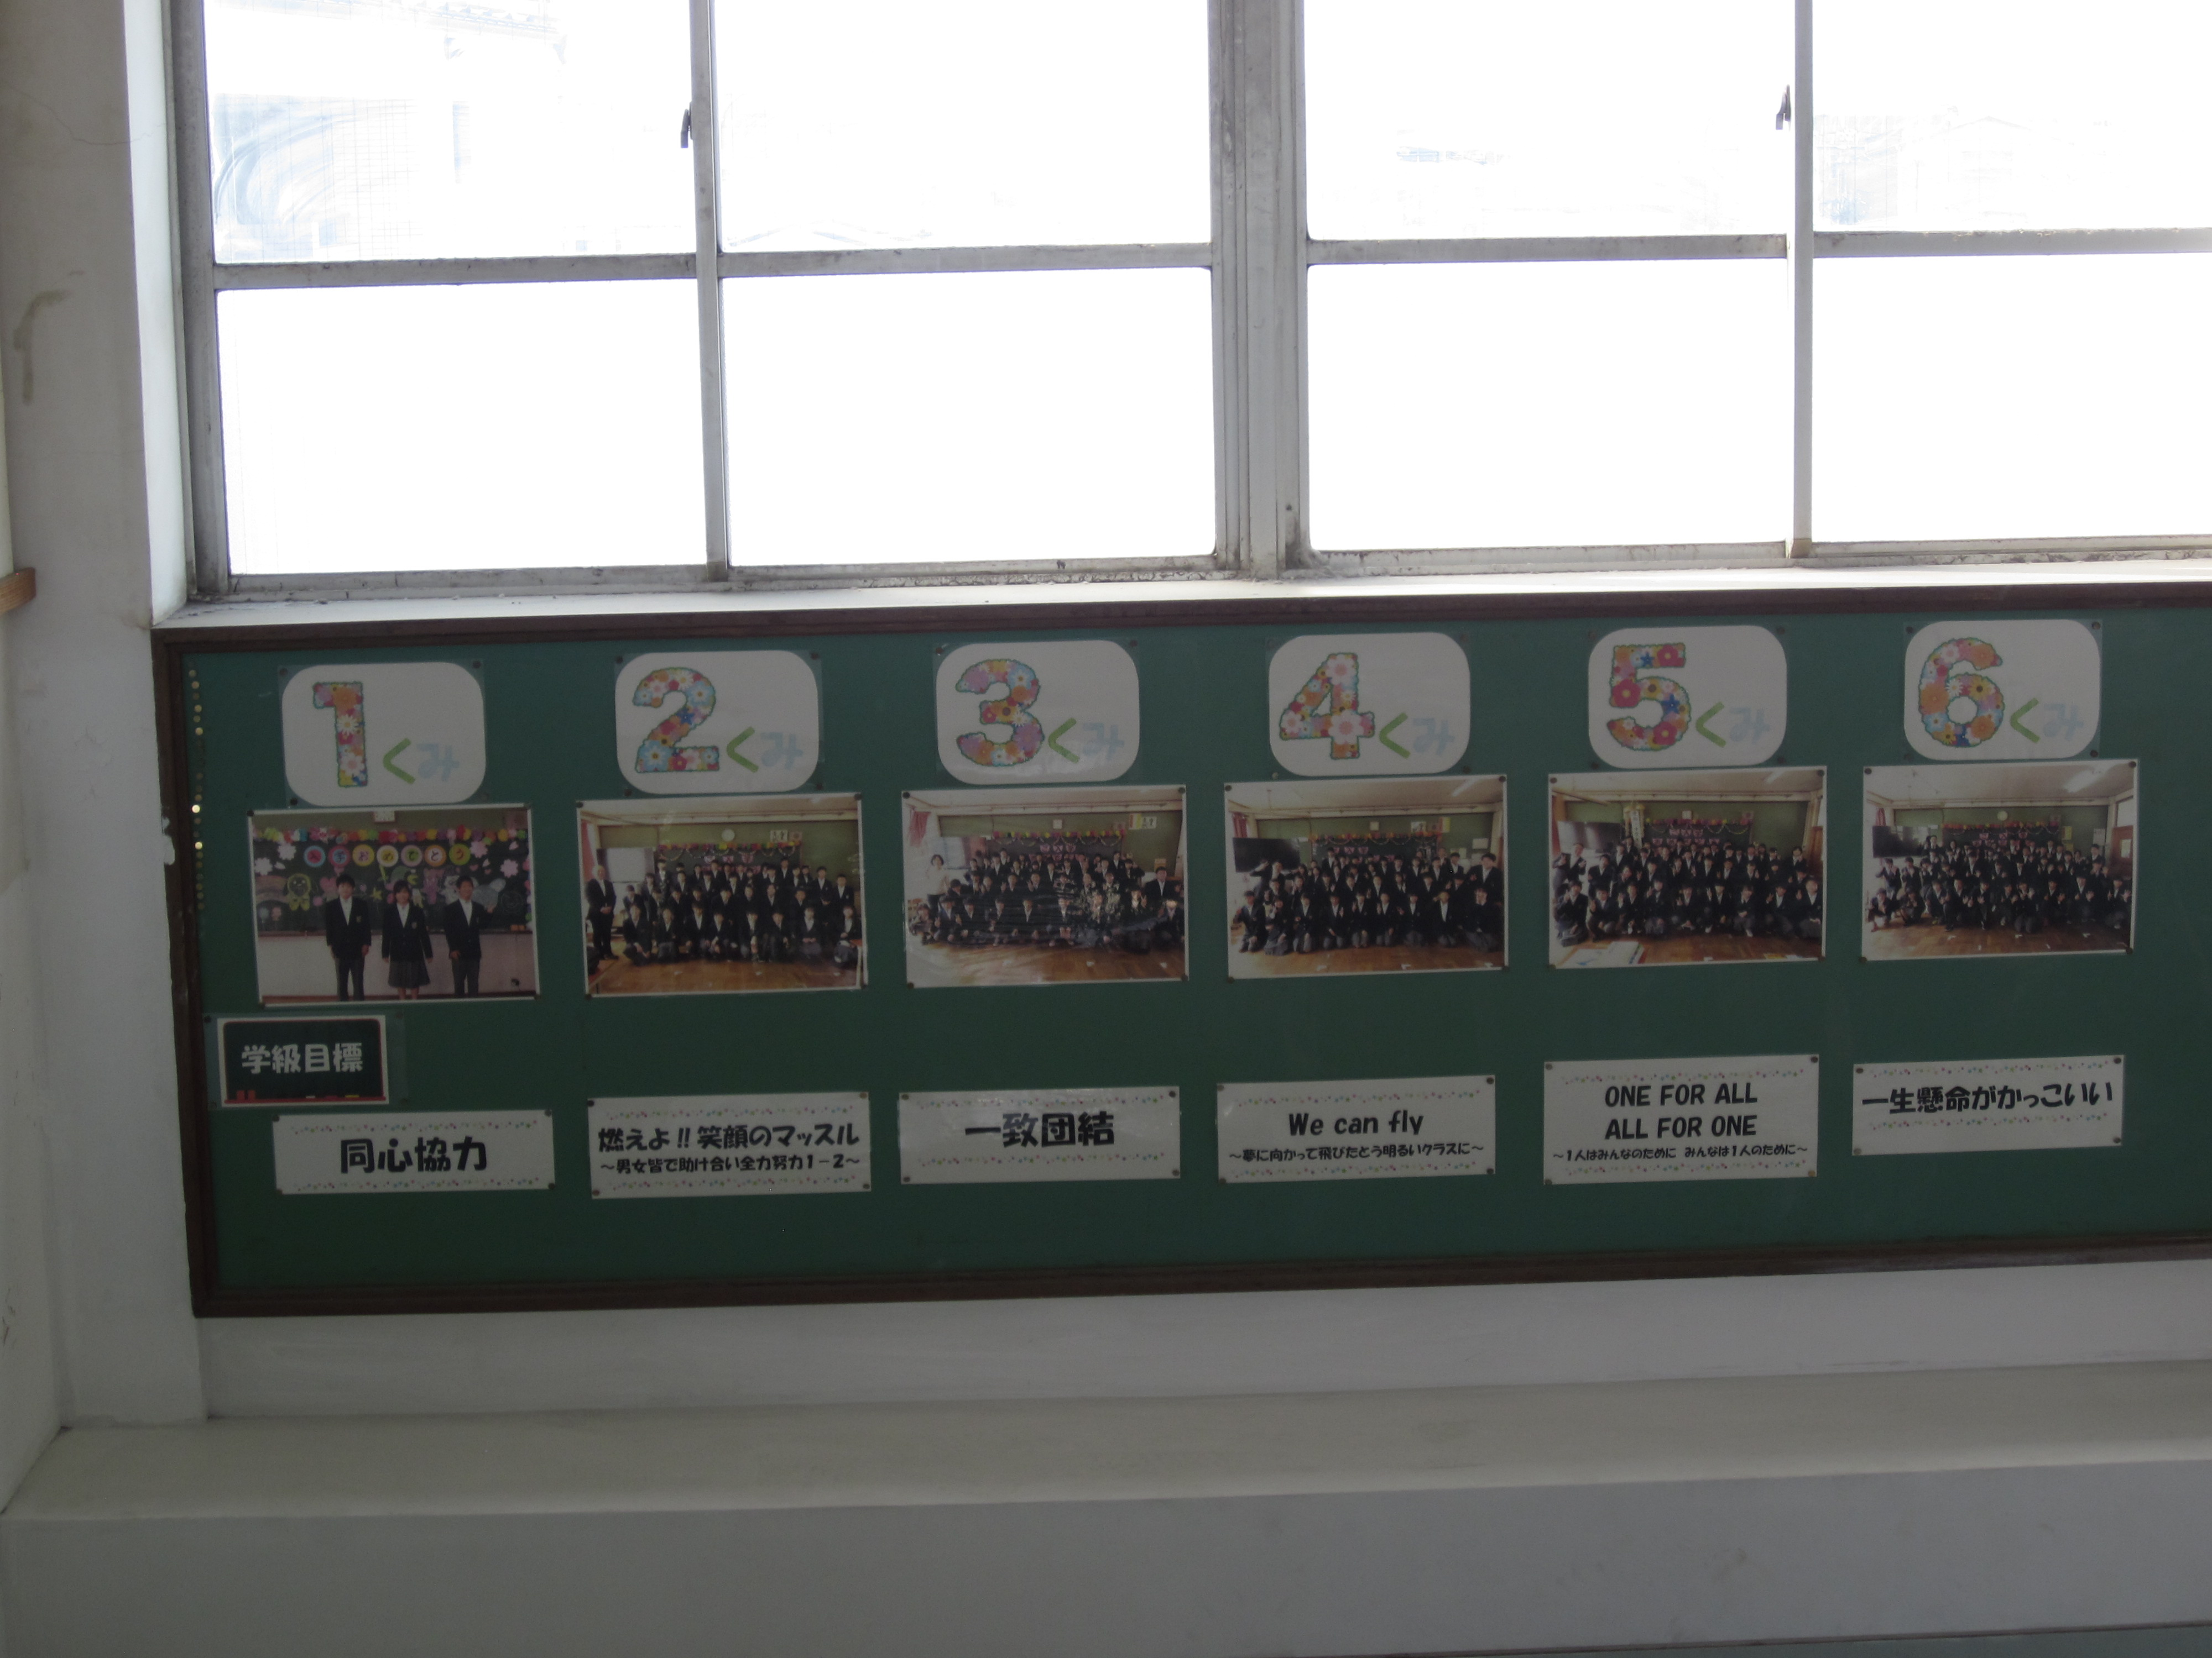
他：「階段掲示板の利用」

Slide 55
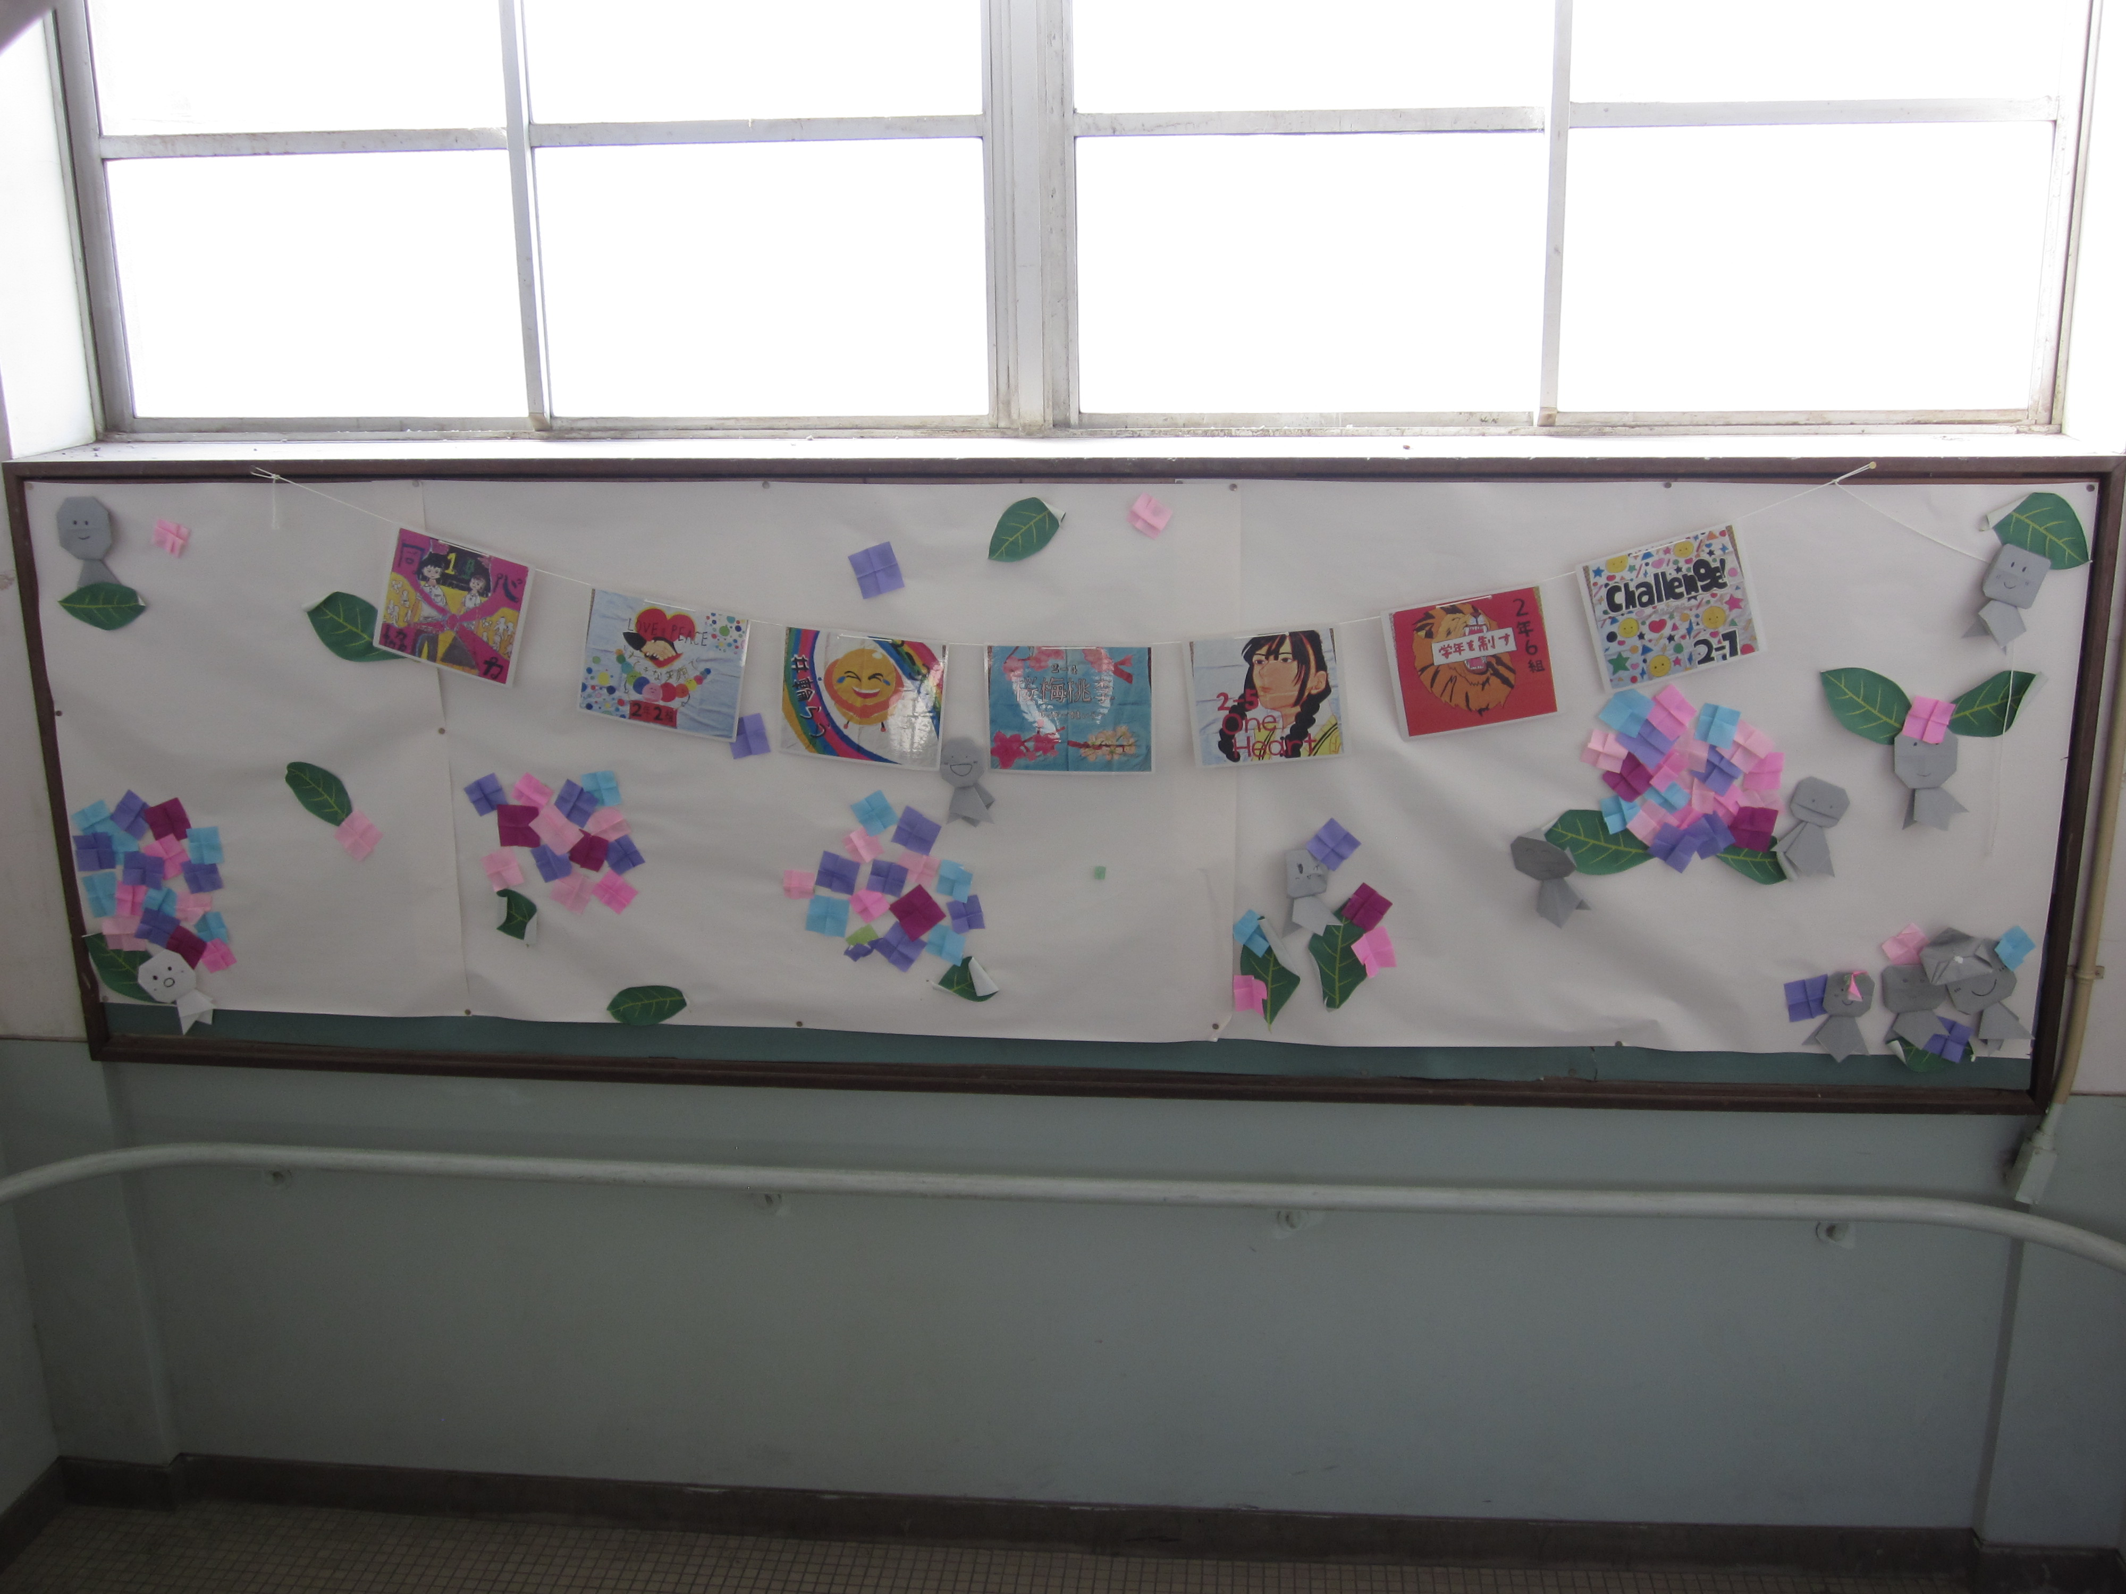
他：「階段掲示板の利用」

Slide 56
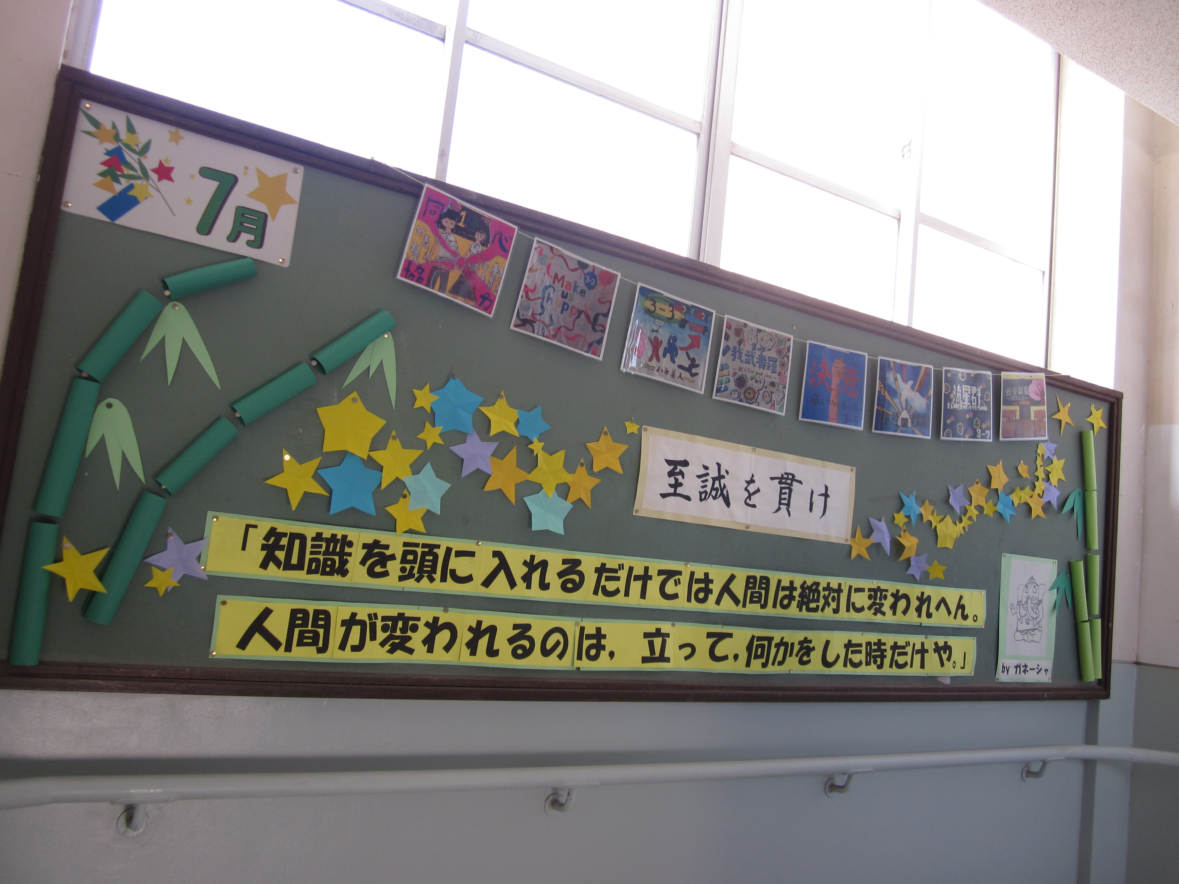
他：「階段掲示板の利用」

Slide 57
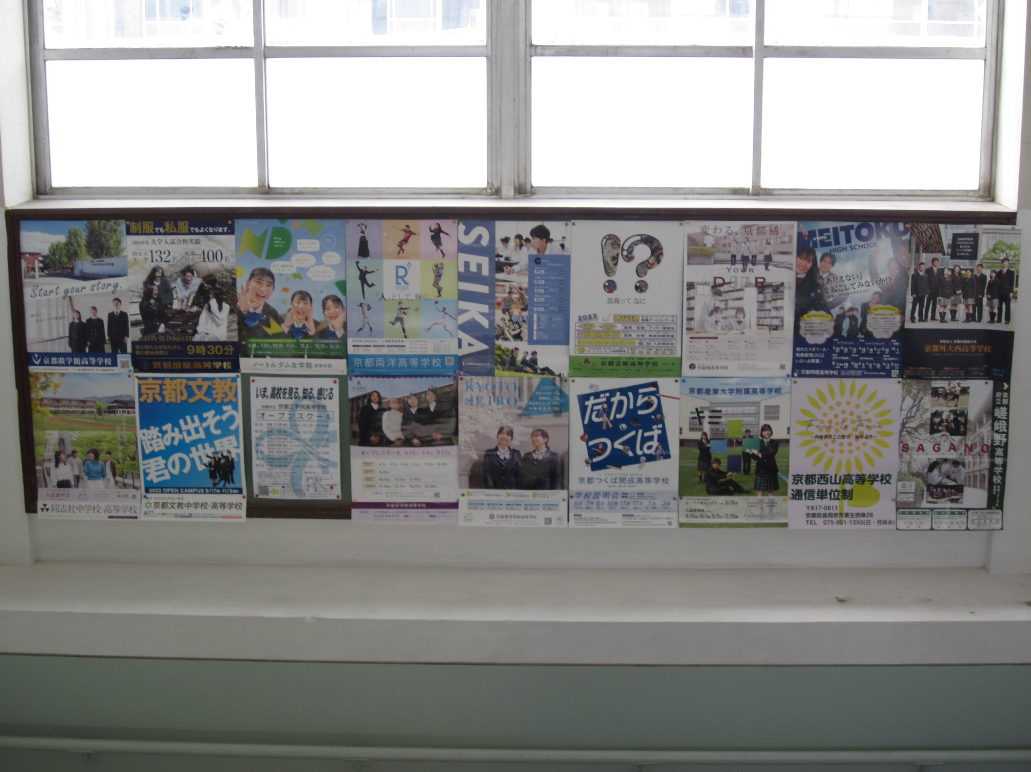
他：「階段掲示板の利用」

Slide 58
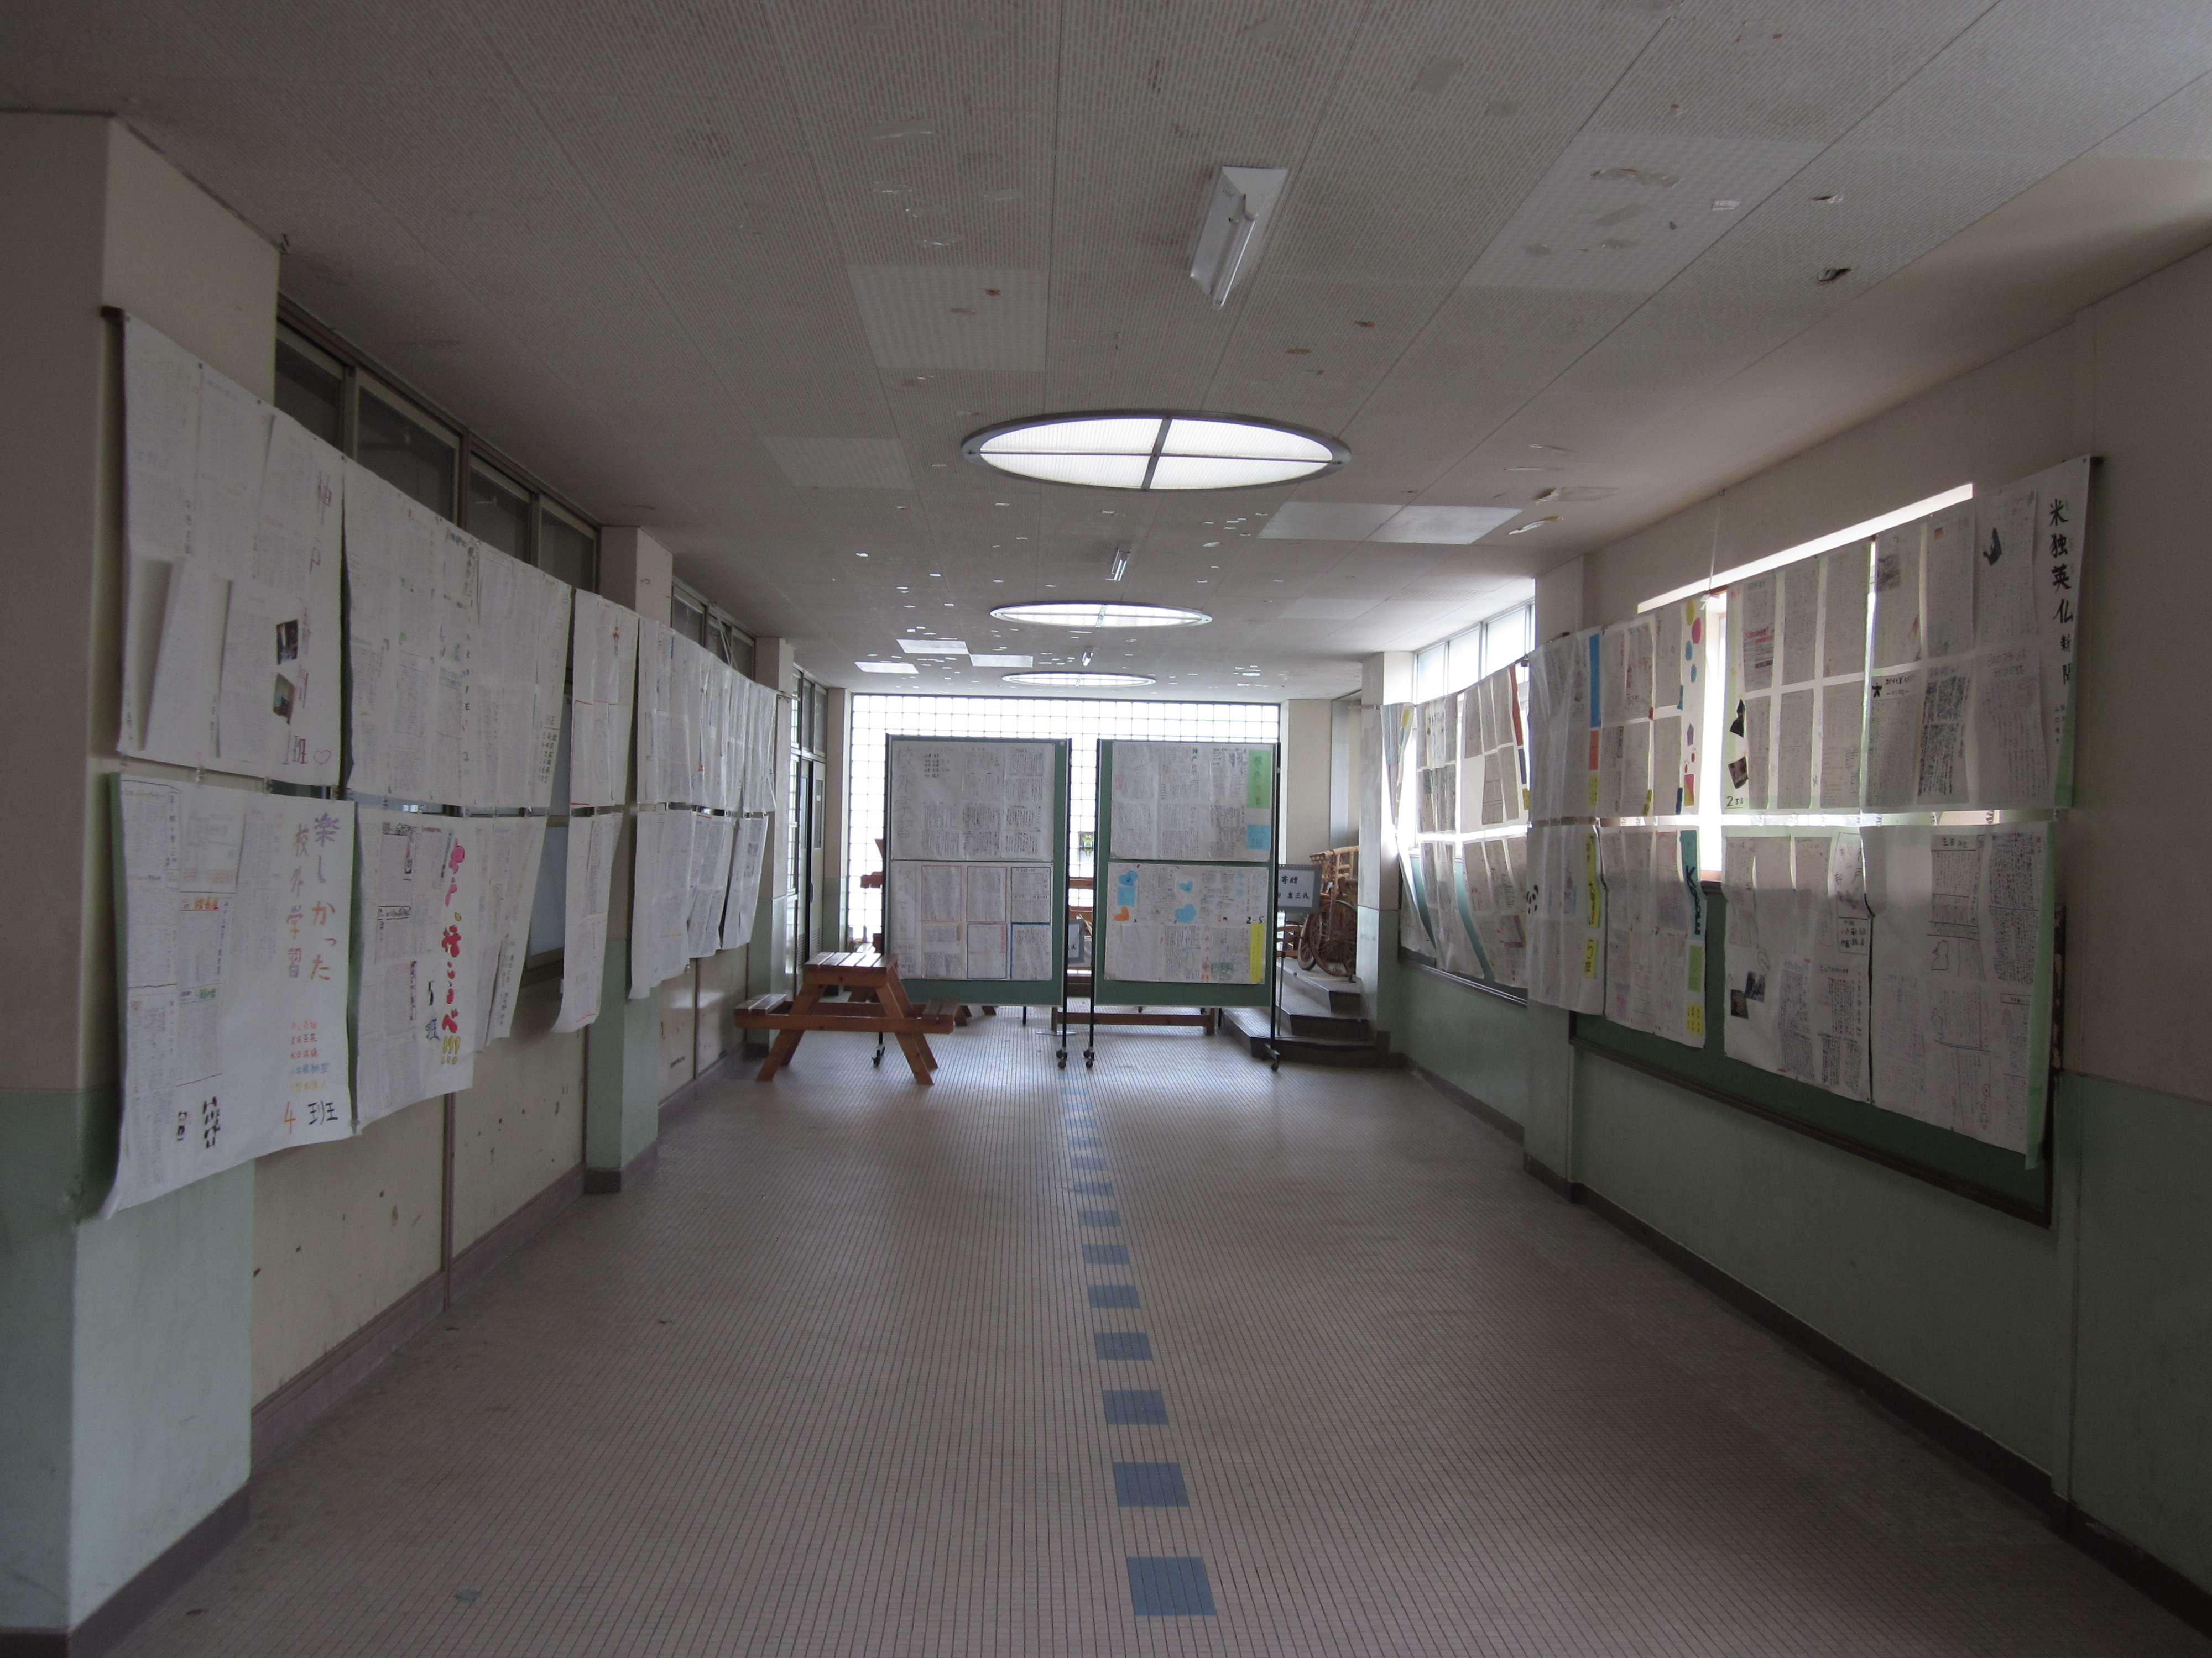
他：「ピロティの利用」

Slide 59
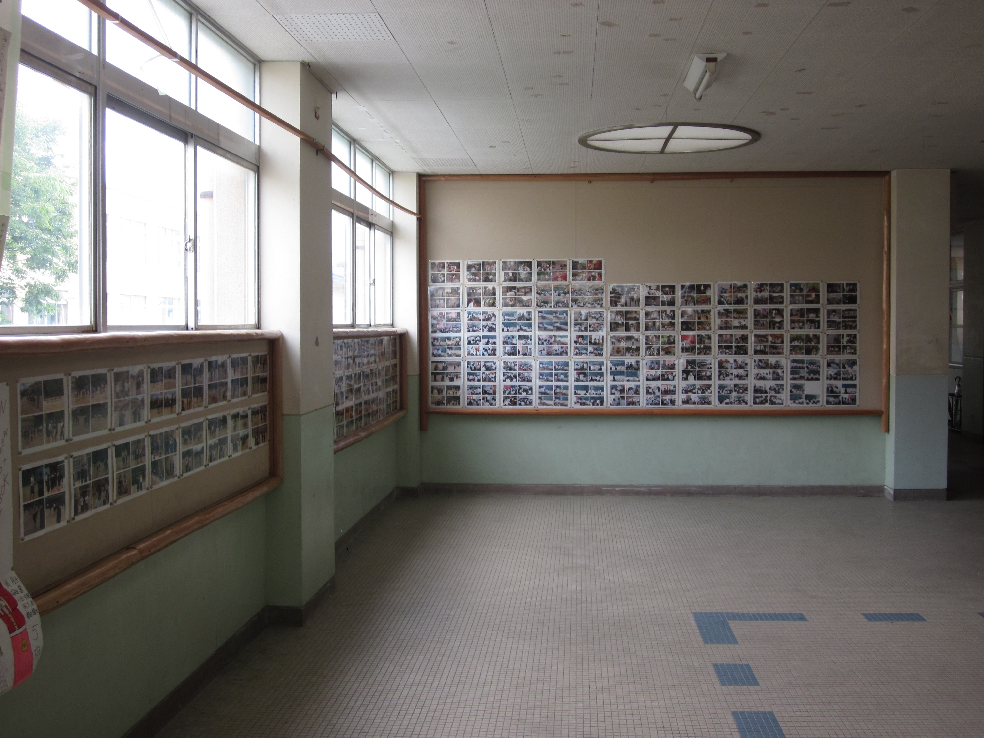
他：「ピロティの利用」

Slide 60
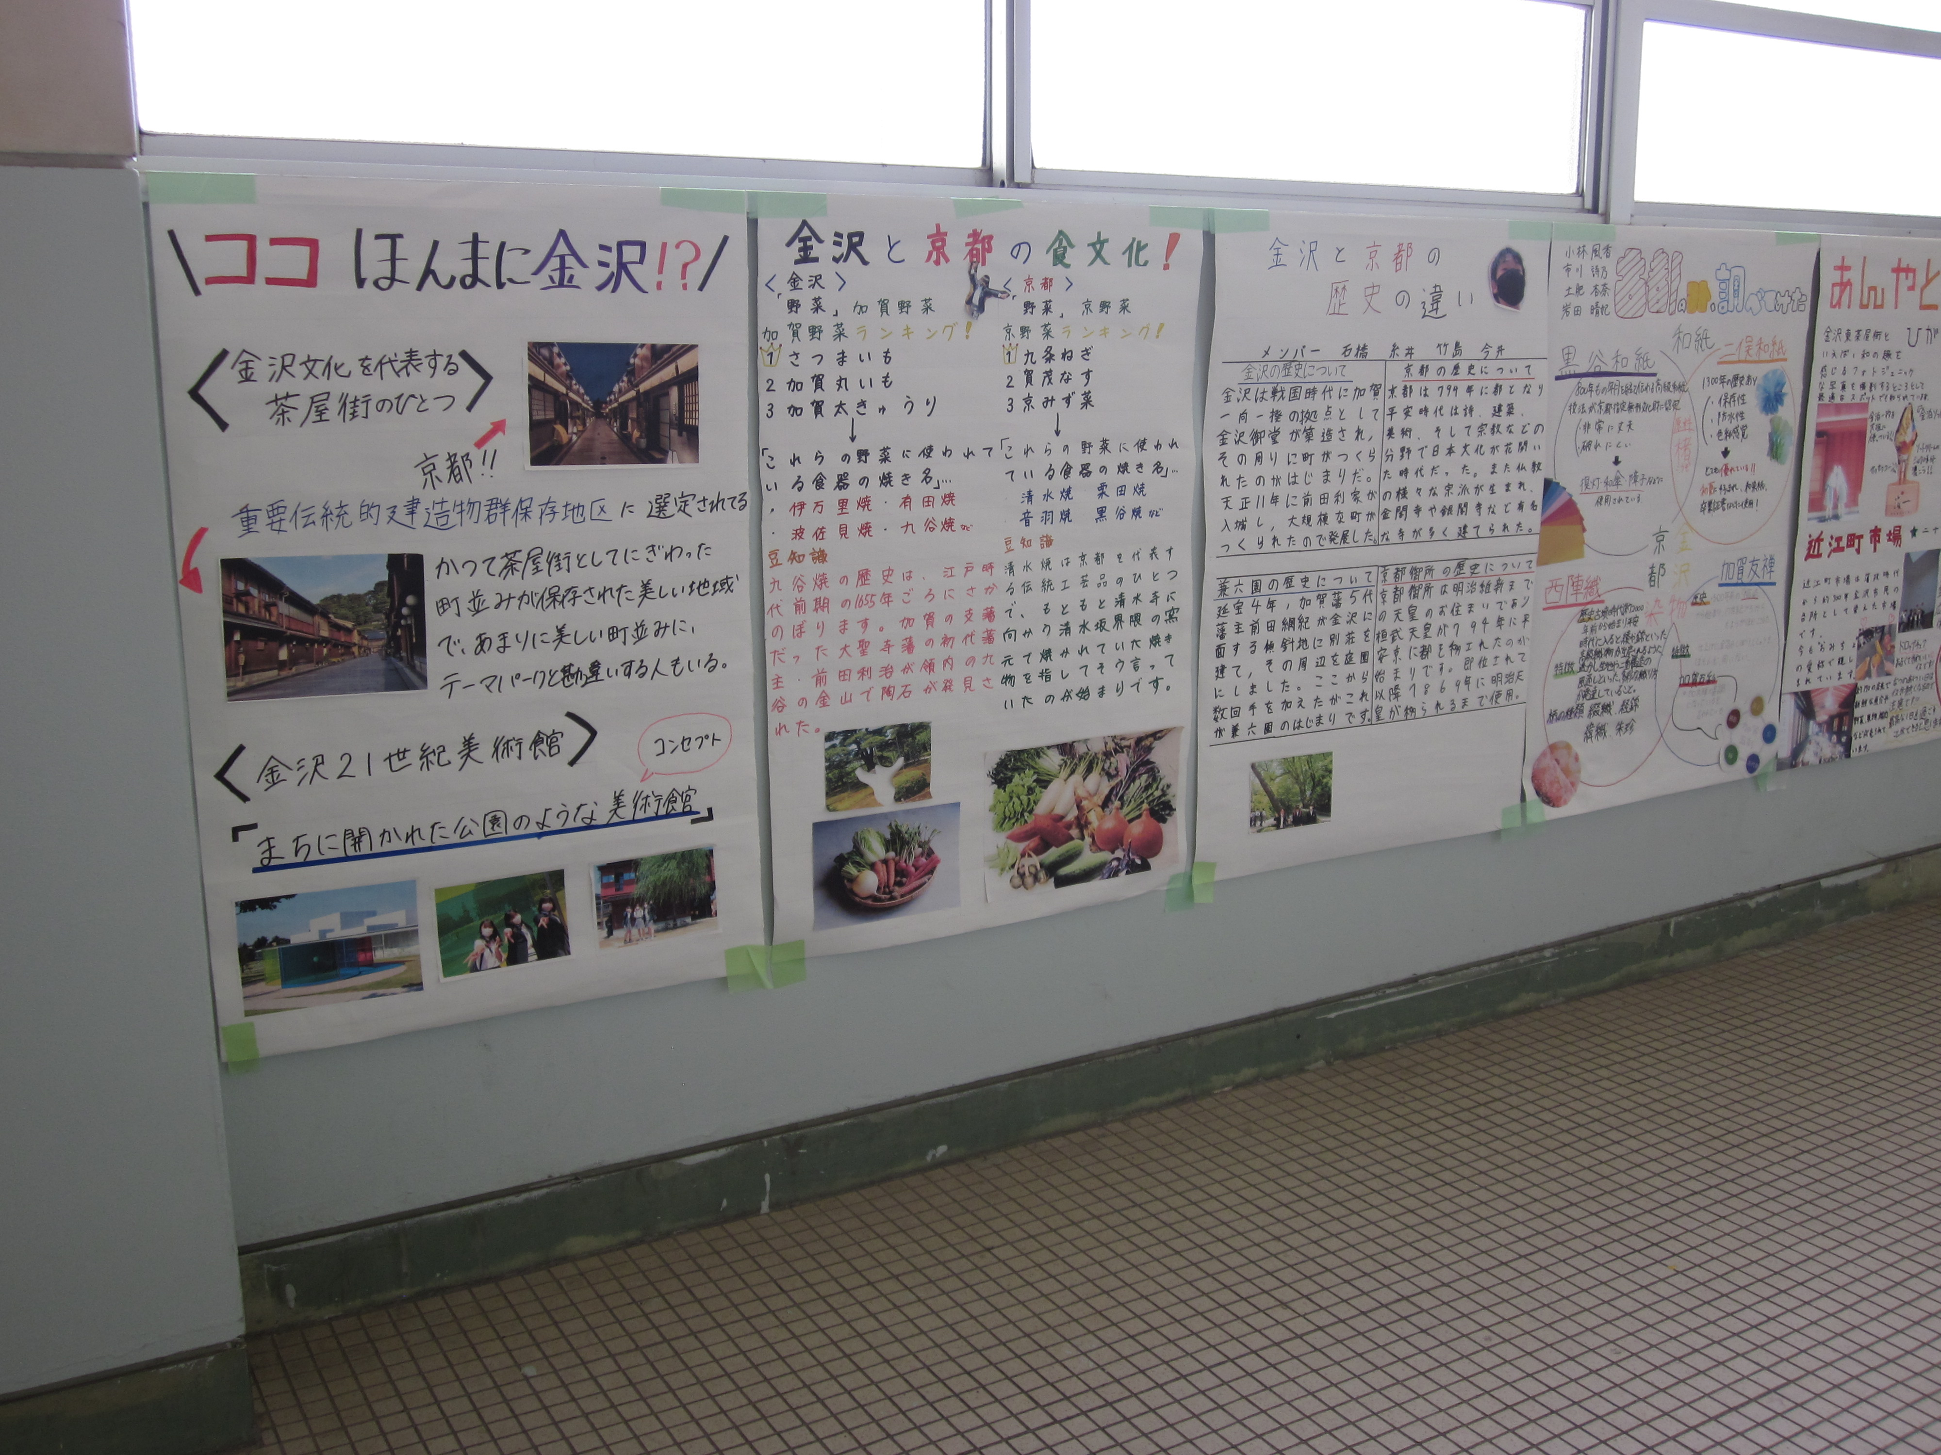
他：「教室前廊下の利用」

Slide 61
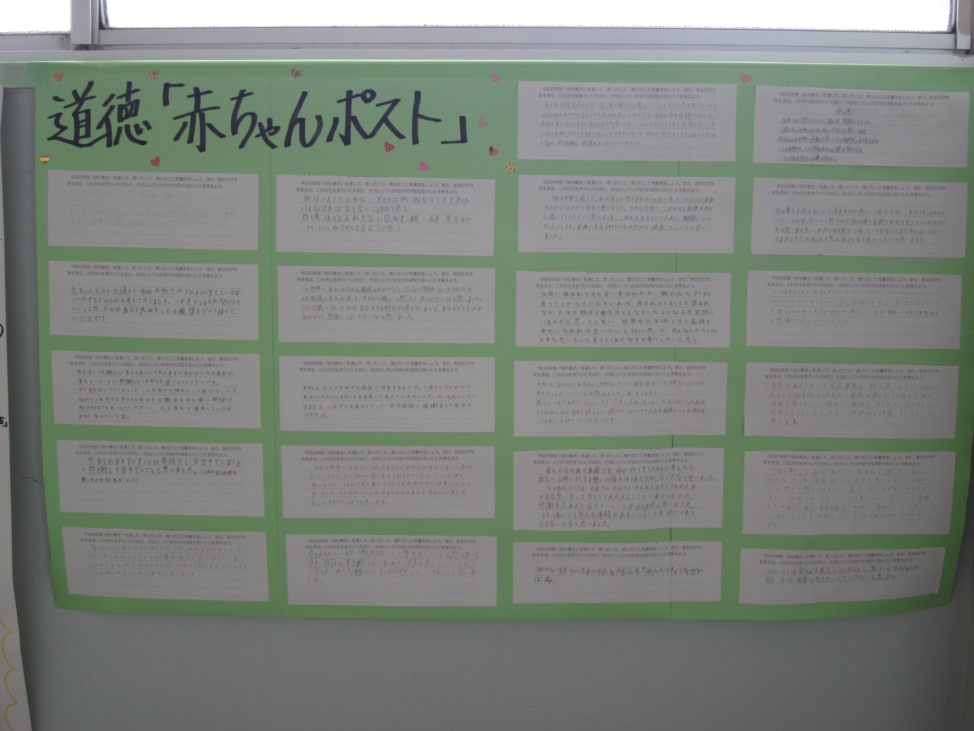
他：「教室前廊下の利用」

Slide 62
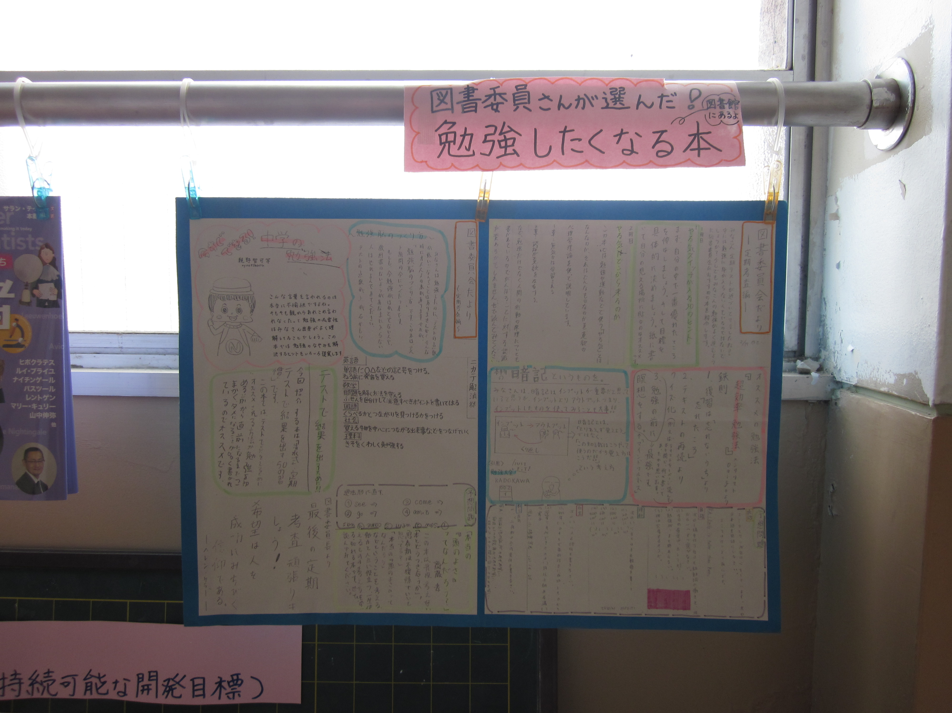
他：「手すりの利用
（洗濯ばさみを添えて）」

Slide 63
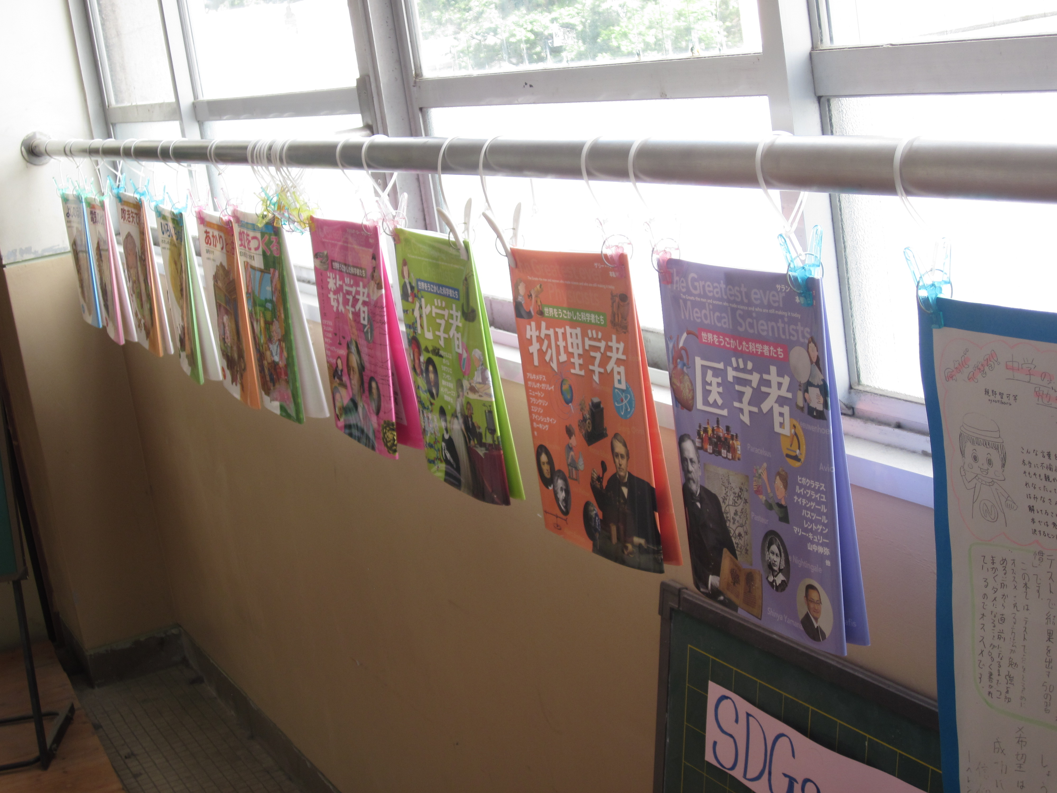
他：「手すりの利用
（洗濯ばさみを添えて）」

Slide 64
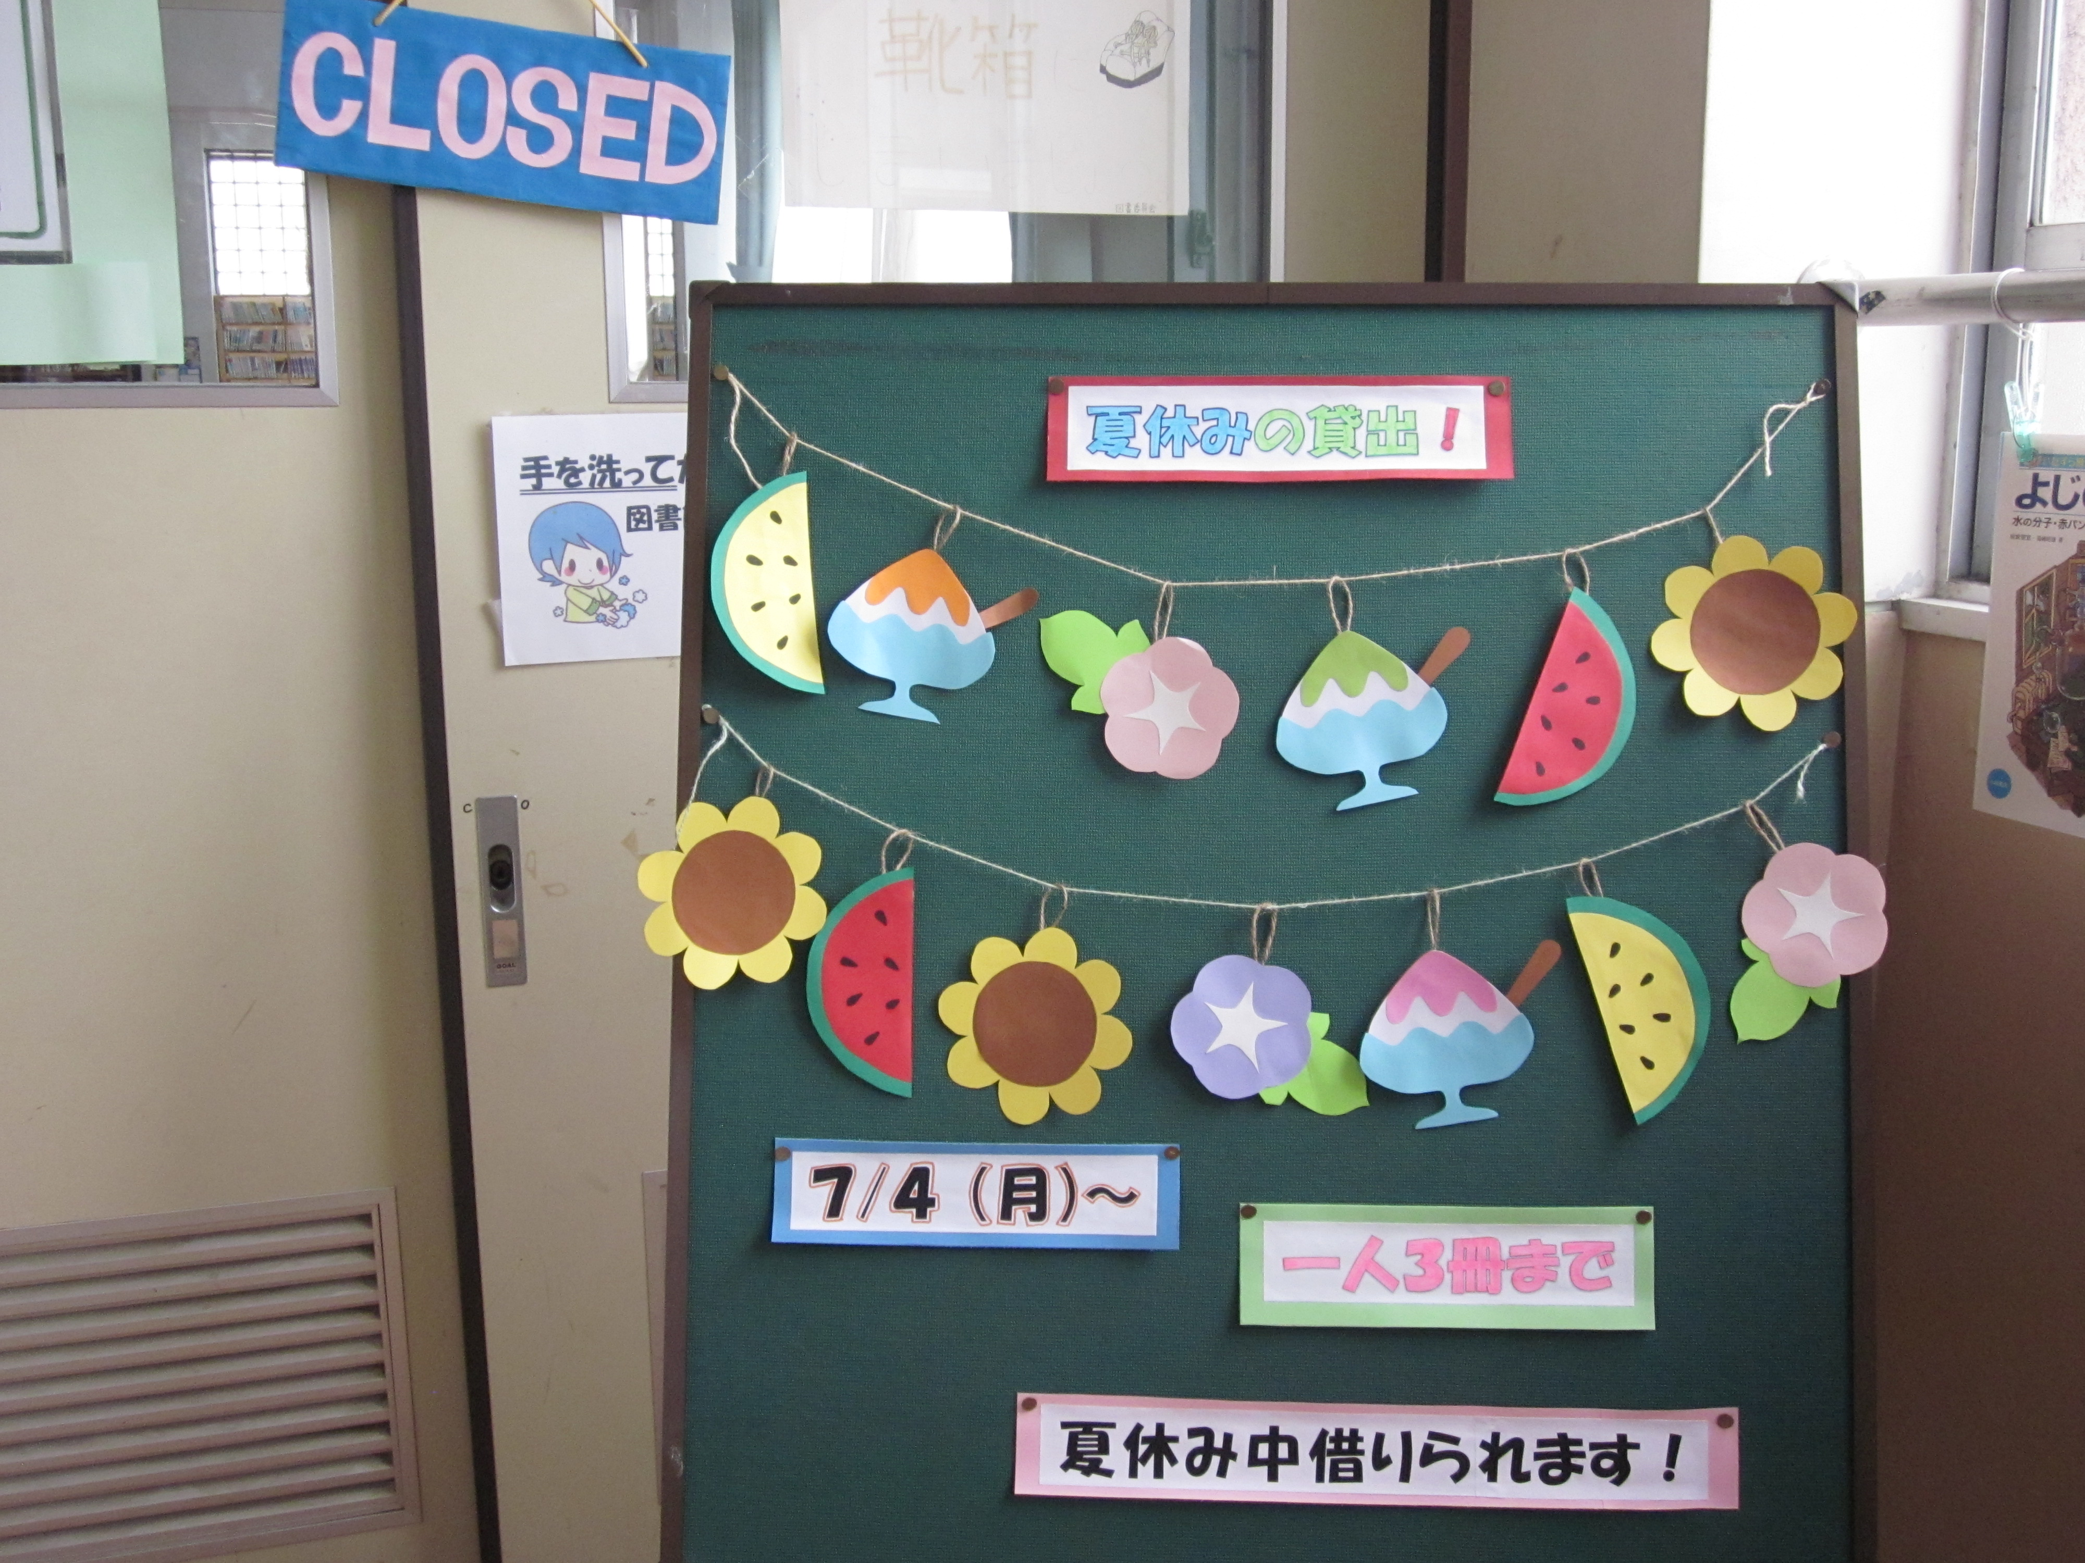
他：「夏休みをイメージして」

Slide 65
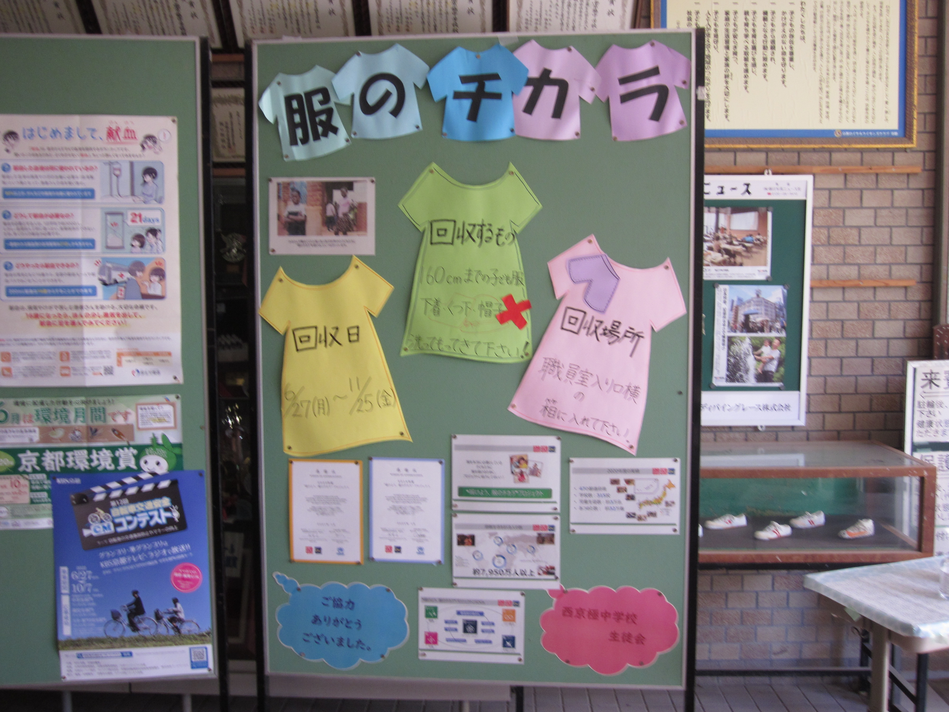
他：「【服】の掲示例」

Slide 66
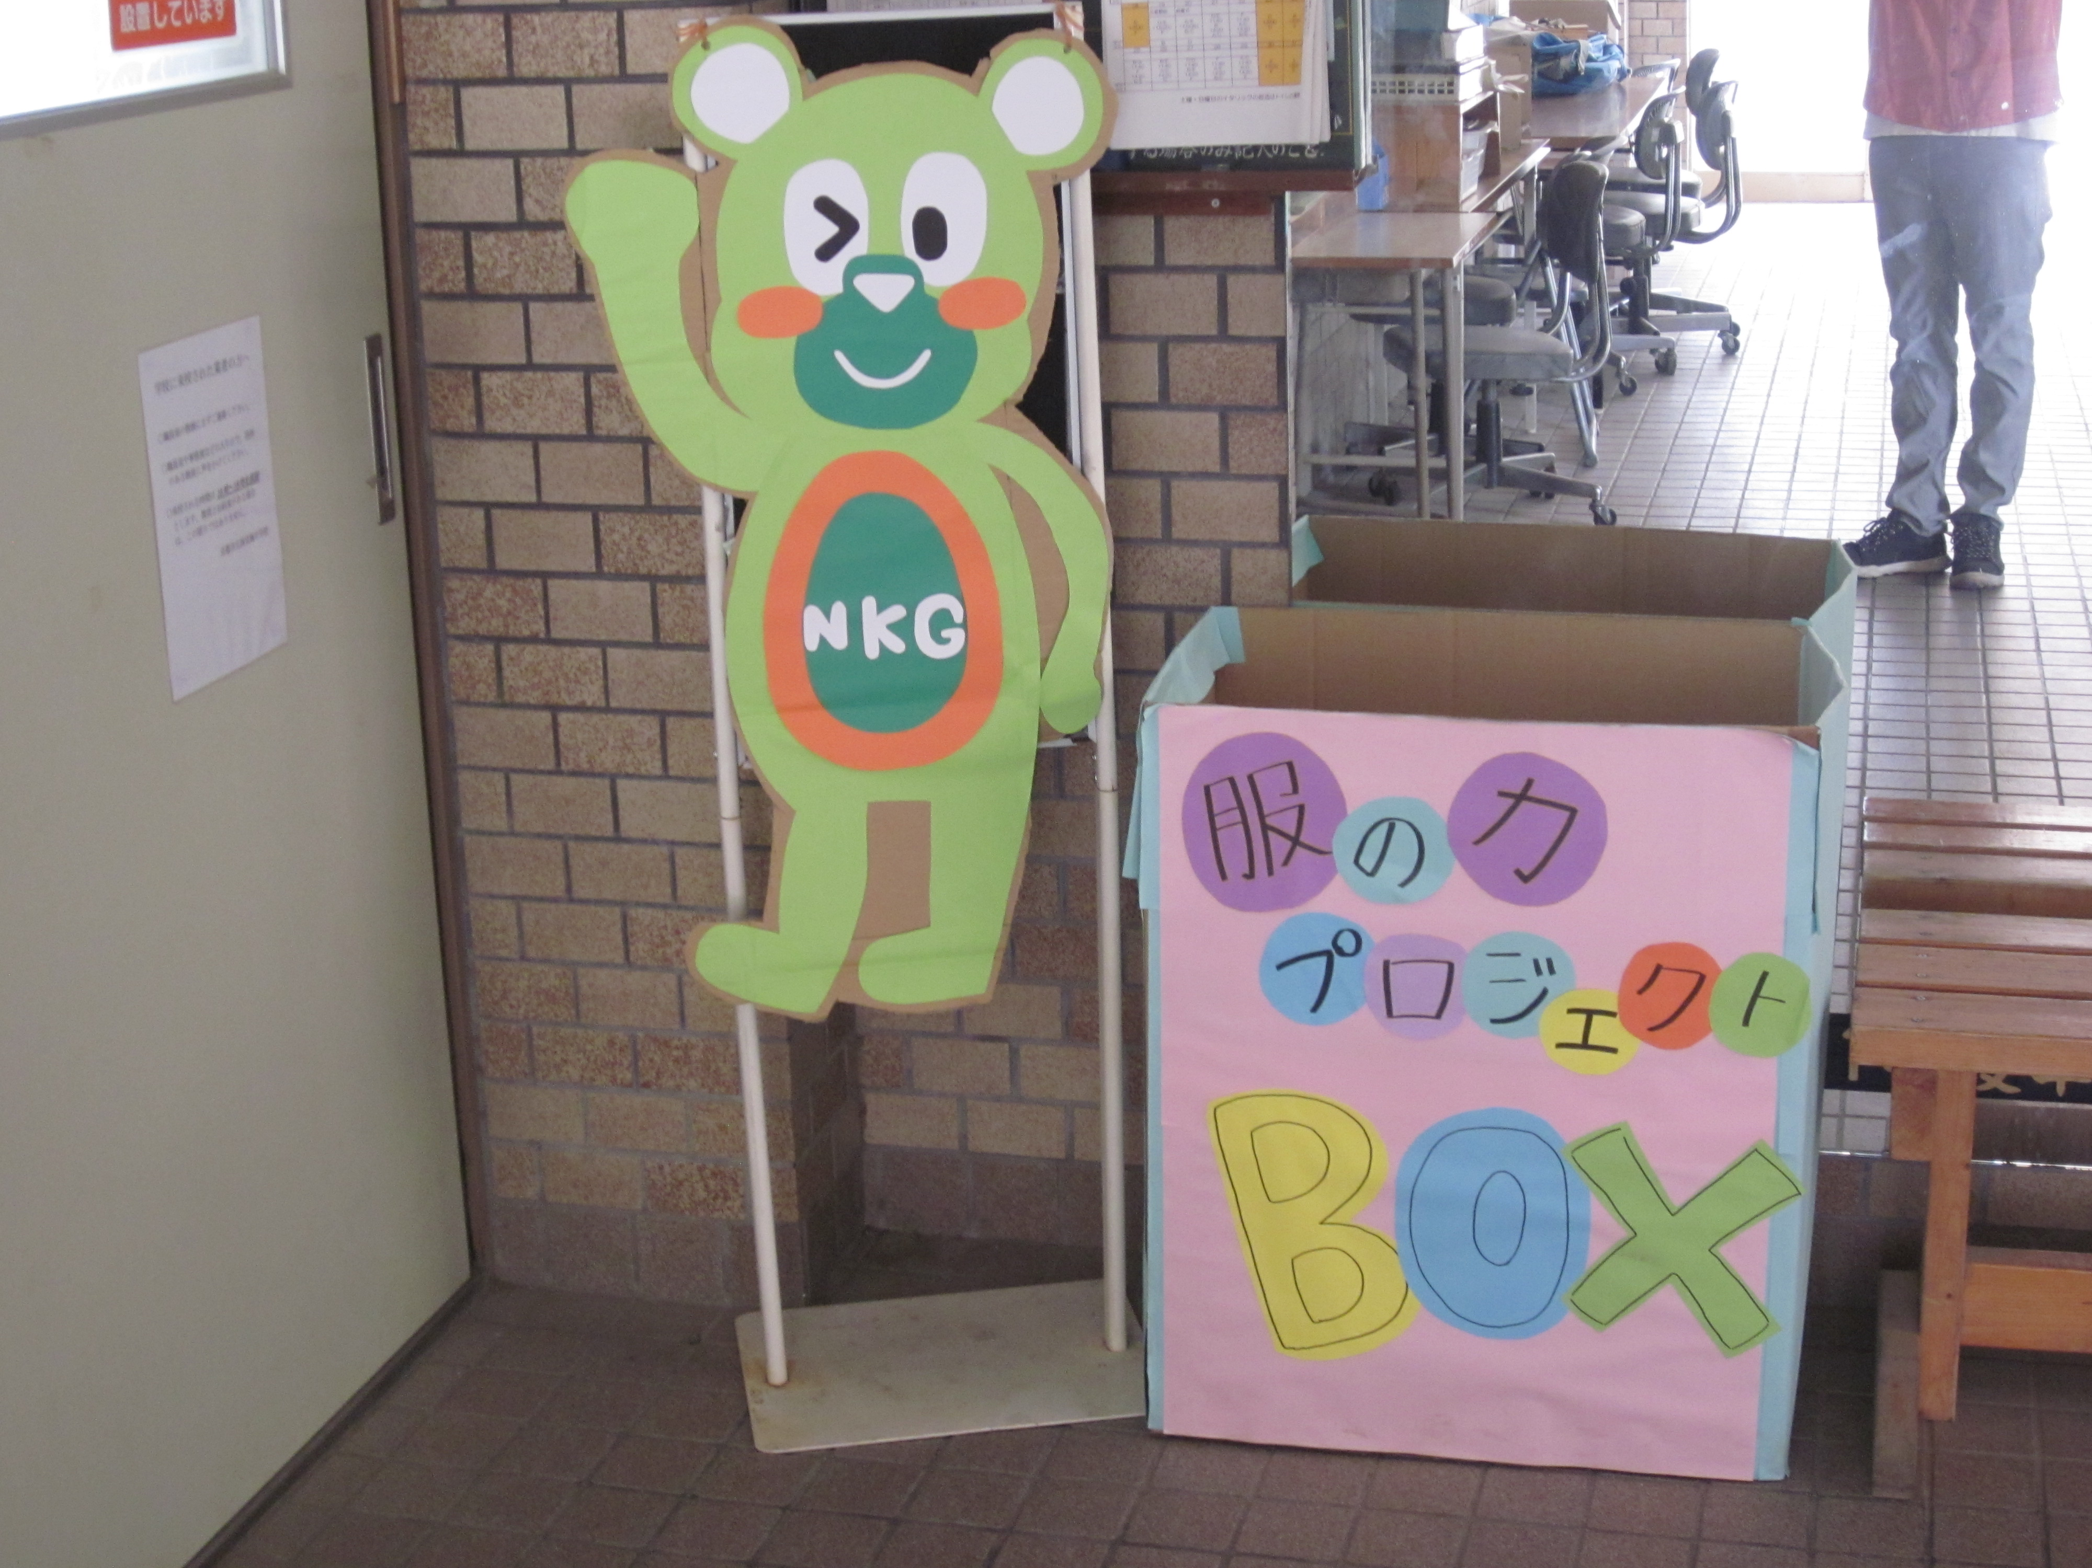
他：「にじっくま さん」

Slide 67

他：「どこかの廊下」

Slide 68

他：「どこかの廊下」

Slide 69

他：「外しやすい画鋲」

Slide 70
みなさんは働き始めてこんな先生になりたいという先生に出会いましたか？
Notes:
みなさんは働き始めてこんな先生になりたいという先生に出会いましたか。
私は幸いなことに学生時代も含めて素敵な先生にたくさん出会うことができました。
そして，今日紹介させていただいた実践も様々な先生の真似をしたものが多いです。
様々な先生のいいところを学び，自己に落とし込んで，今後の実践に生かしていってください。
ただ，特段特別なことをやっているわけではないと思います。
しかし，日々根気強く毎日を積み重ねていくことで子どもたちは少しずつ成長していくことと思います。

Slide 71
最後に…
Notes:
最後に先ほど詳しく紹介していなかった学級開き等で活用できるレクレーションを紹介します。
ぜひ，ご活用ください。

Slide 72
学級開き一例
レクリエーション
名前ビンゴ
①ビンゴシートを配布する
②〇の中に１～３６の数字をランダムで書かせる（出席番号）
※子どもには何の数字か知らせない
③１～３６の数字は出席番号だと伝える
④（ゲームスタート）その番号の人に名前を書いてもらう
※プラスアルファで握手をしたり好きな○○を書いてもらったりする
※生徒同士の交流が目的のゲームです

Slide 73

名前ビンゴワークシート

Slide 74
ぷりんをねらえ
①消しゴムを１つ出して，２人の机の中央に置く
②「おにぎり」と言ってら子どもは右手を挙げて「おー！」という
「焼きそば」と言ったら左手を挙げて「やー！」とい
「ぷりん」と言ったら消しゴムをとる
※必要に応じて「カレー」と言ったら両手を挙げて「かー！」という
※リーグ戦にしたり，トーナメント形式にするのもよい
※アイスブレーキングに最適なゲームです

Slide 75
じゃんけんゲーム
１ 後出しじゃんけん
①教師が「じゃんけんぽん」と言ってグー・チョキ・パーのどれかを出す。子どもはそのあとに「ぽん」と言って，指示したものを出す。
☆教師とあいこになるもの，勝つもの，負けるものなど条件を変える。
２ １分間じゃんけん
①１分間でできるだけたくさんの人とじゃんけんして勝利数を競う
※短い時間で行うことができるゲームです

Slide 76
その他に
ペーパーチャレラン
一言もしゃべらず条件に沿って並ぶゲーム
なんでもバスケットなど
※子どもが楽しいと思える活動をできるだけ多く取り入れる

Slide 77

どのような先生でありたいと思いますか？
学校が楽しいと思わせられる先生でありたい。
どのような生徒を育てたいと思いますか？
様々な場面で考えて行動をして，
良い判断ができる生徒を育てたい。
Notes:
私自身は学校が楽しいと思わせられる先生でありたいと思います。
また，様々な場面で考えて行動をして，良い判断ができる生徒を育てたいと思っています。

Slide 78
ご清聴ありがとうございました。

